Slide 1
УНИВЕРСИТЕТ ИТМО · МАГИСТРАТУРА, 2 КУРС
Большие языковые модели
Обучение, эффективное дообучение и промпт-инжиниринг
Курс «Разговорный искусственный интеллект и большие языковые модели»
Лекция 5 · обновлено для 2026 года
RLHF · DPO · GRPO · MoE · LoRA · QLoRA · Chain-of-Thought · Structured Output
Notes:
ЗАДАЧА СЛАЙДА
Открыть лекцию, обозначить аудиторию и три связанные темы: обучение LLM, эффективное дообучение и управление поведением через промпт.
РЕКОМЕНДУЕМОЕ ВРЕМЯ: 1 минута.
ПРИМЕРНАЯ РЕЧЬ
«Сегодня мы пройдём путь от базовой языковой модели до работающего LLM-компонента. Сначала разберём, как модель обучается и согласуется с человеческими предпочтениями, затем — почему полное дообучение большой модели часто недоступно и как его заменяют PEFT-методы. В последней части будем управлять уже обученной моделью: строить промпт, задавать формат ответа, тестировать и защищать систему. Важный принцип всей лекции: у нас нет одной универсальной ручки качества. Разные проблемы требуют изменения разных уровней — данных, весов, адаптера, reasoning budget, контекста или внешних ограничений».
ТЕХНИЧЕСКИЕ ПОЯСНЕНИЯ
Перечисленные на обложке термины относятся к разным уровням. RLHF, DPO, GRPO и RLVR относятся к постобучению; MoE — к архитектуре; LoRA и QLoRA — к параметрически эффективному дообучению; Chain-of-Thought и Structured Output — к управлению генерацией и выходным контрактом. Не предлагайте студентам запоминать их как единый список однотипных технологий.
Полезная рамка на всю лекцию: сначала диагностируем ошибку, затем выбираем вмешательство. Если модель не знает домен, одной сменой промпта проблему часто не решить. Если ответ правильный по смыслу, но не разбирается программой, дообучение обычно избыточно — нужен выходной контракт. Если внешний документ провоцирует опасное действие, главную роль играют права и авторизация, а не красота system prompt.
ТОНКОСТИ
Фраза «обновлено для 2026 года» не означает, что численные рейтинги остаются актуальными бесконечно. На слайдах с ландшафтом моделей важно называть дату снимка и отделять устойчивые принципы от быстро меняющихся результатов.
ВОПРОСЫ СТУДЕНТОВ
«Будет ли практика?» — Да, лекция завершается переходом к практическому занятию: LoRA-адаптер и проектирование промпта с тестовым набором.
«Что важнее — обучение модели или промпт?» — Это не альтернативы: выбор зависит от задачи, данных, ресурсов и требуемой надёжности.
ПЕРЕХОД
Следующий слайд показывает маршрут и результаты обучения, которые студенты должны унести с занятия.

Slide 2
МАРШРУТ ЛЕКЦИИ
Пять частей: от устройства модели к управлению её поведением
01
Что такое LLM
Определение, свойства и границы применимости больших языковых моделей.
ПОСЛЕ ЛЕКЦИИ ВЫ
объясните три этапа обучения LLM
отличите RLHF от DPO и GRPO
выберете метод PEFT под задачу
соберёте робастный промпт и отладите его
02
Как обучают LLM
Предобучение, инструктивное дообучение и согласование: RLHF, DPO, GRPO и RLVR.
03
Архитектуры и ландшафт
Mixture of Experts, современные бенчмарки и карта моделей 2026 года.
04
Эффективное дообучение (PEFT)
Адаптеры, промпт-тьюнинг, LoRA и его производные: качество без полного обучения.
05
Промпт-инжиниринг
Анатомия промпта, рабочие техники, отладка и безопасность в продакшене.
Разговорный ИИ и большие языковые модели · Лекция 5
2
Notes:
ЗАДАЧА СЛАЙДА
Показать структуру лекции и сформулировать измеримые результаты обучения.
РЕКОМЕНДУЕМОЕ ВРЕМЯ: 1–1,5 минуты.
ПРИМЕРНАЯ РЕЧЬ
«Лекция состоит из пяти частей. В первой определим, что такое LLM и почему из предсказания следующего токена возникают разные способности. Во второй разберём предобучение, SFT и согласование: от классического RLHF до DPO, GRPO и RLVR. Третья часть посвящена MoE и тому, как корректно читать бенчмарки и сравнения моделей. Четвёртая — PEFT: адаптеры, soft prompts, LoRA, QLoRA и их производные. В пятой перейдём к промпт-инжинирингу как инженерной дисциплине.
К концу занятия вы должны уметь не просто перечислять названия, а объяснять три этапа обучения, отличать RLHF от DPO и GRPO, выбирать PEFT-метод под ограничение и собирать промпт вместе с тестовым набором».
ТЕХНИЧЕСКИЕ ПОЯСНЕНИЯ
Маршрут соответствует последовательному уменьшению масштаба вмешательства: от предобучения всей модели до адаптации небольшого числа параметров и затем до работы с фиксированной моделью без обновления весов. Но это не строгая иерархия «чем дальше, тем лучше»: каждый уровень имеет свою область применимости.
Полезно заранее ввести три вопроса, к которым будем возвращаться:
1) Что является источником желаемого поведения — корпус, демонстрации, предпочтения или проверяемая награда?
2) Что изменяется — все веса, малое подмножество весов, дополнительные параметры или только контекст?
3) Как доказывается улучшение — человеческим сравнением, автоматической метрикой, программным верификатором или production-мониторингом?
ТОНКОСТИ
Не обещайте, что после одной лекции студент сможет воспроизвести промышленный RLHF. Результат относится прежде всего к пониманию механизмов и выбору методов; практическая реализация требует отдельной работы.
ВОПРОСЫ СТУДЕНТОВ
«Нужно ли знать RL для понимания DPO?» — Базовые понятия policy и reward полезны, но сам DPO реализуется как обычная дифференцируемая функция потерь без RL-цикла.
«Почему бенчмарки включены в лекцию про обучение?» — Потому что без корректной оценки нельзя сравнить ни обучение, ни адаптер, ни промпт.
ПЕРЕХОД
Начинаем с определения LLM и свойств, которые отличают её от узкоспециализированной NLP-модели.

Slide 3
01
В этом разделе
определение LLM
ключевые характеристики
области применения
РАЗДЕЛ
Большие языковые модели
Чем LLM отличается от обычной NLP-модели и почему масштаб изменил правила игры.
Notes:
ЗАДАЧА СЛАЙДА
Обозначить первый раздел и сформулировать вопрос о влиянии масштаба на поведение языковой модели.
РЕКОМЕНДУЕМОЕ ВРЕМЯ: 30–45 секунд.
ПРИМЕРНАЯ РЕЧЬ
«Начнём с базового вопроса: чем большая языковая модель отличается от обычной NLP-модели, обученной под одну задачу? Нас интересуют не только миллиарды параметров, но и универсальность, данные, способность следовать примерам в контексте и ограничения, которые сохраняются несмотря на масштаб. В разделе будет короткое определение, четыре характеристики и карта применений».
ТЕХНИЧЕСКИЕ ПОЯСНЕНИЯ
Под «обычной NLP-моделью» здесь удобно понимать модель, обученную для фиксированной задачи: классификации, NER или машинного перевода с заранее заданным интерфейсом. LLM использует текстовый вход как универсальный интерфейс. Однако универсальность не означает одинаково высокое качество на всех задачах и не отменяет необходимости проверки.
Масштаб влияет не только на число весов. Одновременно меняются корпус, вычисления при обучении, архитектура, токенизатор и постобучение. Поэтому наблюдаемый эффект нельзя приписывать только количеству параметров.
ТОНКОСТИ
Фраза «масштаб изменил правила игры» — обобщение, а не утверждение, что любая большая модель лучше маленькой по стоимости, задержке или качеству на конкретной задаче.
ВОПРОСЫ СТУДЕНТОВ
«Есть ли точный порог числа параметров для LLM?» — Нет общепринятого порога; важны масштаб обучения и широкая применимость, а не одно число.
«Относится ли маленькая языковая модель к LLM?» — Термин неформальный; маленькие модели могут использовать ту же архитектуру и обучающую задачу, но обладать менее широкими способностями.
ПЕРЕХОД
Переходим к формальному определению через условную вероятность следующего токена.

Slide 4
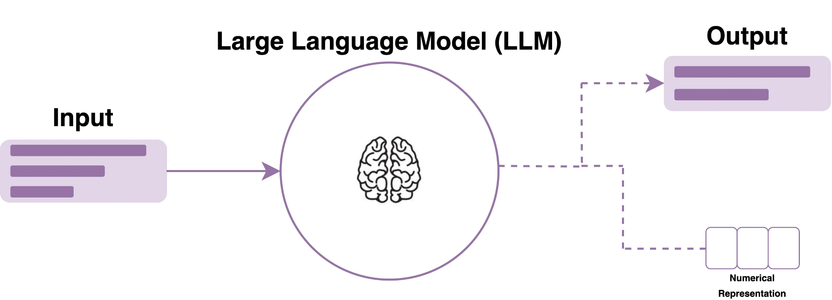
РАЗДЕЛ 01 · ОПРЕДЕЛЕНИЕ
LLM — это модель, обученная предсказывать следующий токен
Большая языковая модель (LLM) — нейросетевая модель, обученная на огромных текстовых корпусах решать, на первый взгляд, простую задачу: предсказать следующий токен последовательности.
За счёт масштаба данных и параметров из этой задачи «вырастают» перевод, ответы на вопросы, программирование и рассуждение — без отдельного обучения под каждую задачу.
Схема: на вход — текст, на выход — продолжение
Токен — элементарная единица текста (часть слова, слово, знак)
Параметры — веса модели; у современных LLM их миллиарды
Контекст — окно текста, которое модель «видит» одновременно
Ключевая мысль. Один механизм — авторегрессионное предсказание токенов — порождает весь спектр языковых способностей.
$P(x_{t}∣x_{1},⋯,x_{t−1})$ — вся суть генерации
Разговорный ИИ и большие языковые модели · Лекция 5
4
Notes:
ЗАДАЧА СЛАЙДА
Дать определение авторегрессионной LLM, объяснить токены, параметры и контекст и связать обучающую задачу с последующими ограничениями.
РЕКОМЕНДУЕМОЕ ВРЕМЯ: 4–5 минут.
ПРИМЕРНАЯ РЕЧЬ
«На вход модель получает последовательность токенов и вычисляет распределение вероятностей для следующего токена. После выбора токена он добавляется к последовательности, и процедура повторяется. Поэтому генерация авторегрессионна: модель использует собственный предыдущий вывод как часть нового входа.
Токен не обязан совпадать со словом. Это может быть часть слова, целое слово, знак препинания или специальный символ. Параметры — это обучаемые веса нейросети, а не база записей с фактами. Контекст — последовательность, которую модель учитывает при текущем предсказании.
Из простой задачи предсказания возникают перевод, программирование и ответы на вопросы, потому что хорошему предсказанию разнообразного текста помогают внутренние представления синтаксиса, фактов и типовых рассуждений. Но вероятность продолжения не равна истинности: модель может сгенерировать правдоподобный, однако неверный ответ».
ТЕХНИЧЕСКИЕ ПОЯСНЕНИЯ
Для последовательности x₁,…,x_T вероятность факторизуется:
P(x₁,…,x_T)=∏ₜP(x_t|x_<t).
Обучение максимизирует сумму логарифмов правдоподобия:
L=ΣₜlogP(x_t|x_<t;θ), а на практике минимизирует отрицательное логарифмическое правдоподобие — cross-entropy по следующему токену.
На инференсе logits превращаются в распределение softmax; decoding определяет способ выбора токена. Greedy выбирает argmax, sampling делает случайный выбор из распределения. Один forward pass даёт распределение для одной позиции, а не весь длинный ответ сразу.
Почему next-token prediction приводит к способностям? Если после математической задачи в корпусе часто следует решение, модели выгодно представлять признаки задачи и операции, полезные для предсказания. Это не доказывает существование человеческого понимания, но объясняет появление функциональных способностей.
Контекстное окно — ограничение на доступную последовательность, а не долговременная память. Между отдельными вызовами API состояние модели само по себе не сохраняется; приложение заново передаёт историю или внешнюю память.
ТОНКОСТИ
Фраза «модель не знает факты» является полезным предостережением, но не стоит понимать её как отсутствие любых знаний в весах. Точнее: параметрические знания распределены и не имеют надёжного встроенного механизма проверки и ссылки на источник.
Токенизация русского текста может требовать больше токенов, чем английского, но коэффициент зависит от токенизатора и текста; не следует давать универсальное число.
Self-attention в наивной реализации имеет квадратичную стоимость по длине, но реальная стоимость inference зависит от KV cache, оптимизаций и архитектуры.
ВОПРОСЫ СТУДЕНТОВ
«Почему модель не запоминает все факты?» — Она может частично запоминать корпус, но без гарантированного индекса, проверки свежести и однозначного извлечения; редкие факты особенно ненадёжны.
«Может ли модель ответить детерминированно?» — При greedy и фиксированной инфраструктуре часто да, но это не гарантирует правильности и не устраняет все источники недетерминизма.
«Это просто попугай?» — Такая метафора не помогает инженерному анализу; важно измерять, какие обобщения модель действительно выполняет.
ПЕРЕХОД
Теперь выделим четыре свойства, которые обычно имеют в виду, говоря о больших языковых моделях.

Slide 5
РАЗДЕЛ 01 · СВОЙСТВА
Четыре характеристики, отличающие LLM от обычных языковых моделей
1
Масштаб параметров
Миллиарды и триллионы весов. Рост модели качественно меняет поведение, а не только метрики.
2
Масштаб данных
Триллионы токенов: веб, книги, код, научные тексты. Состав корпуса определяет возможности.
3
Универсальность
Одна модель решает широкий спектр NLP-задач без переобучения — через формулировку запроса.
4
Эмерджентность
Few-shot обучение и цепочки рассуждений возникают лишь начиная с определённого масштаба.
Граница применимости. LLM не «знает» факты, а моделирует распределение текста: отсюда галлюцинации, чувствительность к формулировкам и необходимость согласования поведения — тема второго раздела.
Разговорный ИИ и большие языковые модели · Лекция 5
5
Notes:
ЗАДАЧА СЛАЙДА
Систематизировать масштаб параметров, масштаб данных, универсальность и эмерджентность; показать границы этих характеристик.
РЕКОМЕНДУЕМОЕ ВРЕМЯ: 4 минуты.
ПРИМЕРНАЯ РЕЧЬ
«Первая характеристика — масштаб параметров, но большое число весов само по себе не гарантирует качество. Вторая — масштаб и состав данных: именно корпус определяет, какие языки, стили и предметные области модель встречала. Третья — универсальность: одна модель может решать разные задачи через текстовую инструкцию, без отдельного классификатора для каждой. Четвёртая — эмерджентность: некоторые способности проявляются заметно только на достаточном масштабе.
При этом граница применимости остаётся. Модель генерирует статистически правдоподобный текст, чувствительна к входу и не имеет автоматической гарантии фактической правильности. Поэтому масштабирование не устраняет необходимость оценки и согласования».
ТЕХНИЧЕСКИЕ ПОЯСНЕНИЯ
Параметры — веса матриц attention, FFN, embeddings и других компонентов. Общее число параметров нельзя напрямую перевести в FLOPs на токен, задержку или память: у MoE различаются total и active parameters, а квантование меняет память без изменения числа весов.
Данные характеризуются не только триллионами токенов. Важны дедупликация, качество, языковой баланс, доля кода, свежесть, фильтрация персональных данных и возможная контаминация бенчмарков. Повторяющиеся и низкокачественные токены не эквивалентны новым полезным данным.
Универсальность реализуется через общий интерфейс p(y|prompt,input). Few-shot добавляет примеры в контекст без обновления θ. Это отличается от fine-tuning, где θ меняется.
Эмерджентность требует осторожности. Резкий рост exact match может выглядеть как скачок, даже если более гладкая метрика, например log-likelihood, улучшается постепенно. Поэтому не все заявления о внезапных способностях отражают особый фазовый переход.
ТОНКОСТИ
«Рост модели качественно меняет поведение» — эмпирическое наблюдение для ряда режимов, а не закон для каждой задачи.
Few-shot и CoT нельзя связывать с одним жёстким порогом параметров: они зависят от обучения, постобучения, задачи и метрики.
Не всякая галлюцинация объясняется отсутствием факта в предобучении; возможны ошибки использования контекста, неоднозначности и сбои декодирования.
ВОПРОСЫ СТУДЕНТОВ
«Эмерджентность — мистика?» — Нет. Часть эффекта связана с нелинейными метриками и выбором шкалы, часть — с реальным изменением возможностей при масштабировании.
«Всегда ли 70B лучше 7B?» — По качеству часто, но не гарантированно; по стоимости, задержке и приватному развёртыванию меньшая модель может быть предпочтительнее.
«Почему код влияет на общие способности?» — Код содержит строгие синтаксические и процедурные закономерности, но размер и механизм переноса зависят от данных и эксперимента.
ПЕРЕХОД
После свойств посмотрим, в каких прикладных областях эти способности уже дают устойчивую пользу.

Slide 6
РАЗДЕЛ 01 · ПРИМЕНЕНИЕ
Где LLM уже работают: пять устойчивых областей
Создание контента
Поддержка клиентов
Образование и наука
тексты, переводы, редактура, черновики документов
чат-боты, виртуальные ассистенты, классификация обращений
суммаризация статей, помощь в исследованиях, репетиторство
Разработка
Аналитика
генерация и ревью кода, тесты, документация
извлечение данных из текста, отчёты, Q&A по документам
Общий паттерн: LLM сильны там, где задача формулируется текстом и допускает проверку результата человеком или программой. Именно поэтому навык работы с моделью — от дообучения до промпта — стал инженерной компетенцией.
Разговорный ИИ и большие языковые модели · Лекция 5
6
Notes:
ЗАДАЧА СЛАЙДА
Показать основные области применения LLM и критерий, объединяющий надёжные сценарии.
РЕКОМЕНДУЕМОЕ ВРЕМЯ: 2–3 минуты.
ПРИМЕРНАЯ РЕЧЬ
«На слайде пять устойчивых областей: создание контента, поддержка клиентов, образование и наука, разработка и аналитика. Во всех них вход или выход можно представить текстом. Но для практического применения важен второй признак: результат должен поддаваться проверке — человеком, тестами, источниками или бизнес-правилами.
Например, черновик письма легко отредактировать, код можно проверить тестами, извлечённые поля — схемой и исходным документом. Чем выше цена ошибки и чем слабее проверка, тем меньше мы можем полагаться на автономную генерацию».
ТЕХНИЧЕСКИЕ ПОЯСНЕНИЯ
Полезно различать задачи генерации, преобразования, извлечения и действия. Генерация создаёт текст; преобразование меняет представление входа; извлечение возвращает структурированные данные; действие затрагивает внешнюю систему. Риск растёт при переходе от текста к действию, потому что появляются побочные эффекты.
Оценка должна соответствовать области. Для перевода важны смысл и терминология; для кода — компиляция и тесты; для Q&A по документам — поддержка утверждений источником; для извлечения — schema validity, точность полей и полнота. Единый общий score обычно недостаточен.
LLM может быть полезна и при ненулевой ошибке, если стоимость проверки ниже стоимости ручного создания с нуля. Но это экономическое условие нужно проверять, а не предполагать.
ТОНКОСТИ
«Уже работают» не означает полную автономность. Во многих успешных системах LLM — один компонент среди retrieval, rules, validators и человеческого контроля.
Не повторяйте слишком сильную мысль, что всякая задача с программной проверкой безопасна: тесты могут быть неполными, а верификатор — ошибочным.
ВОПРОСЫ СТУДЕНТОВ
«Почему нет медицины и права в отдельном списке?» — Они возможны как вспомогательные сценарии, но требуют особенно строгой проверки и ответственности.
«Можно ли использовать LLM как базу знаний?» — Параметрические знания полезны, но для проверяемых ответов лучше предоставлять источники и проверять grounding.
«Что общего у этих пяти областей?» — Текстовый интерфейс и возможность организовать оценку результата.
ПЕРЕХОД
Дальше разберём, как из базового предсказателя продолжения получают ассистента с нужным поведением.

Slide 7
02
В этом разделе
предобучение и SFT
RLHF и reward-модели
DPO и семейство preference-методов
GRPO, RLVR и reasoning-модели
РАЗДЕЛ
Как обучают LLM
Как из «предсказателя текста» получается полезный ассистент: три классических этапа и то, что изменилось после 2024 года.
Notes:
ЗАДАЧА СЛАЙДА
Открыть раздел обучения и обозначить классические и современные этапы постобучения.
РЕКОМЕНДУЕМОЕ ВРЕМЯ: 30–45 секунд.
ПРИМЕРНАЯ РЕЧЬ
«Теперь посмотрим, как базовая модель превращается в полезного ассистента. Сначала разберём три классических этапа: предобучение, SFT и согласование. Затем углубимся в RLHF: отдельную reward-модель и PPO. После этого покажем, почему DPO убирает явную reward-модель и RL-цикл, а RLVR и GRPO связывают обучение с проверяемыми результатами и групповой оценкой ответов».
ТЕХНИЧЕСКИЕ ПОЯСНЕНИЯ
Важно различать четыре типа сигнала: следующий токен самого корпуса, эталонный ответ разметчика, предпочтение между ответами и программно проверяемый результат. Эти сигналы могут комбинироваться; современная модель не обязана обучаться строго одним линейным конвейером.
Названия RLHF/RLVR описывают источник награды, а PPO/GRPO — алгоритмы оптимизации. DPO использует другой путь: непосредственную оптимизацию по парам предпочтений.
ТОНКОСТИ
«После 2024 года» — ориентир для изменения акцентов, а не утверждение, что RLHF перестал применяться или все reasoning-модели обучаются одинаково.
ВОПРОСЫ СТУДЕНТОВ
«SFT — это уже согласование?» — SFT тоже формирует желаемое поведение, но в нашей карте согласованием называем отдельный этап работы с предпочтениями или наградами.
«RLHF обязательно требует PPO?» — Нет, PPO — классический, но не единственный алгоритм оптимизации.
ПЕРЕХОД
Начнём с интуиции: почему базовая модель, зная многое, всё ещё не обязана вести себя как ассистент.

Slide 8
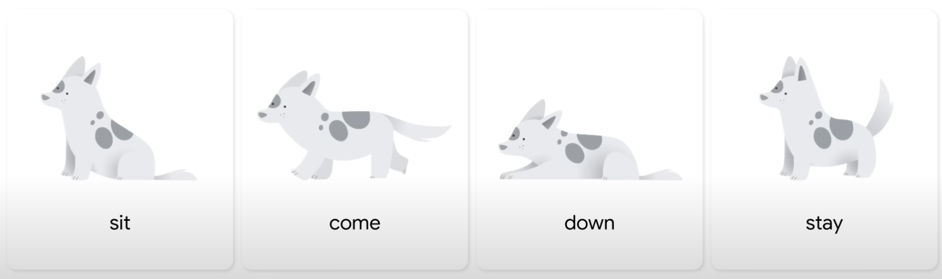
РАЗДЕЛ 02 · ИНТУИЦИЯ
Базовая модель — «собака общего назначения»
Модель после предобучения знает язык и факты, но ведёт себя как автодополнение: на вопрос может ответить новым вопросом, а на просьбу — продолжением списка просьб. Она умеет выполнять команды («сидеть», «ко мне»), но не понимает, какая команда уместна в диалоге.
Разговорный ИИ и большие языковые модели · Лекция 5
8
Notes:
ЗАДАЧА СЛАЙДА
На интуитивном примере объяснить разницу между знаниями базовой модели и диалоговым поведением.
РЕКОМЕНДУЕМОЕ ВРЕМЯ: 2 минуты.
ПРИМЕРНАЯ РЕЧЬ
«Базовая модель после предобучения умеет продолжать текст и может содержать в весах огромное количество полезных закономерностей. Но её обучающая цель не требует отвечать именно на наш вопрос. Если вопрос похож на начало списка вопросов, она может продолжить список; если запрос похож на документ, она может продолжить документ. Она не обязана выбирать режим ассистента.
Сравнение с собакой общего назначения подчёркивает именно эту разницу: наличие способностей ещё не означает дисциплинированного применения способностей в нужной ситуации».
ТЕХНИЧЕСКИЕ ПОЯСНЕНИЯ
Базовая модель оптимизирует P(x_t|x_<t) на корпусе. В корпусе вопрос может продолжаться ответом, другим вопросом, обсуждением или HTML-разметкой. Без специального постобучения и chat template условие «пользователь задал вопрос» само по себе не задаёт единственное желаемое продолжение.
SFT меняет распределение так, чтобы при инструктивном входе возрастала вероятность эталонного ответа. Chat template дополнительно кодирует границы сообщений и роли. Поэтому инструктивность — результат не только «знаний», но и формата входа и обучающих примеров.
Метафора не должна использоваться для вывода, что модель имеет намерения или не «понимает команду» буквально. Это сравнение между способностью и выученной политикой поведения.
ТОНКОСТИ
Базовые модели способны выполнять инструкции через zero/few-shot, особенно крупные; нельзя говорить, что они вообще не умеют следовать командам. Утверждение относится к ненадёжности интерфейса без SFT.
«Знает язык и факты» — сокращение для параметрических знаний, а не гарантия их правильного извлечения.
ВОПРОСЫ СТУДЕНТОВ
«Можно ли использовать base model без SFT?» — Да, для continuation, few-shot паттернов и некоторых прикладных задач, но диалоговое поведение менее предсказуемо.
«Почему нельзя просто написать "Ответ:"?» — Такой префикс может помочь как паттерн, но не гарантирует полноту, безопасность и следование всем ограничениям.
ПЕРЕХОД
Следующий слайд показывает, как выбор данных и обучающих целей специализирует одну и ту же базу.

Slide 9
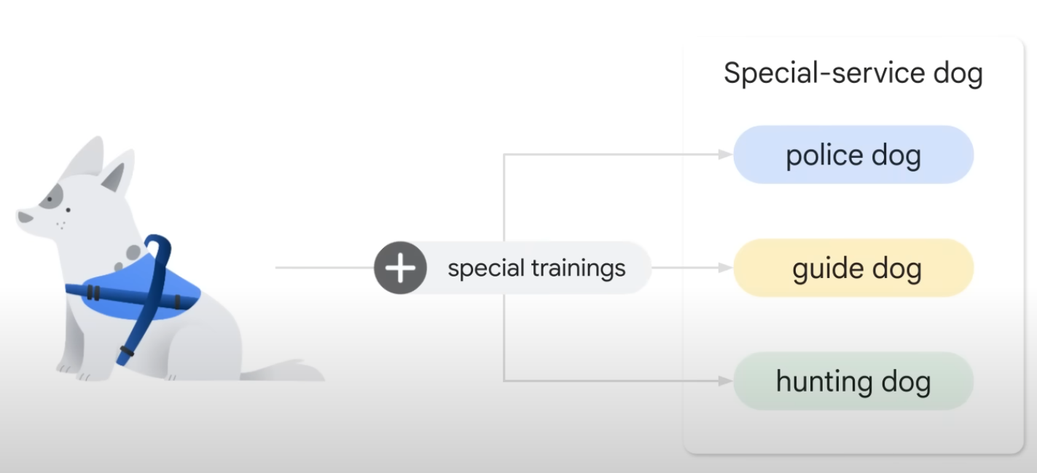
РАЗДЕЛ 02 · ИНТУИЦИЯ
Специализация: поведение модели целенаправленно изменяют
Так же как из одной собаки воспитывают поводыря, охотника или полицейского, из одной базовой модели получают ассистента, программиста или аналитика — выбором данных и целей обучения.
Разговорный ИИ и большие языковые модели · Лекция 5
9
Notes:
ЗАДАЧА СЛАЙДА
Объяснить специализацию базовой модели через выбор обучающих сигналов и целевого поведения.
РЕКОМЕНДУЕМОЕ ВРЕМЯ: 2 минуты.
ПРИМЕРНАЯ РЕЧЬ
«Одна и та же базовая модель может стать диалоговым ассистентом, программистом или предметным аналитиком. Специализация достигается не сменой самой идеи нейросети, а выбором данных, целей обучения и способа оценки. Для ассистента важны инструкции и предпочтения, для программиста — код и тесты, для аналитика — предметные документы, форматы и правила проверки. Поэтому специализация начинается с формулировки того, какое поведение мы хотим получить».
ТЕХНИЧЕСКИЕ ПОЯСНЕНИЯ
Специализация может выполняться полным дообучением, SFT, PEFT, preference optimization, RLVR или комбинацией методов. Даже промпт и retrieval создают специализированное поведение, но без изменения весов; важно отличать системную специализацию от обучения модели.
Выбор цели влияет на компромиссы. Узкая оптимизация под один бенчмарк может ухудшить общие способности или перенос на смежные входы. Для контроля используют held-out наборы, общие бенчмарки и регрессионные проверки безопасности и языка.
Аналогия с профессиями собаки ограничена: модель не получает профессиональную ответственность и не обязана приобретать человеческую мотивацию. Полезна только идея направленного изменения политики.
ТОНКОСТИ
Не обещайте, что любая базовая модель одинаково хорошо специализируется во всё. Исходные способности, токенизатор, контекст и данные ограничивают результат.
Больше предметных данных не всегда лучше: качество, разнообразие и соответствие реальной задаче важнее простого объёма.
ВОПРОСЫ СТУДЕНТОВ
«Для специализации обязательно полное дообучение?» — Нет, часто достаточно SFT меньшего масштаба, LoRA/QLoRA, retrieval или промпта.
«Может ли адаптер добавить новую профессию?» — Он может изменить поведение, но не гарантирует новые знания и профессиональную надёжность.
ПЕРЕХОД
Сведём специализацию в карту из трёх основных этапов обучения.

Slide 10
РАЗДЕЛ 02 · КАРТА ПРОЦЕССА
Три этапа: от сырого текста к согласованному ассистенту
1
2
3
Предобучение
SFT
Согласование
ДАННЫЕ
Триллионы токенов сырых текстов
МЕТОД
Next-token prediction
ДАННЫЕ
Тысячи–миллионы пар «инструкция → ответ»
МЕТОД
Обучение с учителем
ДАННЫЕ
Предпочтения людей или проверяемые награды
МЕТОД
RLHF / DPO / RLVR
Результат: базовая модель → инструктивная модель → согласованный ассистент
До 2023 года третий этап был почти синонимом RLHF. С 2023–2025 годов появились более простые методы согласования по предпочтениям (DPO и семейство) и обучение рассуждений с проверяемыми наградами (GRPO + RLVR) — их мы разберём после классики.
Разговорный ИИ и большие языковые модели · Лекция 5
10
Notes:
ЗАДАЧА СЛАЙДА
Сопоставить предобучение, SFT и согласование по данным, методу и результату; подготовить переход к RLHF и новым методам.
РЕКОМЕНДУЕМОЕ ВРЕМЯ: 4 минуты.
ПРИМЕРНАЯ РЕЧЬ
«Каждый этап отвечает на свой вопрос. Предобучение формирует языковую и предметную основу: что модель может предсказывать и какие закономерности усваивает. SFT отвечает на вопрос, как модель должна разговаривать и выполнять инструкции. Согласование уточняет, какие из возможных ответов предпочтительнее по полезности, честности и безопасности.
Данные меняются вместе с целью: сырые тексты, затем пары “инструкция—ответ”, затем предпочтения или проверяемые награды. Поэтому RLHF не следует воспринимать как ещё один способ добавить знания: прежде всего он перераспределяет вероятность между поведениями, которые модель уже способна генерировать».
ТЕХНИЧЕСКИЕ ПОЯСНЕНИЯ
На предобучении метка следующего токена содержится в самом тексте, поэтому разметка не требуется. В SFT loss обычно применяется к токенам эталонного ответа, а не обязательно ко всему входу. В согласовании сигнал может быть попарным предпочтением, скалярной наградой reward-модели или результатом программного верификатора.
RLHF использует человеческие предпочтения и обычно включает reward model и RL-оптимизацию. DPO оптимизирует предпочтения напрямую через вероятности последовательностей. RLVR использует проверяемые награды, а GRPO — алгоритм, который может оптимизировать политику по таким наградам.
Реальный pipeline может повторять этапы, включать continual pretraining, несколько SFT-фаз, rejection sampling, дистилляцию и разные alignment-методы. Стрелка на слайде — концептуальная карта, не обязательная последовательность для каждой модели.
ТОНКОСТИ
Не говорите, что согласование никогда не добавляет знаний: новые данные могут косвенно улучшить фактическое поведение, но основная цель — выбор поведения, а не масштабное заполнение знаниями.
«Тысячи–миллионы» и «триллионы» — порядки, не нормативы.
GRPO+RLVR не является исчерпывающим описанием обучения всех reasoning-моделей.
ВОПРОСЫ СТУДЕНТОВ
«Зачем нужен третий этап после хорошего SFT?» — Потому что один эталон не описывает все предпочтения и компромиссы; попарные сравнения и награды позволяют оптимизировать дополнительные свойства.
«Можно ли пропустить SFT?» — В отдельных экспериментах да, но для стабильного инструктивного поведения SFT часто важен.
«DPO заменяет RLHF полностью?» — Нет, это другой способ использовать пары предпочтений; RLHF сохраняет свои сценарии.
ПЕРЕХОД
Начнём с первого этапа и посмотрим, почему в предобучении решающую роль играют не только вычисления, но и данные.

Slide 11
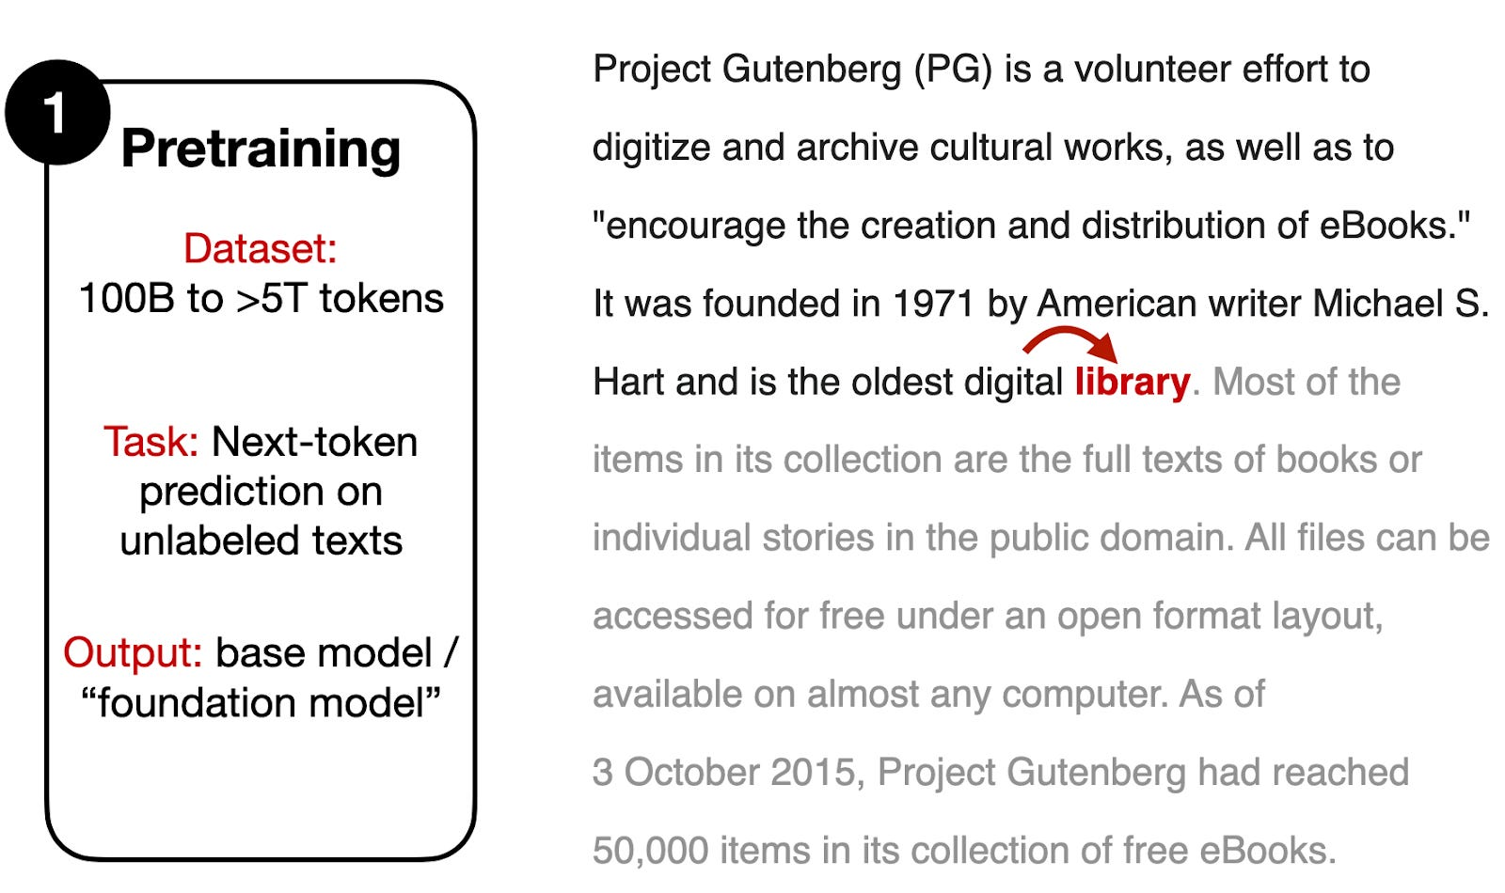
РАЗДЕЛ 02 · ЭТАП 1
Предобучение: масштаб решает (почти) всё
Собирается большой и разнообразный корпус: веб, книги, код, научные тексты
Данные чистят: дедупликация, фильтрация мусора и персональных данных
Задача — предсказание следующего токена; метка «бесплатно» содержится в самом тексте
Объёмы: от сотен миллиардов до десятков триллионов токенов
Стоимость: тысячи GPU-месяцев — предобучение доступно лишь крупным лабораториям
Предобучение: корпус → next-token prediction → базовая модель
Источник иллюстрации: адаптировано из материалов по предобучению открытых LLM
Разговорный ИИ и большие языковые модели · Лекция 5
11
Notes:
ЗАДАЧА СЛАЙДА
Объяснить предобучение как масштабный процесс работы с корпусом и next-token prediction, не сводя его только к закупке GPU.
РЕКОМЕНДУЕМОЕ ВРЕМЯ: 3–4 минуты.
ПРИМЕРНАЯ РЕЧЬ
«Предобучение начинается с корпуса: веб-текстов, книг, кода и научных материалов. Но просто собрать большой объём недостаточно. Данные очищают, дедуплицируют, фильтруют по качеству и безопасности. Дальше задача предельно проста концептуально: скрыть следующий токен и научить модель предсказывать его. Отдельная человеческая метка не нужна — правильный ответ уже содержится в тексте.
Масштаб может достигать триллионов токенов и тысяч GPU-месяцев, поэтому полное предобучение фронтир-модели доступно небольшому числу лабораторий. Но практический вывод не в том, что “масштаб решает всё”, а в том, что вычисления и качество данных должны масштабироваться вместе».
ТЕХНИЧЕСКИЕ ПОЯСНЕНИЯ
Для корпуса последовательность разбивается на контексты, токенизируется и подаётся в авторегрессионную модель. Loss вычисляется по множеству позиций: L=−ΣₜlogPθ(x_t|x_<t). Один и тот же текст даёт много обучающих примеров — по одному для каждой предсказываемой позиции.
Дедупликация уменьшает повторное использование одной информации и риск запоминания. Фильтры качества убирают шаблонный мусор, но могут непреднамеренно удалять редкие языки и стили. Состав корпуса — набор проектных решений с компромиссами, а не нейтральная данность.
Стоимость включает не только GPU: хранение, пропускную способность, предобработку, отказы, эксперименты, оценку и повторные прогоны. Числа на слайде — порядки, зависящие от модели и инфраструктуры.
Предобучение формирует base model. Оно не гарантирует диалоговое поведение, актуальность знаний на текущую дату или безопасность.
ТОНКОСТИ
«Предсказание следующего токена» — основная задача многих LLM, но реальные рецепты могут включать дополнительные цели и этапы.
Фильтрация персональных данных не гарантирует их полного отсутствия и не отменяет юридических требований.
Не связывайте любые способности только с числом токенов: архитектура и постобучение существенны.
ВОПРОСЫ СТУДЕНТОВ
«Почему обучение называется self-supervised?» — Метка получается из самого входа, а не из отдельной человеческой разметки.
«Можно ли дообучить базу своим корпусом?» — Да, через continual pretraining, но это отличается от SFT и требует контроля забывания и качества данных.
«Почему не использовать весь интернет без фильтров?» — Объём не компенсирует повторы, мусор, токсичность, ошибки и низкую полезность данных.
ПЕРЕХОД
На следующем слайде рассмотрим состав корпуса и почему пропорции источников влияют на поведение модели.

Slide 12
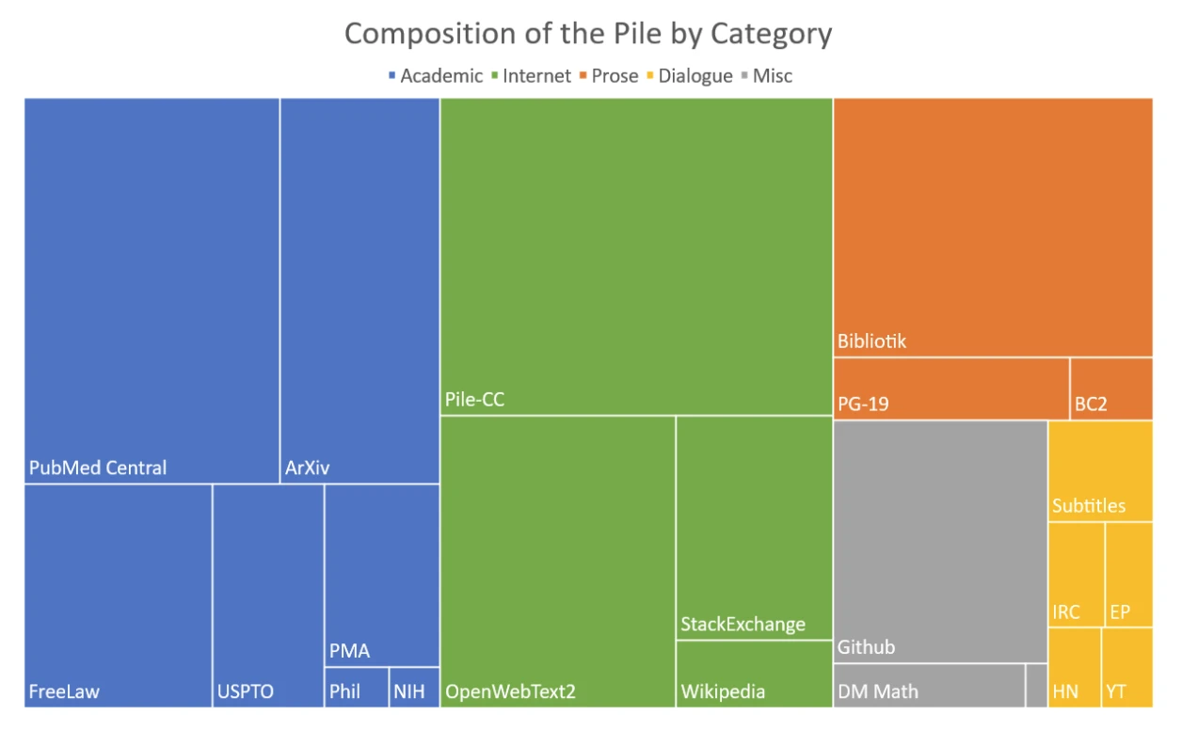
РАЗДЕЛ 02 · ЭТАП 1 · ДАННЫЕ
Что внутри корпуса: состав данных определяет возможности модели
Основа — веб-корпуса (Common Crawl и аналоги)
Код улучшает рассуждение и синтаксическую точность
Книги дают длинные связные тексты
Доля каждого источника — гиперпараметр с большими последствиями
Дедупликация и фильтры качества важнее «ещё одного триллиона токенов»
Практический вывод. Если модель плохо справляется с областью, чаще всего этой области просто мало (или плохо очищено) в данных.
Иллюстрация: пример распределения источников предобучающего корпуса (открытые корпуса семейства The Pile / RedPajama)
Разговорный ИИ и большие языковые модели · Лекция 5
12
Notes:
ЗАДАЧА СЛАЙДА
Показать, что состав, качество и доли источников корпуса определяют возможности и смещения модели.
РЕКОМЕНДУЕМОЕ ВРЕМЯ: 3–4 минуты.
ПРИМЕРНАЯ РЕЧЬ
«Когда мы говорим о триллионах токенов, важно спрашивать: каких именно токенов? Веб даёт широкое покрытие, книги — длинные связные тексты, код — строгий синтаксис и процедурные паттерны, научные тексты — специальную терминологию. Доля каждого источника становится гиперпараметром обучения.
Если модель слабо работает в предметной области, одна из гипотез — недостаток релевантных или качественных данных. Но это только гипотеза: причина может быть также в токенизаторе, постобучении, формате оценки или отсутствии нужного контекста.
Дедупликация и фильтрация часто важнее добавления ещё одного объёма случайных данных. Качество корпуса не сводится к его размеру».
ТЕХНИЧЕСКИЕ ПОЯСНЕНИЯ
Смесь данных можно записать как распределение источников D=ΣⱼαⱼDⱼ, где αⱼ — доля источника. Меняя α, разработчики влияют на то, какие распределения модель оптимизирует. Увеличение доли домена может улучшить его показатели, но уменьшить долю общих данных и повлиять на другие способности.
The Pile и RedPajama — примеры открытых корпусов и воспроизводимых смесей, а не универсальный рецепт всех LLM. Пропорции конкретной модели нужно брать из её технического отчёта; нельзя переносить диаграмму одного корпуса на все модели.
Код может коррелировать с улучшением некоторых рассуждающих способностей, но фраза «улучшает рассуждение» не должна превращаться в универсальный закон. Полезность зависит от качества кода, языков, комментариев, документации и общего рецепта.
ВАЖНАЯ ОГОВОРКА ПО СЛАЙДУ
Текущая иллюстрация не полностью соответствует теме предобучающих данных. Устно не опирайтесь на неё как на точную диаграмму источников The Pile/RedPajama. Объясняйте состав по текстовым пунктам; при будущем редактировании деки иллюстрацию следует заменить отдельно.
ВОПРОСЫ СТУДЕНТОВ
«Почему бы не смешать всё поровну?» — Источники различаются по объёму, качеству и целям модели; равные доли не обязательно оптимальны.
«Улучшит ли добавление документов компании ответы по ним?» — Может, но для точного Q&A часто эффективнее retrieval, а дообучение требует контроля свежести и утечек.
«Можно ли проверить, был ли документ в обучении?» — Надёжного универсального способа нет; уверенный ответ модели не является доказательством.
ПЕРЕХОД
После предобучения модель обладает общей основой. Теперь ей нужно показать эталонные примеры выполнения инструкций — это SFT.

Slide 13
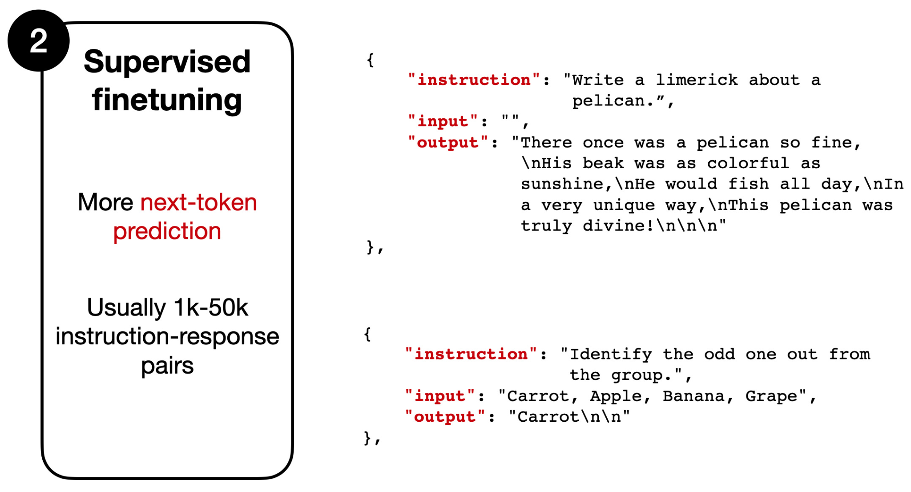
РАЗДЕЛ 02 · ЭТАП 2
SFT: учим следовать инструкциям на размеченных примерах
Датасет — пары «вход → желаемый выход»: вопрос–ответ, инструкция–результат
Объёмы скромнее предобучения: от тысяч до миллионов примеров
Качество разметки важнее количества: сотни эталонных ответов лучше тысяч посредственных
Задача обучения та же — next-token prediction, но теперь на эталонных ответах
После SFT модель уже ведёт диалог, но качество ответов определяется верхней планкой разметчиков — дальше нужны предпочтения, а не эталоны.
SFT: размеченные пары «инструкция → ответ»
Разговорный ИИ и большие языковые модели · Лекция 5
13
Notes:
ЗАДАЧА СЛАЙДА
Объяснить Supervised Fine-Tuning на парах «инструкция—ответ», роль качества разметки и отличие SFT от предобучения и согласования.
РЕКОМЕНДУЕМОЕ ВРЕМЯ: 3–4 минуты.
ПРИМЕРНАЯ РЕЧЬ
«На этапе SFT мы показываем модели не произвольный текст, а примеры желаемого поведения: инструкцию и эталонный ответ. Обучающая задача остаётся предсказанием токенов, но теперь распределение данных специально собрано так, чтобы модель чаще вела диалог и выполняла команды.
Объём меньше, чем при предобучении, поэтому качество каждого примера становится особенно важным. Небольшой набор согласованных, корректных и разнообразных ответов может быть полезнее большого зашумлённого набора.
После SFT модель уже умеет следовать формату диалога. Но один эталонный ответ не охватывает всех различий между приемлемыми и неприемлемыми вариантами. Для дальнейшего выбора предпочтительного поведения используют согласование».
ТЕХНИЧЕСКИЕ ПОЯСНЕНИЯ
Для пары (x,y) обычно максимизируют logπθ(y|x)=Σₜlogπθ(y_t|x,y_<t). Во многих реализациях loss маскируется так, чтобы градиент шёл только по токенам ответа, а prompt служил условием. Это особенно важно при chat template: служебные токены и роли должны быть оформлены согласованно с инференсом.
Качество SFT-набора включает правильность ответа, выполнение инструкции, стиль, безопасность и разнообразие входов. Эталонные ответы задают верхнюю планку локальных паттернов, но не обязательно абсолютный потолок модели: последующие этапы и test-time compute могут изменять результат.
SFT может быть полным или параметрически эффективным. LoRA не заменяет SFT как тип задачи: LoRA — способ обновления параметров, который может использоваться внутри SFT.
ТОНКОСТИ
«Сотни лучше тысяч» — эвристика при разном качестве, а не универсальное число.
Не говорите, что после SFT обязательно нужен RLHF: многие практические модели используют только SFT или SFT плюс другие этапы.
SFT на ошибочных ответах закрепляет ошибки; модель не отфильтровывает их автоматически.
ВОПРОСЫ СТУДЕНТОВ
«Чем SFT отличается от few-shot?» — SFT обновляет веса на датасете; few-shot лишь помещает примеры в текущий контекст.
«Почему нельзя обучить только на лучшем ответе и закончить?» — Можно, но предпочтения и награды позволяют дополнительно различать варианты и оптимизировать свойства, трудно выразимые одним эталоном.
«Нужно ли маскировать prompt в loss?» — Часто да для инструктивного SFT, но точная схема зависит от цели и реализации.
ПЕРЕХОД
Следующий этап — согласование: сравнение ответов помогает оптимизировать полезность, честность и безопасность.

Slide 14
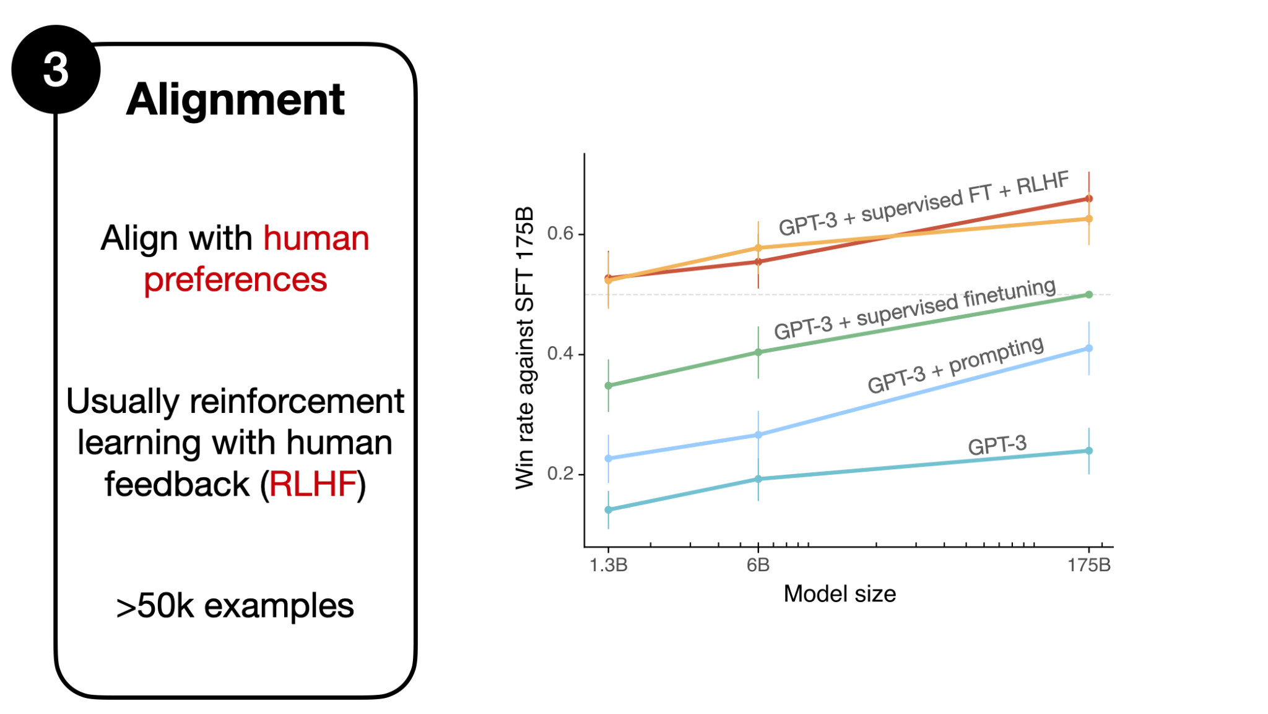
РАЗДЕЛ 02 · ЭТАП 3
Согласование: ответы должны быть полезными, честными и безопасными
Цель согласования — чтобы модель вела себя так, как нужно людям: не просто продолжала текст, а помогала, признавала неопределённость и отказывалась от вредных запросов.
Эталонов «идеального ответа» не существует — поэтому вместо разметки ответов собирают предпочтения: какой из двух ответов лучше.
Helpful — решает задачу пользователя
Honest — не выдумывает факты
Harmless — не причиняет вреда
Согласование по предпочтениям людей
Разговорный ИИ и большие языковые модели · Лекция 5
14
Notes:
ЗАДАЧА СЛАЙДА
Ввести цели alignment и объяснить, почему предпочтения используются наряду с эталонными ответами.
РЕКОМЕНДУЕМОЕ ВРЕМЯ: 3 минуты.
ПРИМЕРНАЯ РЕЧЬ
«Согласование касается того, какие ответы модель должна предпочитать. Helpful означает, что ответ решает задачу; honest — что модель не выдумывает и обозначает неопределённость; harmless — что поведение не создаёт недопустимого вреда.
Для многих ситуаций не существует единственного идеального ответа. Но разметчик часто может сравнить два варианта: какой полезнее, точнее или безопаснее. Из таких сравнений получают обучающий сигнал.
Важно: полезность и безопасность не всегда сводятся к одному простому числу. Между критериями могут быть конфликты, а человеческие предпочтения содержат смещения и ошибки».
ТЕХНИЧЕСКИЕ ПОЯСНЕНИЯ
Предпочтение записывается как (x,y_w,y_l): при промпте x ответ y_w предпочтён ответу y_l. Набор таких троек может использоваться для обучения reward model или напрямую в DPO.
Alignment не равен только цензуре или отказам. Он включает следование инструкциям, качество рассуждения, стиль, признание неопределённости, устойчивость к манипуляциям и соответствие заданным ценностям. Но «согласовано с людьми» не означает «согласовано со всеми людьми»: источник предпочтений и инструкции разметчикам определяют результат.
Предпочтения могут быть субъективными, зависеть от порядка и внешней убедительности. Длинный уверенный ответ иногда получает предпочтение даже при ошибках. Поэтому важны протокол разметки, проверка согласованности и независимая оценка.
ТОНКОСТИ
Helpful, honest, harmless — полезная триада, но не формально исчерпывающая спецификация.
«Не причиняет вреда» — желаемая цель, не гарантия после обучения.
Не сводите согласование к RLHF: предпочтения могут использоваться DPO-подобными методами, а проверяемые награды — в RLVR.
ВОПРОСЫ СТУДЕНТОВ
«Почему не ставить оценки от 1 до 10?» — Можно, но шкалы хуже калибруются между людьми; попарные сравнения часто надёжнее.
«Чьи предпочтения используются?» — Конкретной группы разметчиков по конкретной инструкции; это проектный выбор со смещениями.
«Может ли согласование ухудшить модель?» — Да, возможны потеря калибровки, чрезмерные отказы, угодливость и регрессии общих способностей.
ПЕРЕХОД
Теперь перейдём к классической реализации этой идеи — RLHF и схеме InstructGPT.

Slide 15
2.1
В этом разделе
три шага InstructGPT
обучение reward-модели
PPO и KL-штраф
итерации Llama 2
РАЗДЕЛ
RLHF: классика согласования
Обучение с подкреплением на человеческих предпочтениях: схема InstructGPT, reward-модель и PPO.
Notes:
ЗАДАЧА СЛАЙДА
Обозначить подраздел классического RLHF и последовательность его разбора.
РЕКОМЕНДУЕМОЕ ВРЕМЯ: 30–45 секунд.
ПРИМЕРНАЯ РЕЧЬ
«Разберём классический RLHF по схеме InstructGPT. Сначала вспомним три шага: SFT, обучение reward-модели и оптимизацию политики. Затем отдельно остановимся на попарных сравнениях, PPO, advantage и KL-штрафе. В конце коротко посмотрим Llama 2 как промышленный пример итеративного сбора данных».
ТЕХНИЧЕСКИЕ ПОЯСНЕНИЯ
Классический RLHF объединяет обучение с учителем, обучение скалярной награды и reinforcement learning. Reward model предсказывает человеческие предпочтения, но не является самим человеком и не гарантирует истинность. PPO оптимизирует policy по этой награде, а reference model ограничивает отход от исходного поведения.
Следует различать SFT reference и old policy в PPO. Reference фиксирована для KL-ограничения; old policy — снимок политики, собравшей rollout, и используется в importance ratio. Это разные сущности, даже если в начале итерации они могут совпадать численно.
ТОНКОСТИ
Llama 2 — исторический кейс, а не утверждение, что современные промышленные pipelines повторяют её буквально.
Не обещайте, что PPO обязательно является лучшим или единственным RL-алгоритмом.
ВОПРОСЫ СТУДЕНТОВ
«Почему нужна отдельная reward model?» — Она обобщает человеческие сравнения и даёт скалярный сигнал для новых ответов.
«Почему нельзя оптимизировать человеческие предпочтения напрямую?» — Можно в определённом смысле через DPO, но классический RLHF строит промежуточную модель награды и использует RL.
ПЕРЕХОД
Начнём с трёх шагов InstructGPT и роли каждого компонента.

Slide 16
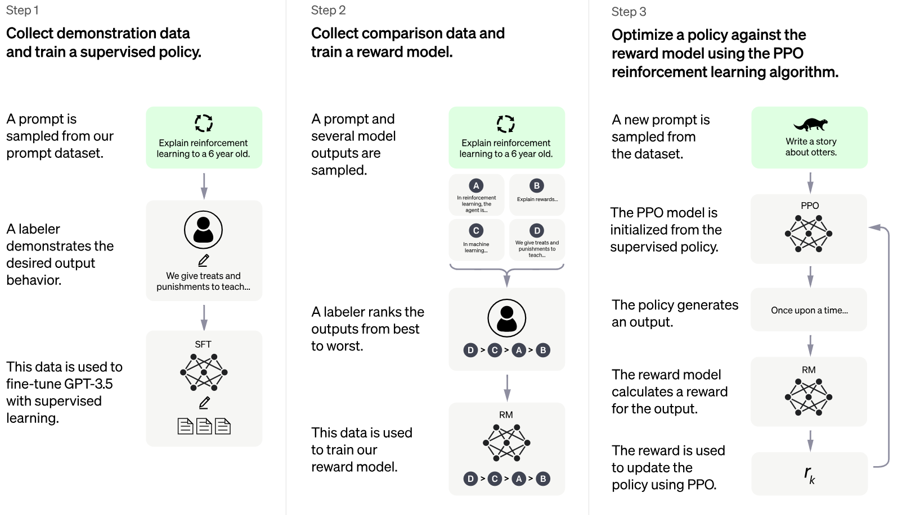
РАЗДЕЛ 02 · RLHF
InstructGPT: три шага от GPT-3 к ассистенту
Шаг 1 — SFT на демонстрациях. Шаг 2 — обучение reward-модели на попарных сравнениях. Шаг 3 — оптимизация политики алгоритмом PPO против reward-модели.
Источник: Ouyang et al., 2022 — Training language models to follow instructions with human feedback
Разговорный ИИ и большие языковые модели · Лекция 5
16
Notes:
ЗАДАЧА СЛАЙДА
Разобрать три шага InstructGPT и установить связь между SFT, reward model и PPO.
РЕКОМЕНДУЕМОЕ ВРЕМЯ: 4 минуты.
ПРИМЕРНАЯ РЕЧЬ
«InstructGPT начинается с SFT: разметчики пишут демонстрации желаемых ответов, и на них дообучается GPT-3. На втором шаге модель генерирует несколько ответов на промпт, люди сравнивают их, а на сравнениях обучается reward-модель. Она получает промпт и ответ и возвращает скалярную оценку.
На третьем шаге текущая языковая модель рассматривается как политика. Она генерирует ответы, reward-модель их оценивает, а PPO изменяет вероятности токенов так, чтобы увеличить ожидаемую награду. Одновременно KL-штраф к SFT-модели ограничивает слишком сильный уход от исходного поведения.
Таким образом, второй шаг создаёт приближение человеческих предпочтений, а третий оптимизирует модель уже против этого приближения».
ТЕХНИЧЕСКИЕ ПОЯСНЕНИЯ
Обозначения: πθ(y|x) — обучаемая policy; rφ(x,y) — reward model; πref — замороженная SFT policy. Оптимизируемая цель концептуально: maxθ E[rφ(x,y)]−βD_KL(πθ||πref), с учётом конкретной токенной реализации.
SFT и reward model могут иметь общую основу, но выполняют разные функции. Policy генерирует распределение токенов; reward model возвращает один скаляр на ответ. Critic в PPO оценивает value для расчёта advantage и не совпадает с reward model: награда оценивает результат, critic ожидаемую будущую награду из состояния.
Rollout — сгенерированный ответ текущей policy. Обучение online в том смысле, что новые ответы собираются по мере изменения policy. Это отличается от offline DPO, где пары ответов уже заданы датасетом.
ТОНКОСТИ
Три шага не означают, что каждый выполняется один раз: сбор данных и обучение могут повторяться.
Reward model не выдаёт абсолютную человеческую истину; её оценки могут эксплуатироваться policy.
PPO не оптимизирует log-likelihood демонстраций, а использует сгенерированные ответы и оценки награды.
ВОПРОСЫ СТУДЕНТОВ
«Зачем SFT перед RLHF?» — Она задаёт начальное инструктивное поведение и reference, делая последующую оптимизацию более осмысленной.
«Reward model — это critic?» — Нет, reward model оценивает ответ, critic оценивает value состояния для advantage.
«Почему нельзя использовать человека на каждом шаге?» — Это дорого и медленно; reward model масштабирует разметку, но добавляет ошибку аппроксимации.
ПЕРЕХОД
Следующий слайд показывает, насколько сильно такое согласование может изменить предпочтения пользователей даже при меньшем числе параметров.

Slide 17
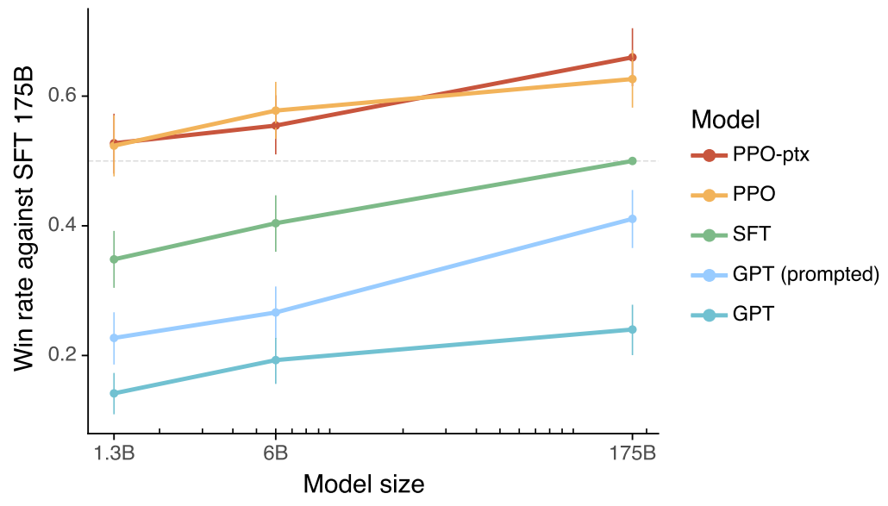
РАЗДЕЛ 02 · RLHF · РЕЗУЛЬТАТ
Согласованная модель 1,3B предпочтительнее GPT-3 175B
Оценщики сравнивали ответы моделей «вслепую»
InstructGPT 1,3B выигрывает у GPT-3 175B по предпочтениям
Согласование даёт больше, чем 100× рост параметров
Но: модель чаще «угодлива» и хуже откалибрована — alignment tax
Вывод: согласование — не полировка, а множитель полезности модели.
Источник: Ouyang et al., 2022. По оси Y — доля случаев, когда модель предпочтительнее SFT-модели 175B
Разговорный ИИ и большие языковые модели · Лекция 5
17
Notes:
ЗАДАЧА СЛАЙДА
Интерпретировать результат InstructGPT и одновременно научить корректно читать график предпочтений и alignment tax.
РЕКОМЕНДУЕМОЕ ВРЕМЯ: 3–4 минуты.
ПРИМЕРНАЯ РЕЧЬ
«Главный результат InstructGPT: модель с 1,3 миллиарда параметров после согласования получала высокие предпочтения оценщиков и могла быть полезнее гораздо большей базовой GPT-3. Это показывает, что качество диалогового поведения не определяется только числом параметров.
Но читайте график точно: подпись указывает, что по оси Y отложена доля случаев, когда модель предпочтительнее SFT-модели 175B. Это не единый попарный турнир всех моделей между собой и не универсальный процент правильных ответов.
У согласования есть цена. В работе отмечались такие проблемы, как угодливость и ухудшение калибровки на отдельных оценках. Поэтому alignment нельзя считать бесплатным улучшением всех свойств».
ТЕХНИЧЕСКИЕ ПОЯСНЕНИЯ
Win rate — доля попарных сравнений, в которых ответ одной системы предпочли ответу другой по заданному протоколу. Она зависит от набора промптов, инструкции оценщикам, состава оценщиков и baseline. Win rate не равен accuracy, factual correctness или универсальному IQ модели.
Если win rate против SFT 175B равен p, это означает лишь результат сравнения с этим baseline. Нельзя автоматически вычислить win rate против GPT-3 175B или любой другой модели из той же точки. Для утверждения «1.3B предпочтительнее GPT-3 175B» нужно смотреть соответствующий эксперимент статьи, а не переносить весь график.
Alignment tax — возможное ухудшение некоторых способностей после согласования. Он не является неизбежным и может компенсироваться дополнительным обучением и данными.
ТОНКОСТИ
Фраза «согласование даёт больше, чем 100× рост параметров» — сильное публицистическое обобщение. Правильнее: в конкретном эксперименте меньшая согласованная модель была предпочтительнее большой базовой по человеческим оценкам на заданном наборе.
Слепая оценка уменьшает влияние знания названия модели, но не убирает смещения к длине и уверенному стилю.
ВОПРОСЫ СТУДЕНТОВ
«Значит ли это, что параметры не важны?» — Нет, базовые способности по-прежнему важны; согласование меняет их использование.
«Почему меньшая модель может побеждать?» — Потому что полезность диалогового ответа зависит от следования инструкции и предпочтений, а не только от масштаба.
«Что такое угодливость?» — Склонность соглашаться с пользователем или подстраиваться под его ожидания вместо сохранения корректной позиции.
ПЕРЕХОД
Чтобы разобрать третий шаг формально, введём термины reinforcement learning применительно к генерации текста.

Slide 18
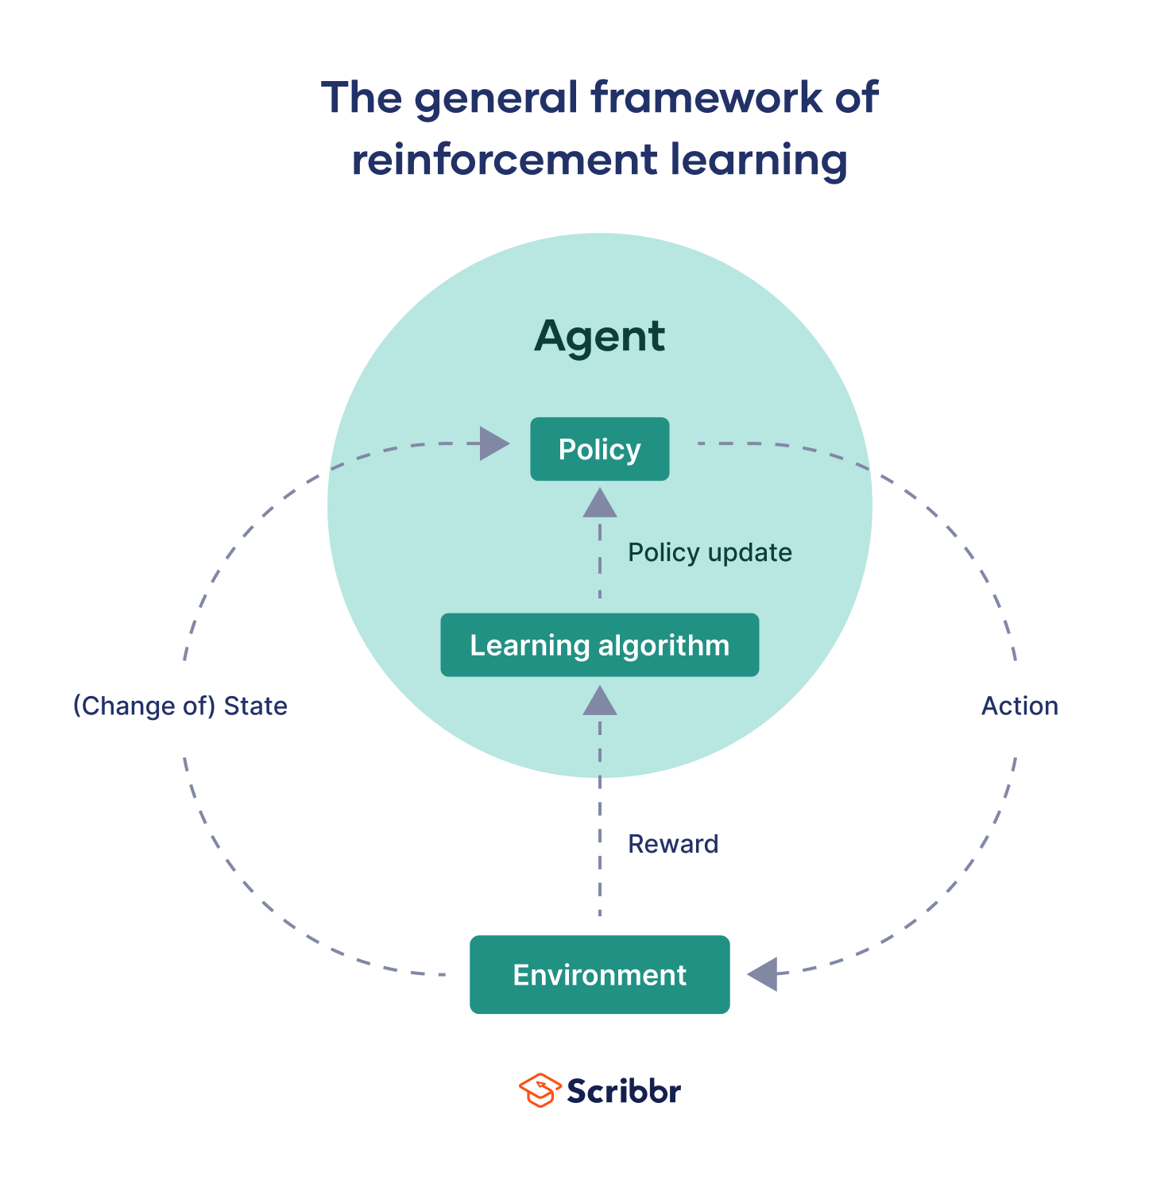
РАЗДЕЛ 02 · RLHF · ТЕРМИНЫ
Словарь обучения с подкреплением применительно к LLM
policy — сама языковая модель
action space — словарь токенов: каждый следующий токен — действие
observation space — все возможные последовательности токенов
reward — оценка ответа reward-моделью с учётом ограничений на изменение политики
Отличие от классического RL: «среда» здесь статична — эпизод это просто генерация одного ответа.
Классический цикл агент–среда
Разговорный ИИ и большие языковые модели · Лекция 5
18
Notes:
ЗАДАЧА СЛАЙДА
Сопоставить policy, action, observation, state, reward и episode с авторегрессионной генерацией.
РЕКОМЕНДУЕМОЕ ВРЕМЯ: 4 минуты.
ПРИМЕРНАЯ РЕЧЬ
«В RLHF языковая модель — это policy. На каждом шаге состояние можно представить как промпт и уже сгенерированный префикс. Действие — выбор следующего токена из словаря. После добавления токена состояние меняется, и процесс продолжается до конца ответа. Эпизод — генерация одного ответа.
Reward-модель оценивает полученный результат, а итоговая награда может дополнительно включать ограничение на отход policy от reference. В отличие от робота, здесь нет физической среды, которая независимо развивается: следующее состояние почти полностью определяется предыдущим префиксом и выбранным токеном».
ТЕХНИЧЕСКИЕ ПОЯСНЕНИЯ
Policy: πθ(a_t|s_t)=πθ(token_t|x,y_<t).
Action space — дискретный словарь токенов размером |V|. Observation и state в простом случае совпадают с доступным префиксом, хотя в общей RL-терминологии observation может отличаться от полного состояния среды.
Reward может быть terminal, когда скаляр назначается всему ответу в конце, или формироваться потокенно с KL-штрафом и terminal reward. Не следует без оговорки называть одну и ту же величину «наградой за каждый токен»: это зависит от реализации.
Среда не полностью «статична» в смысле динамики состояния: состояние меняется после каждого токена. Правильнее сказать, что динамика преимущественно детерминирована по префиксу и действию, а внешняя среда не имеет сложной скрытой динамики.
Return — суммарная дисконтированная награда; value V(s) — ожидаемый return из состояния; Q(s,a) — ожидаемый return после действия. Эти понятия понадобятся для advantage на следующих слайдах.
ТОНКОСТИ
Reward model и итоговая награда не тождественны: в r_total может входить KL.
Действие — токен, а не целый ответ, хотя награда часто назначается на уровне ответа.
Эпизод не обязан быть диалогом целиком; обычно рассматривается одна генерация ответа.
ВОПРОСЫ СТУДЕНТОВ
«Где здесь exploration?» — В sampling разных токенов и ответов при rollout.
«Почему state не просто промпт?» — Потому что после каждого действия добавляется новый токен, и распределение следующего зависит от обновлённого префикса.
«Среда — это reward model?» — Нет, reward model задаёт часть сигнала награды; среда в широком смысле включает динамику формирования последовательности.
ПЕРЕХОД
Теперь посмотрим, как человеческие сравнения превращаются в скалярную награду.

Slide 19
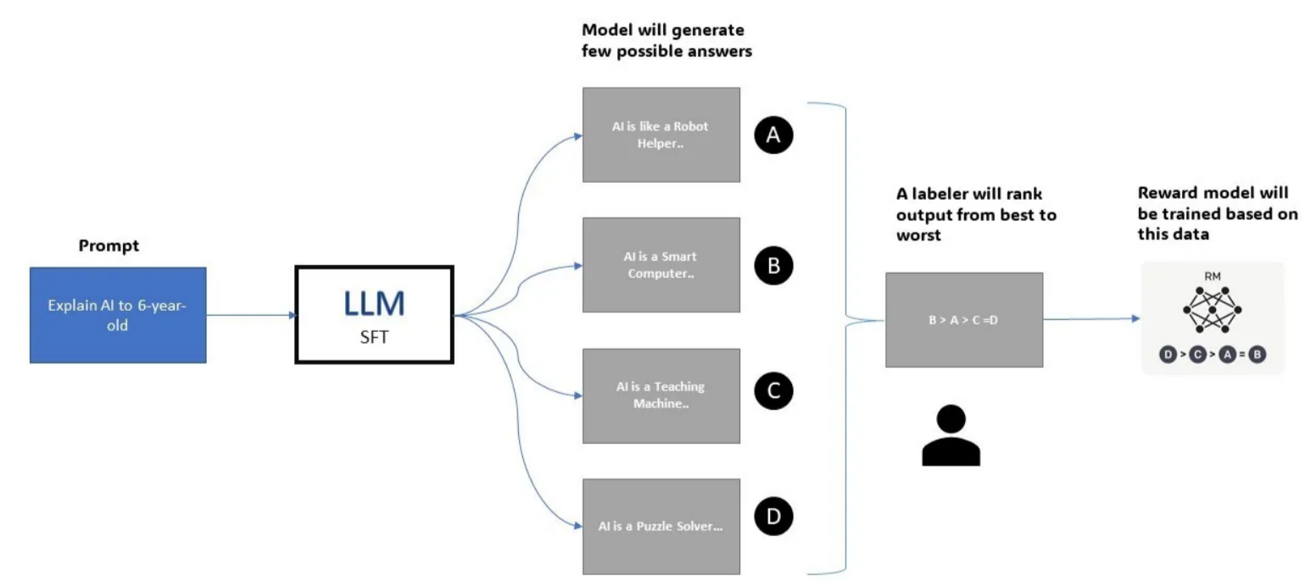
РАЗДЕЛ 02 · RLHF · REWARD-МОДЕЛЬ
Reward-модель учится предсказывать, какой ответ выберет человек
На один промпт модель генерирует несколько ответов, разметчик ранжирует их от лучшего к худшему, и на этих сравнениях обучается скалярная reward-модель: она сворачивает «нравится / не нравится» в одно число.
Источник иллюстрации: Ouyang et al., 2022
Разговорный ИИ и большие языковые модели · Лекция 5
19
Notes:
ЗАДАЧА СЛАЙДА
Объяснить сбор ранжирований и обучение reward model, отделив ранжирование от абсолютной оценки качества.
РЕКОМЕНДУЕМОЕ ВРЕМЯ: 4 минуты.
ПРИМЕРНАЯ РЕЧЬ
«На один промпт генерируется несколько ответов. Разметчик не обязан придумывать идеальный ответ или ставить абсолютную оценку: он ранжирует варианты от лучшего к худшему. Из полного ранжирования можно получить попарные сравнения.
Reward-модель получает пару “промпт, ответ” и возвращает одно число. Обучение направлено на то, чтобы более предпочтительный ответ получал большую оценку. Это ранжирующая модель, а не регрессия к объективной шкале качества. Её скаляр удобен для оптимизации, но сам по себе не имеет универсальных единиц».
ТЕХНИЧЕСКИЕ ПОЯСНЕНИЯ
Если для одного x получено ранжирование y₁≻y₂≻…≻y_K, то можно сформировать до K(K−1)/2 пар, хотя реализации могут выбирать подмножество. Обычно запись (x,y_w,y_l) означает, что y_w предпочтён y_l.
Reward model часто строится на transformer с скалярной головой вместо словарного softmax. Архитектурная инициализация из SFT не является обязательным законом, но использована в классических схемах.
Абсолютное смещение награды не влияет на попарную разницу: если r′(x,y)=r(x,y)+c(x), то r′(x,y_w)−r′(x,y_l)=r(x,y_w)−r(x,y_l). Поэтому значение 7.3 само по себе не означает «качество 73%».
Качество RM ограничено данными и обобщением. На ответах вне распределения она может присваивать высокие награды ошибочным текстам, что приводит к reward hacking.
ОГОВОРКА ПО ИЛЛЮСТРАЦИИ
Если ранжирования в разных частях рисунка визуально несогласованы, используйте единый пример B≻A≻C≻D и не тратьте время на согласование противоречивых подписей. Это не меняет принцип обучения.
ВОПРОСЫ СТУДЕНТОВ
«Почему не просить оценки от 1 до 10?» — Разные люди по-разному калибруют шкалы; попарные сравнения обычно проще согласовать.
«Сколько пар даёт четыре ответа?» — Полное ранжирование даёт шесть упорядоченных по предпочтению пар.
«Может ли reward model проверять факты?» — Только если данные и обучение этому способствуют; автоматической гарантии нет.
ПЕРЕХОД
Следующий слайд показывает функцию потерь, которая увеличивает разность оценок выбранного и отклонённого ответов.

Slide 20
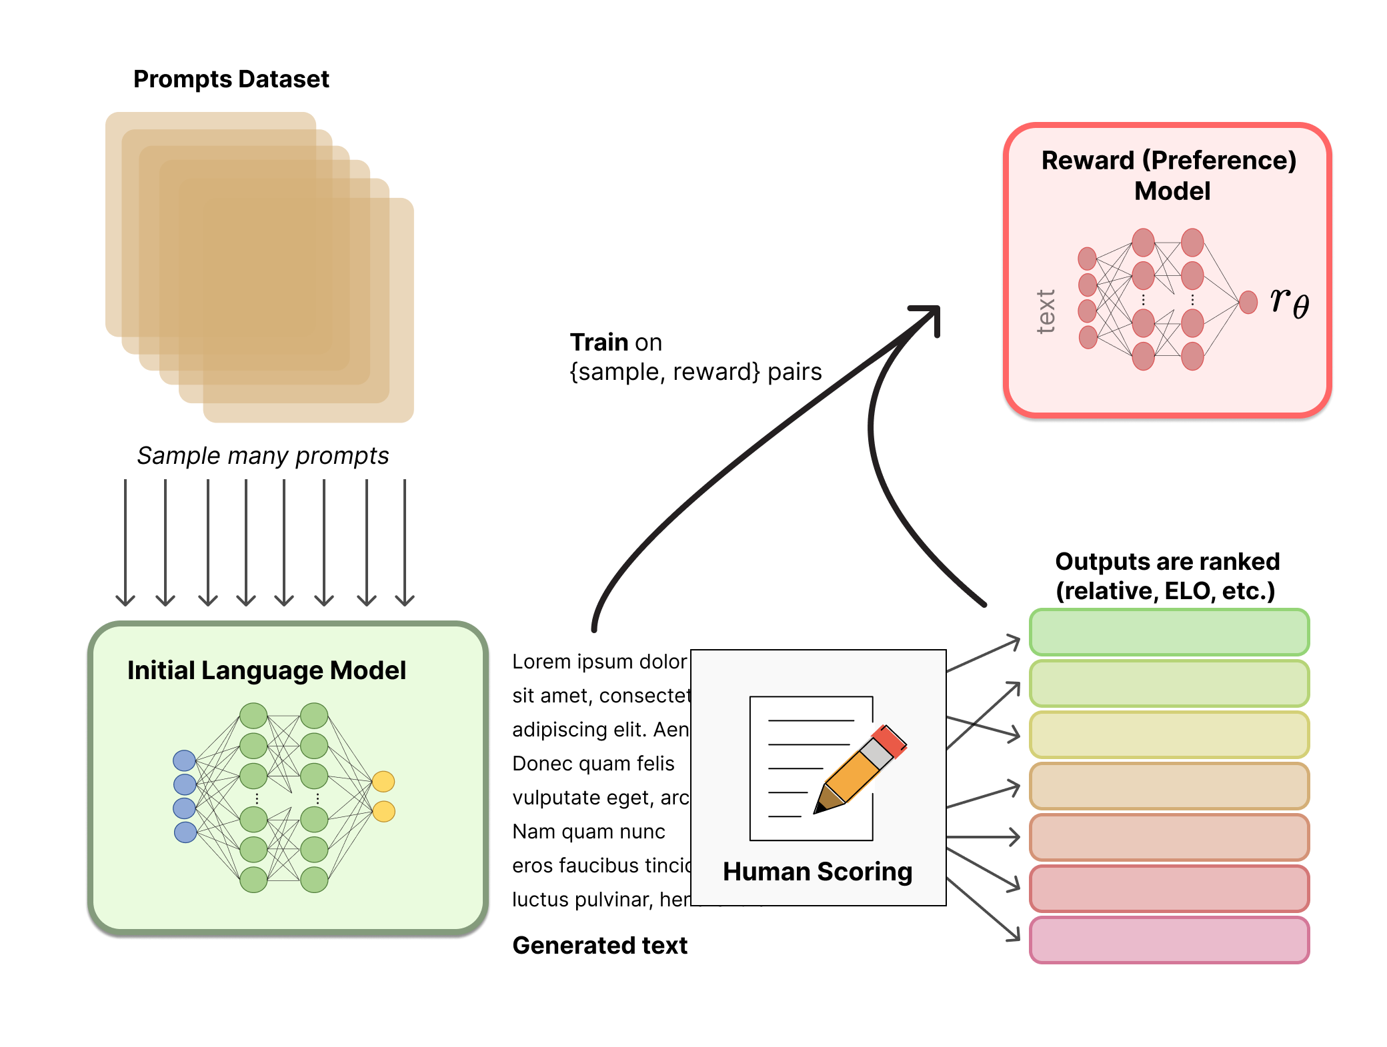
РАЗДЕЛ 02 · RLHF · REWARD-МОДЕЛЬ
Обучение на парах: loss поощряет разницу оценок
$ℒ=−logσ\left(r_{θ}(x,y_{win})−r_{θ}(x,y_{lose})\right)$
Чем сильнее оценка лучшего ответа превосходит оценку худшего, тем меньше штраф
Разговорный ИИ и большие языковые модели · Лекция 5
20
Notes:
ЗАДАЧА СЛАЙДА
Почленно разобрать pairwise reward loss и связь величины зазора оценок со штрафом.
РЕКОМЕНДУЕМОЕ ВРЕМЯ: 4–5 минут.
ПРИМЕРНАЯ РЕЧЬ
«Формула обучает reward-модель на тройках: промпт x, выбранный ответ y_win и отклонённый y_lose. Модель вычисляет две скалярные оценки. Нас интересует их разность: r_win−r_lose.
Если лучший ответ получает оценку выше, разность положительна, сигмоида больше одной второй, а отрицательный логарифм мал. Если оценки перепутаны, штраф велик. Поэтому обучение поощряет не конкретное абсолютное значение награды, а правильный порядок ответов».
ТЕХНИЧЕСКИЕ ПОЯСНЕНИЯ
L_RM=−logσ(rφ(x,y_w)−rφ(x,y_l)), σ(z)=1/(1+e^(−z)).
При z→+∞: σ(z)→1 и L→0. При z=0: L=−log0.5≈0.693. При z→−∞: L растёт примерно линейно.
Это бинарная cross-entropy для метки «первый ответ предпочтительнее». Вероятность предпочтения можно записать P(y_w≻y_l|x)=σ(r_w−r_l). В пояснениях для преподавателя такая форма соответствует модели Брэдли–Терри, но не ссылайтесь на этот термин в речи как на ранее изученный студентами, если он не был предъявлен отдельно.
Градиент по разности: ∂L/∂z=σ(z)−1. При сильно правильном ранжировании градиент мал, при ошибке — велик. Обновления обеих оценок противоположны: разность увеличивается как за счёт роста r_w, так и снижения r_l.
На иллюстрациях с подписью «Train on {sample, reward} pairs» важно уточнить: исходными обучающими объектами являются не только готовые пары sample/reward, а сравнения ответов, на основе которых строится RM.
ТОНКОСТИ
Loss не требует r_w≥0 или r_l≤0; важна только разность.
Маленький loss не гарантирует хорошую калибровку награды вне распределения.
Попарные данные могут содержать шум и несогласованность; модель аппроксимирует протокол разметки.
ВОПРОСЫ СТУДЕНТОВ
«Почему сигмоида?» — Она превращает разность оценок в вероятность предпочтения от 0 до 1.
«Что если обе оценки большие, но равные?» — Разность нулевая, loss 0.693; модель не различает ответы.
«Можно ли сравнивать награды разных промптов?» — Технически да, но абсолютная сопоставимость не гарантирована попарным обучением.
ПЕРЕХОД
После получения награды нужно оптимизировать языковую политику, не разрушая её одним слишком сильным обновлением. Это задача PPO.

Slide 21
РАЗДЕЛ 02 · RLHF · PPO
PPO: обновляем политику, не разрушая её
$L^{CLIP}(θ)={\hat{𝔼}}_{t}\left[min\left(r_{t}(θ){\hat{A}}_{t}, clip(r_{t}(θ),1−ε,1+ε){\hat{A}}_{t}\right)\right]$
Зачем clip?
Градиентный шаг по награде может катастрофически изменить распределение токенов — модель «ломается». Доверительная область PPO делает обучение стабильным ценой дополнительных вычислений.
$r_{t}(θ)=\frac{π_{θ}(a_{t}∣s_{t})}{π_{θ_{old}}(a_{t}∣s_{t})}$
$r_{t}>1$: действие стало более вероятным, чем в старой политике
$r_{t}∈(0,1)$: действие стало менее вероятным
Обрезание (clip) не даёт одному шагу слишком сильно сместить политику
$ε$ — обычно 0,1–0,2
Источник: Schulman et al., 2017 — Proximal Policy Optimization
Разговорный ИИ и большие языковые модели · Лекция 5
21
Notes:
ЗАДАЧА СЛАЙДА
Ввести PPO objective, importance ratio и advantage; объяснить смысл ограничения обновления политики.
РЕКОМЕНДУЕМОЕ ВРЕМЯ: 5–6 минут.
ПРИМЕРНАЯ РЕЧЬ
«PPO работает с отношением вероятности действия в новой и старой политике. Если действие — токен, ratio показывает, насколько его вероятность изменилась после обновления. Advantage показывает, насколько действие оказалось лучше ожидаемого результата. При положительном advantage мы хотим увеличить вероятность действия, при отрицательном — уменьшить.
Но если делать это без ограничения, один градиентный шаг может резко изменить всё распределение токенов. Поэтому в целевой функции используется минимум из обычного surrogate и его clipped-версии. Это ограничивает стимул продолжать движение, когда ratio уже вышло за доверительный интервал».
ТЕХНИЧЕСКИЕ ПОЯСНЕНИЯ
ρ_t(θ)=πθ(a_t|s_t)/πθ_old(a_t|s_t). Здесь θ_old — параметры policy, которая собрала данные. Это не SFT reference: old policy обновляется между rollout-итерациями, а reference обычно фиксирована для KL.
L^CLIP=E_t[min(ρ_tÂ_t, clip(ρ_t,1−ε,1+ε)Â_t)]. Обычно в PPO максимизируют surrogate; при минимизации в коде берут отрицательный знак. Важно не смешивать max objective и loss.
Для Â>0 surrogate ρÂ возрастает по ρ, поэтому увеличение вероятности действия улучшает objective. Для Â<0 прямая убывает по ρ: уменьшение ρ увеличивает произведение. Наклон ∂(ρÂ)/∂ρ=Â, поэтому знак advantage определяет знак наклона.
Advantage A(s,a)=Q(s,a)−V(s). Q оценивает return после конкретного действия, V — средний ожидаемый return из состояния. Если действие лучше среднего, A>0.
В LLM состояние — префикс, действие — токен, reward model часто даёт terminal reward. Для оценки advantage используется critic и/или оценки returns. PPO не создаёт advantage из ratio; это разные величины.
ТОНКОСТИ
Clip не является жёстким trust region по параметрам и не гарантирует, что KL всегда останется маленьким. Он изменяет surrogate incentive.
Importance ratio сам по себе не превращает произвольный offline-набор в полноценный off-policy RL: PPO обычно использует относительно свежие данные old policy.
«Градиент обнуляется при выходе за интервал» неверно без указания знака advantage и выбранной min-ветки — подробно на следующем слайде.
ВОПРОСЫ СТУДЕНТОВ
«Почему ratio больше 1?» — Новая policy присваивает действию большую вероятность, чем старая.
«Зачем нужен critic?» — Для оценки baseline V(s), относительно которого вычисляется advantage.
«Почему PPO стабильнее наивного policy gradient?» — Clipping уменьшает стимул к чрезмерным изменениям на уже собранных данных, хотя не устраняет все нестабильности.
ПЕРЕХОД
Разберём шесть областей clipped objective и уточним, где градиент действительно исчезает.

Slide 22
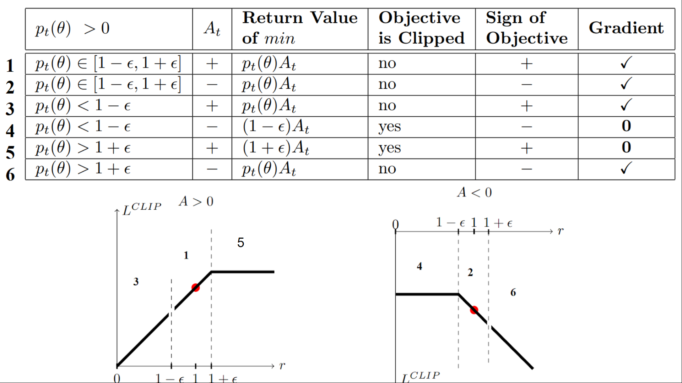
РАЗДЕЛ 02 · RLHF · PPO
Как работает обрезание: шесть случаев целевой функции
Градиент обнуляется, как только политика выходит за доверительную область — дальше награда не растёт
Разговорный ИИ и большие языковые модели · Лекция 5
22
Notes:
ЗАДАЧА СЛАЙДА
Разобрать поведение min+clip при положительном и отрицательном advantage и устранить распространённую ошибку о нулевом градиенте.
РЕКОМЕНДУЕМОЕ ВРЕМЯ: 5–6 минут.
ПРИМЕРНАЯ РЕЧЬ
«Поведение clipping зависит от знака advantage. Если advantage положителен и действие уже стало слишком вероятным, дальнейший рост ratio перестаёт приносить выигрыш: минимум выбирает ограниченную ветку. Если advantage отрицателен, симметрично ограничивается стимул слишком сильно уменьшать вероятность действия.
Но в других направлениях градиент сохраняется. Например, при положительном advantage, если вероятность хорошего действия слишком сильно упала, PPO по-прежнему стимулирует вернуть её обратно. При отрицательном advantage, если вероятность плохого действия выросла, градиент тоже сохраняется и толкает её вниз. Поэтому нельзя говорить, что любой выход за интервал автоматически обнуляет градиент».
ТЕХНИЧЕСКИЕ ПОЯСНЕНИЯ
Пусть u=ρA и v=clip(ρ,1−ε,1+ε)A. Objective=min(u,v).
Для A>0:
1) ρ<1−ε: выбрано u=ρA; наклон A, градиент сохраняется.
2) 1−ε≤ρ≤1+ε: выбрано u=ρA; наклон A, градиент сохраняется.
3) ρ>1+ε: выбрано v=(1+ε)A; это константа по ρ, градиент по surrogate нулевой. Слишком повышать вероятность хорошего действия дальше не поощряется.
Для A<0:
1) ρ<1−ε: выбрано v=(1−ε)A; константа, градиент нулевой. Слишком понижать вероятность дальше не поощряется.
2) 1−ε≤ρ≤1+ε: выбрано u=ρA; наклон A, градиент сохраняется.
3) ρ>1+ε: выбрано u=ρA; наклон A отрицателен, градиент сохраняется и способствует уменьшению ρ.
Именно min создаёт пессимистичный surrogate: он выбирает меньшую из двух оценок. Clip не просто обрезает ratio во forward pass; важна комбинация с min.
Если на рисунке пронумерованы шесть случаев, сверяйте градиент с условиями выше, а не с запомненным номером. Ранее в разборе важно было исправить слишком широкую фразу: нулевой градиент возникает только в clipped-ветках, выбранных минимумом; в остальных ветках он сохраняется.
Производная по параметрам идёт через πθ(a|s): ∂L/∂θ=(∂L/∂ρ)(∂ρ/∂θ). Даже если surrogate-градиент нулевой, другие компоненты полного PPO loss — value loss, entropy bonus, KL — могут иметь собственные градиенты.
ВОПРОСЫ СТУДЕНТОВ
«Почему при A>0 прямая возрастает, а при A<0 убывает?» — Потому что L=ρA и ∂L/∂ρ=A.
«Обнуляется ли весь градиент обучения?» — Нет, речь только о clipped policy surrogate; остальные члены loss могут обновляться.
«Может ли ratio оказаться за пределами интервала?» — Да, clip не запрещает обновлению измениться, а убирает поощрение в определённом направлении.
ПЕРЕХОД
Чтобы вычислить Â на практике, нужен return и baseline. В полном RLHF к этому добавляется KL-штраф к SFT reference.

Slide 23
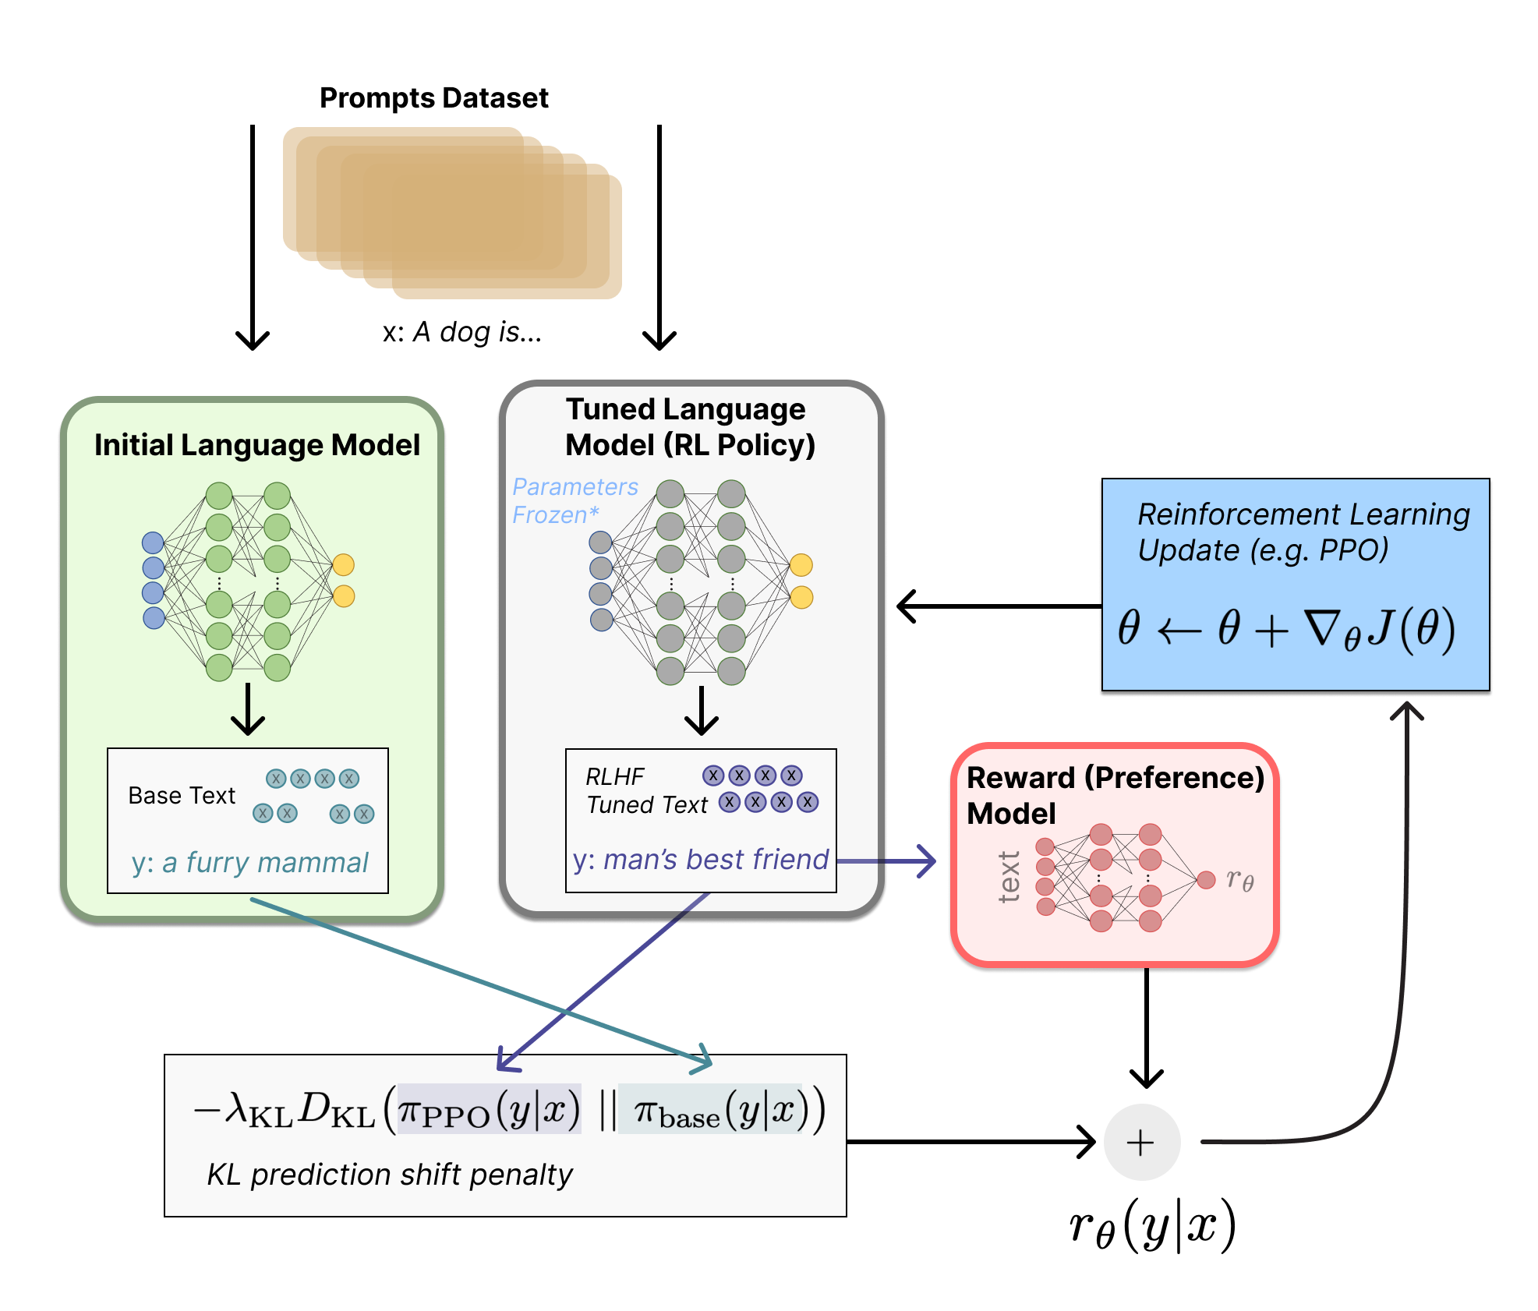
РАЗДЕЛ 02 · RLHF · СБОРКА
Полный цикл RLHF: награда минус штраф за отход от SFT-модели
Замороженная SFT-модель — точка отсчёта политики
KL-дивергенция $D_{KL}(π_{θ}∥π_{ref})$ измеряет, сколько информации теряется при приближении одного распределения другим
Итоговая награда за токен: оценка reward-модели минус β·KL
β балансирует «полезность» и «не сломать язык»
$r_{total}=r_{θ}(x,y)−β⋅D_{KL}(π_{θ}∥π_{ref})$
Без KL-штрафа модель быстро находит «дыры» в reward-модели и деградирует как языковая модель — это называется reward hacking.
Разговорный ИИ и большие языковые модели · Лекция 5
23
Notes:
ЗАДАЧА СЛАЙДА
Собрать полный RLHF objective, объяснить KL к reference, происхождение advantage и отличие KL от PPO clipping.
РЕКОМЕНДУЕМОЕ ВРЕМЯ: 5–6 минут.
ПРИМЕРНАЯ РЕЧЬ
«Теперь соединяем компоненты. Текущая policy генерирует ответ, reward-модель даёт ему оценку, а замороженная SFT reference служит точкой отсчёта. Итоговая цель поощряет высокую награду и штрафует за слишком сильный уход от reference.
Это помогает против reward hacking: policy может найти странные тексты, которым reward-модель ошибочно присваивает высокую оценку. KL ограничивает уход в такие области, но не устраняет проблему полностью.
PPO clipping и KL выполняют разные функции. Clipping ограничивает стимул обновления относительно old policy на текущих rollout-данных. KL связывает текущую policy с SFT reference и задаёт долгосрочный уровень отклонения».
ТЕХНИЧЕСКИЕ ПОЯСНЕНИЯ
Концептуально: r_total=rφ(x,y)−βD_KL(πθ||πref). В реальных реализациях KL часто оценивается потокенно через logπθ(a|s)−logπref(a|s), а reward model может добавляться как terminal reward. Формула на слайде — упрощённая запись, а не единственная схема.
KL: D_KL(P||Q)=Σ_yP(y)log(P(y)/Q(y)). Он неотрицателен, равен нулю при совпадении распределений и асимметричен. Для последовательностей полный суммарный KL обычно невычислим напрямую, поэтому используют sampling-оценки по токенам.
β управляет компромиссом: слишком маленькое β позволяет сильнее эксплуатировать RM; слишком большое — почти замораживает policy возле reference. Адаптивный β возможен, но не обязателен.
ПРОИСХОЖДЕНИЕ ADVANTAGE
Return G_t=Σ_{l≥0}γ^l r_{t+l}. Critic оценивает V(s_t)≈E[G_t|s_t]. TD-error: δ_t=r_t+γV(s_{t+1})−V(s_t). GAE:
Â_t=Σ_{l≥0}(γλ)^lδ_{t+l}.
λ регулирует компромисс bias/variance: ближе к 0 — сильнее опора на critic, ближе к 1 — на длинный return. Эти формулы предназначены преподавателю для ответа на вопрос, откуда берётся Â; не предполагайте, что студенты уже видели их раньше.
ТОНКОСТИ
KL не гарантирует сохранение языкового качества и фактической точности.
D_KL(πθ||πref) и D_KL(πref||πθ) не одинаковы; выбор направления влияет на штраф.
Награда RM не всегда буквально «за токен»; terminal/potoken разложение зависит от реализации.
ВОПРОСЫ СТУДЕНТОВ
«Почему reference — SFT, а не old policy?» — Это разные регуляризаторы: old нужна для ratio PPO, reference задаёт исходное поведение для KL.
«Почему KL асимметричен?» — Логарифмическое отношение взвешивается первым распределением, поэтому порядок P и Q меняет результат.
«Откуда advantage, если награда только в конце?» — Через return, value-функцию critic и TD/GAE-оценку; terminal reward распространяется на решения последовательности.
ПЕРЕХОД
Такая конструкция эффективна, но тяжела. Следующий слайд суммирует цену четырёх моделей и инженерной сложности.

Slide 24
РАЗДЕЛ 02 · МОСТ К НОВЫМ МЕТОДАМ
Цена классики: почему RLHF на PPO сложно воспроизвести
Четыре модели в памяти
политика, reference-модель, reward-модель и value-модель (critic) — огромные затраты памяти
Нестабильность
чувствительность к гиперпараметрам; обучение может разойтись
Reward hacking
политика эксплуатирует ошибки reward-модели вместо реального улучшения
Инженерная сложность
синхронизация четырёх моделей, сэмплирование на лету, распределённый RL
Естественный вопрос: можно ли согласовать модель по предпочтениям без отдельной reward-модели и RL-цикла? Ответ 2023 года — DPO и его семейство.
Разговорный ИИ и большие языковые модели · Лекция 5
24
Notes:
ЗАДАЧА СЛАЙДА
Объяснить вычислительные, статистические и инженерные проблемы классического PPO-RLHF и мотивировать DPO.
РЕКОМЕНДУЕМОЕ ВРЕМЯ: 4 минуты.
ПРИМЕРНАЯ РЕЧЬ
«В классическом RLHF одновременно участвуют policy, reference, reward model и critic. Это разные функции, даже если некоторые инициализируются из общей базы. Для больших моделей память и распределённая координация становятся существенной частью задачи.
Кроме ресурсов, есть нестабильность: награда приближённая, advantage оценённая, генерация дорогая, а гиперпараметры влияют на результат. Policy может эксплуатировать ошибки reward-модели. Поэтому воспроизвести RLHF сложнее, чем запустить обычный supervised loss.
Естественный вопрос: если у нас уже есть пары предпочтений, можно ли обучить языковую модель напрямую, не строя отдельную reward model и online RL-цикл? DPO даёт такой путь».
ТЕХНИЧЕСКИЕ ПОЯСНЕНИЯ
Четыре модели:
1) обучаемая policy с gradients и optimizer states;
2) frozen SFT reference для KL;
3) reward model для оценки ответов;
4) critic/value model для advantage.
В некоторых реализациях компоненты могут разделять backbone или оптимизироваться по памяти, поэтому «ровно четыре полные независимые копии всегда в VRAM» — слишком буквально. Но функциональная и ресурсная нагрузка сохраняется.
Online rollout требует inference текущей policy, передачи ответов в RM, вычисления KL, returns/GAE и последующего training. Синхронизация версий критична: old policy, текущая policy и reference не должны смешиваться.
Reward hacking — рост предсказанной награды без соответствующего роста человеческого качества. KL уменьшает, но не устраняет его. Нестабильность может проявляться как collapse ответов, чрезмерная длина, потеря разнообразия или рост KL.
ТОНКОСТИ
DPO устраняет явную RM, critic и online rollout, но не устраняет reference model, данные, evaluation и инженерные риски.
«DPO дешевле» — относительно классического четырёхкомпонентного RLHF, а не утверждение о нулевой стоимости.
PPO может давать преимущества на сложных задачах и использует RM повторно для scoring и best-of-N.
ВОПРОСЫ СТУДЕНТОВ
«Почему нельзя использовать reward model как critic?» — Они оценивают разное: RM качество ответа, critic ожидаемый return из состояния.
«DPO всегда лучше PPO?» — Нет, простота не гарантирует превосходство; результат зависит от задачи, данных и настройки.
«Почему RLHF остаётся актуальным?» — Online награда, переиспользуемая RM и гибкость оптимизации сохраняют практическую ценность.
ПЕРЕХОД
Разберём DPO-формулу и выясним, что именно она оптимизирует без явной reward-модели.

Slide 25
РАЗДЕЛ 02 · ПОСЛЕ RLHF
DPO: согласование по предпочтениям напрямую, без reward-модели
Ключевая идея: оптимальная политика RLHF имеет замкнутую форму — значит, задачу можно переписать как обычную классификацию пар «лучше / хуже» прямо на языковой модели.
RLHF / PPO
reward-модель + RL-цикл, 4 модели в памяти, нестабильно
$ℒ_{DPO}=−logσ\left(βlog\frac{π_{θ}(y_{w}|x)}{π_{ref}(y_{w}|x)}−βlog\frac{π_{θ}(y_{l}|x)}{π_{ref}(y_{l}|x)}\right)$
$y_{w},y_{l}$ — выбранный и отвергнутый ответы
$π_{ref}$ — замороженная SFT-модель (аналог KL-штрафа)
$β$ — насколько далеко можно уйти от reference
DPO
только политика + reference, обычный градиентный спуск, стабильно и дёшево
Но: DPO чувствителен к качеству пар и склонен переобучаться на них; на сложных задачах (код, многоэтапные диалоги) аккуратно настроенный PPO может выигрывать — см. Xu et al., 2024.
Источники: Rafailov et al., 2023 — DPO; Xu et al., 2024 — Is DPO Superior to PPO?
Разговорный ИИ и большие языковые модели · Лекция 5
25
Notes:
ЗАДАЧА СЛАЙДА
Разобрать DPO как прямую оптимизацию по парам предпочтений, роль reference и β, ограничения метода.
РЕКОМЕНДУЕМОЕ ВРЕМЯ: 5–6 минут.
ПРИМЕРНАЯ РЕЧЬ
«DPO использует те же тройки: промпт, выбранный ответ и отклонённый. Но вместо обучения отдельной reward-модели мы сравниваем, насколько текущая policy изменила вероятности двух ответов относительно замороженной SFT reference.
Мы хотим, чтобы относительное изменение для выбранного ответа было больше, чем для отклонённого. Это превращает согласование в обычную дифференцируемую задачу на датасете, без critic и online rollout.
Важно: DPO не гарантирует, что абсолютная вероятность хорошего ответа обязательно вырастет. Вероятности обоих ответов могут снизиться, но если плохой падает сильнее относительно reference, нужный зазор увеличивается».
ТЕХНИЧЕСКИЕ ПОЯСНЕНИЯ
L_DPO=−logσ(βlog[πθ(y_w|x)/πref(y_w|x)]−βlog[πθ(y_l|x)/πref(y_l|x)]).
logπ(y|x)=Σ_t logπ(y_t|x,y_<t): используется полная последовательность, а не один токен.
Для преподавателя — происхождение формулы. RLHF-цель maxπE[r]−βKL(π||πref) имеет решение π*(y|x)∝πref(y|x)exp(r(x,y)/β). Отсюда r=βlog(π*/πref)+βlogZ(x). При подстановке в попарную вероятность нормировка Z(x) сокращается, и возникает DPO loss. Этот вывод не нужно выдавать как ранее известный студентам материал; в речи достаточно интуиции.
β контролирует силу привязки к reference, но не является простым «порогом расстояния». Reference по-прежнему нужна: утверждение «DPO совсем без второй модели» неверно для классического варианта.
Ограничения: шумные пары, distribution shift, переобучение, снижение абсолютных likelihood, чувствительность к длине и качеству reference. На сложных задачах аккуратно настроенный PPO может выигрывать. DPO не содержит явной RM, critic и online rollout, но требует вычисления log-probabilities policy и reference.
ТОНКОСТИ
«Обычный градиентный спуск» не означает отсутствие тонкой настройки.
DPO не гарантирует фактическую правильность выбранных ответов: датасет предпочтений может быть ошибочным.
Не сравнивайте DPO и GRPO как прямые замены: они используют разные типы данных и оптимизационные постановки.
ВОПРОСЫ СТУДЕНТОВ
«Зачем reference?» — Она удерживает обновления относительно исходной SFT policy и входит в саму цель DPO.
«Почему может падать вероятность хорошего ответа?» — Loss зависит от разности относительных логарифмов, а не отдельно требует роста likelihood y_w.
«DPO — это классификатор?» — Формально loss похож на бинарную классификацию пар, но обновляемая функция — языковая policy с reference-регуляризацией.
ПЕРЕХОД
DPO породило семейство методов, которые меняют форму сигнала, необходимость reference и способ работы с парами.

Slide 26
РАЗДЕЛ 02 · ПОСЛЕ RLHF
Семейство preference-методов: чем заменить PPO в 2026
Метод, год | Ключевая идея | Когда выбирать
DPO, 2023 | Классификация пар «лучше/хуже» против reference-модели | Стандарт де-факто для открытых моделей
IPO, 2023 | Нелинейная функция потерь против переобучения DPO | Мало данных предпочтений
KTO, 2024 | Нужны не пары, а метки «хорошо/плохо» (как 👍/👎) | Пар мало, но есть бинарная обратная связь
ORPO, 2024 | SFT и согласование в одном лоссе, без reference | Экономия памяти: одна модель
SimPO, 2024 | Средний лог-правдоподобие как награда, без reference | Простая и сильная альтернатива DPO
Общий паттерн: убрать reward-модель и RL-цикл, оставив только датасет предпочтений. Платформа TRL реализует все перечисленные методы в несколько строк кода.
Разговорный ИИ и большие языковые модели · Лекция 5
26
Notes:
ЗАДАЧА СЛАЙДА
Сопоставить основные preference-методы по типу данных, reference и цели, не представляя их универсальным рейтингом.
РЕКОМЕНДУЕМОЕ ВРЕМЯ: 4 минуты.
ПРИМЕРНАЯ РЕЧЬ
«Общий паттерн этого семейства — использовать датасет предпочтений без классического online PPO. Но методы различаются тем, какой сигнал им нужен и как строится цель.
IPO меняет форму preference loss, чтобы смягчить проблемы переобучения DPO. KTO работает не только с парами, но и с бинарными метками “желательно/нежелательно”. ORPO включает различение выбранного и отклонённого ответов в SFT-стиль обучения и не требует отдельной reference в классической DPO-форме. SimPO использует среднюю логарифмическую вероятность ответа и нормировку по длине.
Наличие реализации в TRL упрощает эксперимент, но не заменяет выбор данных и независимую оценку».
ТЕХНИЧЕСКИЕ ПОЯСНЕНИЯ
При сравнении методов фиксируйте:
1) нужны ли пары (x,y_w,y_l) или достаточно unary labels;
2) требуется ли reference model;
3) нормируется ли score по длине;
4) есть ли отдельный SFT-этап;
5) какой механизм ограничивает уход от исходного поведения;
6) на каких задачах проводилась оценка.
DPO использует парный logistic loss и reference. IPO использует квадратичную форму с регуляризацией вокруг целевого зазора. KTO строит цель на desirable/undesirable примерах, что удобно при наличии лайков и дизлайков. ORPO добавляет odds-ratio член к SFT. SimPO применяет average log-probability как reward и margin, не требуя reference в базовой форме.
Эти описания не означают, что любой метод всегда лучше DPO или дешевле по памяти во всех реализациях. Длина ответа, число моделей в памяти и вычисления log-probabilities влияют на стоимость.
ТОНКОСТИ
«Убрать reward model и RL-цикл» не означает убрать все формы награды: скалярный score может быть встроен в loss.
Не используйте год в заголовке как утверждение, что перечисленные методы исчерпывают современное поле.
Бенчмарк-результаты разных статей нельзя сравнивать без одинакового протокола.
ВОПРОСЫ СТУДЕНТОВ
«Что выбрать при наличии только лайков?» — KTO-подобный unary сигнал ближе к таким данным, чем обязательные пары DPO.
«Почему важна длина ответа?» — Суммарный log-likelihood естественно уменьшается с длиной; нормировка меняет смещение к коротким или длинным ответам.
«Без reference всегда лучше?» — Нет, экономия памяти может сопровождаться другими ограничениями и потребовать дополнительной регуляризации.
ПЕРЕХОД
Теперь короткий исторический кейс Llama 2: почему промышленное согласование зависит от итеративного процесса данных не меньше, чем от алгоритма.

Slide 27
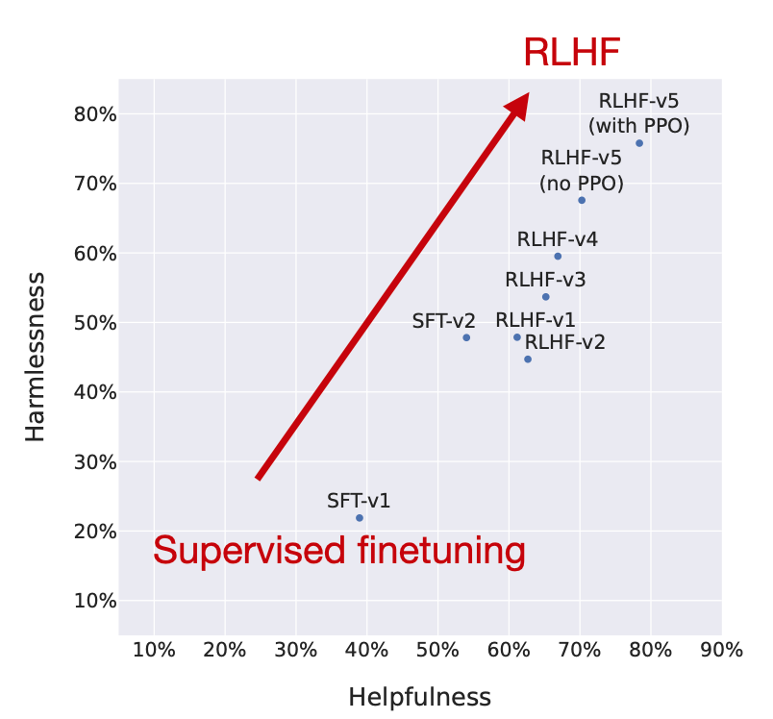
РАЗДЕЛ 02 · ИСТОРИЧЕСКИЙ КЕЙС
Кейс Llama 2: RLHF в промышленном масштабе (2023)
Итеративный цикл: модель генерирует ответы → свежая разметка предпочтений → обновление (rejection sampling + PPO), всего пять итераций
Две reward-модели: полезность (helpfulness) и безопасность (safety) оцениваются отдельно — один критерий конфликтовал бы сам с собой
Margin loss: $−logσ\left(r_{θ}(x,y_{c})−r_{θ}(x,y_{r})−m(r)\right)$ — чем увереннее выбор разметчика, тем больше требуемый зазор между оценками
Rejection sampling: лучший из K ответов текущей модели становится её учебным примером
Главный урок кейса: качество согласования определяется процессом итеративного сбора данных, а не хитростью алгоритма. Этот принцип сохранился и в эпоху GRPO/RLVR.
Helpfulness и harmlessness растут от итерации к итерации (RLHF v1→v5)
Источник: Touvron et al., 2023 — Llama 2: Open Foundation and Fine-Tuned Chat Models
Разговорный ИИ и большие языковые модели · Лекция 5
27
Notes:
ЗАДАЧА СЛАЙДА
На одном слайде показать итеративный RLHF Llama 2, две reward-модели, margin loss и rejection sampling.
РЕКОМЕНДУЕМОЕ ВРЕМЯ: 4–5 минут.
ПРИМЕРНАЯ РЕЧЬ
«Llama 2 иллюстрирует, что качество согласования определяется процессом повторяющегося сбора данных. Модель генерирует новые ответы, разметчики сравнивают именно их, reward-модели и policy обновляются, и цикл повторяется. Так данные не остаются привязанными только к поведению старой модели.
Helpfulness и safety обучались раздельно, потому что полезность и безопасность могут конфликтовать и требуют разных разметок. Margin loss дополнительно учитывает уверенность сравнения: при более сильном предпочтении требуется больший зазор оценок.
Перед PPO использовался rejection sampling: генерируется несколько ответов, лучшие отбираются и применяются для дальнейшего обучения. Главный урок кейса — итеративное обновление данных и оценки, а не одна хитрая функция потерь».
ТЕХНИЧЕСКИЕ ПОЯСНЕНИЯ
Margin loss записывается как −logσ(rφ(x,y_c)−rφ(x,y_r)−m(r)). Здесь y_c — выбранный ответ, y_r — отклонённый, m(r)≥0 зависит от категории уверенности разметчика. Чем больше margin, тем большая разность наград требуется для малого loss.
Две RM позволяют представить helpfulness и safety отдельными скалярами, а не смешивать в одну неявную шкалу. Это не означает автоматического разрешения всех конфликтов: правила объединения и приоритеты остаются проектными решениями.
Rejection sampling/best-of-K: для промпта x генерируются y₁,…,y_K, выбирается кандидат по награде или протоколу, затем используется для SFT-подобного обновления. Это отличается от PPO, где оптимизируется policy по награде с RL objective.
Пять итераций относятся к описанному историческому процессу Llama 2, а не к универсальному рецепту. График роста helpfulness/harmlessness нужно читать по метрикам и baseline исходной статьи, не как гарантию монотонного роста любой RLHF-системы.
ТОНКОСТИ
Не называйте rejection sampling обучением новой reward model: это отбор генераций.
Не утверждайте, что две RM делают модель безопасной по определению.
«Свежая разметка» снижает distribution shift, но не убирает смещения разметчиков.
ВОПРОСЫ СТУДЕНТОВ
«Зачем нужны две награды?» — Чтобы явно различать критерии полезности и безопасности и управлять их компромиссом.
«Чем margin отличается от обычного pairwise loss?» — Он требует запас зазора пропорционально силе предпочтения.
«Почему rejection sampling проще PPO?» — Он отбирает и дообучает на лучших примерах без полноценного PPO critic/online objective, хотя генерация K кандидатов стоит ресурсов.
ПЕРЕХОД
Далее перейдём от субъективных предпочтений к задачам, где правильность можно проверить программой, — RLVR.

Slide 28
РАЗДЕЛ 02 · НОВАЯ ВОЛНА
RLVR: от субъективных предпочтений к проверяемым наградам
Подход | Откуда награда | Типичные задачи
RLHF | Предпочтения разметчиков-людей | диалог, стиль, безопасность
RLAIF | Оценки другой (более сильной) модели | масштабирование разметки
RLVR | Автоматическая проверка: тесты, решатели, правила | математика, код, логика
Как работает RLVR:
Модель генерирует несколько рассуждений и финальные ответы на задачу
Верификатор проверяет ответ: юнит-тесты для кода, сверка результата для математики
Бинарная или числовая награда без участия человека → оптимизация политики (обычно GRPO)
Почему это работает: предобученная модель уже «умеет» рассуждать — RLVR лишь повышает вероятность тех цепочек, которые приводят к проверяемо правильному ответу.
Обзор: Turing Post — State of RL 2025
Разговорный ИИ и большие языковые модели · Лекция 5
28
Notes:
ЗАДАЧА СЛАЙДА
Объяснить RLVR как использование проверяемого сигнала награды и отличить его от алгоритма оптимизации.
РЕКОМЕНДУЕМОЕ ВРЕМЯ: 4–5 минут.
ПРИМЕРНАЯ РЕЧЬ
«В RLVR источником награды становится проверяемый результат. Для математики можно сравнить финальный ответ с эталоном, для кода — запустить тесты, для формата — проверить схему. Человек не оценивает каждый новый ответ субъективно.
Это особенно подходит для рассуждений: мы можем не знать идеальную цепочку, но способны проверить конечный результат. RL повышает вероятность траекторий, которые приводят к такому результату.
При этом RLVR не описывает конкретный алгоритм оптимизации. Его можно сочетать с PPO, GRPO или другим методом. И проверяемая награда не гарантирует отсутствие exploitation: модель может найти способ пройти неполный верификатор без решения intended task».
ТЕХНИЧЕСКИЕ ПОЯСНЕНИЯ
Пусть верификатор V(x,y) возвращает скаляр: 1 при прохождении тестов, 0 иначе, или числовую оценку. Цель: увеличить E_{y~πθ}[V(x,y)]. В отличие от RM, V обычно определён явной программой или правилом.
Проверка финального ответа не подтверждает правильность промежуточного рассуждения. Возможен правильный ответ при ошибочной цепочке. Награда может быть разреженной: если ни один из G ответов не решает задачу, обучающий сигнал ограничен.
Верификаторы различаются по качеству. Юнит-тесты могут не покрывать скрытые случаи, exact match — наказывать эквивалентные формы, слабый parser — принимать неправильный формат. Поэтому фраза «не подвержена reward hacking» слишком сильная: изменился источник ошибки, а не исчезла возможность эксплуатации.
RLVR хорошо масштабируется там, где проверка автоматизируема. Для стиля, этики и общей полезности построить исчерпывающий верификатор трудно, поэтому человеческие предпочтения и другие сигналы остаются нужны.
ТОНКОСТИ
RLVR ≠ GRPO: первый — тип награды, второй — оптимизатор.
«Предобученная модель уже умеет рассуждать» — полезная интуиция, но не универсальное доказательство; RL может также формировать новые поведенческие паттерны.
Вероятность видимой цепочки не равна её достоверности.
ВОПРОСЫ СТУДЕНТОВ
«Чем RLVR отличается от обычного unit-test feedback?» — Тестовый результат используется как награда для обновления policy, а не только как сообщение пользователю.
«Можно ли применять RLVR к эссе?» — Отдельные свойства проверимы, но полное качество эссе трудно свести к надёжному автоматическому V.
«Проверяемая награда всегда объективна?» — Она объективна относительно программы, но сама программа может быть неполной или неверно отражать задачу.
ПЕРЕХОД
Следующий метод, GRPO, показывает, как оценивать advantage по группе ответов и убрать отдельную critic-модель.

Slide 29
РАЗДЕЛ 02 · НОВАЯ ВОЛНА
GRPO: группа ответов заменяет critic-модель
${\hat{A}}_{i}=\frac{R_{i}−mean(R_{1},⋯,R_{G})}{std(R_{1},⋯,R_{G})}$
PPO
policy + critic + reward-модель + reference
На каждый промпт генерируется группа из G ответов
Награда каждого ответа нормируется относительно среднего по группе — это и есть advantage
Value-модель (critic) больше не нужна → почти вдвое меньше памяти, чем у PPO
Низкая дисперсия оценки advantage стабилизирует обучение на задачах с редкой наградой (математика)
GRPO
policy + reference; роль critic играет статистика группы
Впервые применён в DeepSeekMath (2024), затем стал ядром обучения DeepSeek-R1 и семейства DeepSeek-V3.x — сегодня это стандарт для обучения рассуждений.
Источник: Shao et al., 2024 — DeepSeekMath: Pushing the Limits of Mathematical Reasoning
Разговорный ИИ и большие языковые модели · Лекция 5
29
Notes:
ЗАДАЧА СЛАЙДА
Разобрать групповую нормировку награды GRPO, экономию на critic и ограничения групповой статистики.
РЕКОМЕНДУЕМОЕ ВРЕМЯ: 5 минут.
ПРИМЕРНАЯ РЕЧЬ
«PPO использует critic, чтобы оценить, насколько результат лучше ожидания. GRPO заменяет эту оценку статистикой группы ответов на один и тот же промпт. Мы генерируем G кандидатов, получаем их награды и вычитаем групповое среднее. Ответ лучше среднего получает положительный advantage, хуже среднего — отрицательный.
После деления на стандартное отклонение награды нормируются внутри группы. Отдельная value-модель больше не нужна. Это уменьшает один крупный компонент классического PPO, хотя не обязательно ровно вдвое сокращает всю память обучения».
ТЕХНИЧЕСКИЕ ПОЯСНЕНИЯ
Â_i=(R_i−mean(R₁,…,R_G))/std(R₁,…,R_G). В реализациях к знаменателю добавляют маленькое ε для устойчивости. Если все R_i одинаковы, стандартное отклонение нулевое и содержательной относительной разницы нет; нужна специальная обработка такого случая.
Среднее группы играет роль baseline, но не является обучаемым V(s). Все ответы получены из одного prompt, поэтому сравнение относительное: даже плохая группа может иметь «лучший» ответ, а сильная группа — ответы с отрицательным advantage относительно высокого среднего.
При бинарной награде, если часть ответов успешна, знак Â разделяет успех и неуспех. Если все ответы неуспешны или все успешны, групповая нормировка не даёт полезной вариативности. Это делает важными сложность задач, размер группы и sampling temperature.
GRPO обычно сохраняет PPO-подобные ratio/clipping и reference KL. Утверждение «policy + reference» описывает крупные модели, но reward verifier/RM и инфраструктура rollout никуда не исчезают.
Фраза «низкая дисперсия advantage» не является автоматическим следствием любой группы: оценка зависит от G и распределения наград. При редкой награде группа может увеличить шанс увидеть успех, но не гарантирует стабильность.
ТОНКОСТИ
«Почти вдвое меньше памяти» — слишком категорично; экономия зависит от размеров policy, critic, reference, активаций и optimizer states.
GRPO не устраняет reward model, если награда получается от RM; он устраняет critic.
Не связывайте GRPO исключительно с DeepSeek или одним семейством моделей: это общий алгоритм.
ВОПРОСЫ СТУДЕНТОВ
«Почему среднее можно считать baseline?» — Оно оценивает типичную награду текущей policy на данном prompt, относительно которой сравниваются ответы.
«Что если std=0?» — Все награды равны; нужен ε и/или пропуск нулевого advantage, полезного относительного сигнала нет.
«Всегда ли большая группа лучше?» — Оценка статистики может улучшаться, но стоимость rollout растёт, а полезность зависит от разнообразия.
ПЕРЕХОД
GRPO и проверяемые награды связаны с развитием reasoning-моделей. Следующий слайд — о масштабировании вычислений уже во время инференса.

Slide 30
РАЗДЕЛ 02 · НОВАЯ ВОЛНА
Reasoning-модели: «думать дольше» — новая ось масштабирования
OpenAI o-серия (2024) показала: время рассуждения при инференсе конвертируется в качество (test-time compute)
DeepSeek-R1 (январь 2025) — первые открытые веса уровня o1; длинные цепочки рассуждений видны пользователю
R1-Zero показал: рассуждение может вырасти из чистого RL почти без SFT
Дистилляция цепочек рассуждений в маленькие модели — стандартный приём
Две оси масштабирования
2018–2023: больше параметров и данных (train-time)
2024–2026: длиннее рассуждение на инференсе (test-time)
Практическое следствие: для сложных задач выбирайте reasoning-модель и бюджет рассуждения; явные подсказки «думай пошагово» таким моделям не нужны — об этом в разделе про промпт-инжиниринг.
Источники: DeepSeek-AI, 2025 — DeepSeek-R1; OpenAI — Learning to Reason
Разговорный ИИ и большие языковые модели · Лекция 5
30
Notes:
ЗАДАЧА СЛАЙДА
Объяснить test-time compute, последовательное и параллельное масштабирование и ограничения рассуждений как текста и как бюджета.
РЕКОМЕНДУЕМОЕ ВРЕМЯ: 5 минут.
ПРИМЕРНАЯ РЕЧЬ
«Раньше основная ось масштабирования была связана с параметрами, данными и обучением. Reasoning-модели добавляют другую ось: сколько вычислений модель использует при решении конкретной задачи.
Последовательное масштабирование означает больше промежуточных шагов. Параллельное — несколько попыток с последующим выбором или агрегацией. Дополнительные вычисления могут повысить точность на сложных задачах, но не гарантируют монотонного роста качества.
Видимая цепочка рассуждений не является полным достоверным отчётом о внутренних вычислениях. Правильность рассуждения и правильность финального ответа нужно оценивать отдельно. И подсказка “думай пошагово” не обязана быть бесполезной: у reasoning-моделей она может влиять на видимый формат, хотя не заменяет reasoning training и budget».
ТЕХНИЧЕСКИЕ ПОЯСНЕНИЯ
Test-time compute включает дополнительные токены, повторные вызовы, поиск по дереву, self-consistency и инструментальные проверки. Это не один механизм и не обязательно видимый пользователю текст.
Если b — бюджет, рассматриваем Q(b), C(b), L(b): качество, стоимость и задержку. Условный выбор b*=argmax_b[Q(b)−λC(b)−μL(b)] выражает продуктовый компромисс, а не универсальную формулу API.
DeepSeek-R1 и R1-Zero — важные примеры RL и дистилляции, но не доказательство, что все reasoning-модели обучены исключительно RLVR или одним рецептом. «Первые открытые веса уровня o1» зависит от критерия сравнения и не должно подаваться как бесспорный технический факт без протокола.
Reasoning training меняет модель; CoT prompting меняет вход; reasoning budget ограничивает вычисления при инференсе. Это три разных уровня. Reasoning effort не универсален и не эквивалентен между API.
Дополнительные шаги могут накапливать ошибки, увеличивать overthinking, обрывать ответ по лимиту и повышать стоимость. Для простых задач небольшой бюджет часто рациональнее.
ТОНКОСТИ
«Лог-линейный рост качества» не универсальный закон для всех бенчмарков.
Дистилляция цепочек не гарантирует перенос внутренней способности большой модели в маленькую.
Видимое рассуждение может быть неверным даже при правильном ответе и правдоподобным при неверном.
ВОПРОСЫ СТУДЕНТОВ
«Reasoning-модель действительно думает?» — Она использует дополнительные вычисления и промежуточные представления; человеческую интроспекцию из видимого текста выводить нельзя.
«Зачем дистиллировать reasoning?» — Чтобы перенести полезные поведенческие паттерны в меньшую модель с меньшей стоимостью.
«Всегда ли большой reasoning budget лучше?» — Нет, нужен измеренный компромисс качества, стоимости и задержки.
ПЕРЕХОД
Завершаем обучение и переходим к архитектурам и ландшафту: как MoE меняет стоимость активации параметров и как читать современные сравнения моделей.

Slide 31
03
В этом разделе
Mixture of Experts
бенчмарки 2026
карта открытых и закрытых моделей
РАЗДЕЛ
Архитектуры и ландшафт
Почему модели стали разреженными, чем измеряют качество в 2026 году и кто сейчас задаёт фронтир.
Notes:
ЗАДАЧА СЛАЙДА
Открыть раздел об архитектурах и оценке моделей; связать разреженные вычисления, бенчмарки и выбор модели.
РЕКОМЕНДУЕМОЕ ВРЕМЯ: 30–45 секунд.
ПРИМЕРНАЯ РЕЧЬ
«В этом коротком разделе три вопроса. Как Mixture of Experts увеличивает общее число параметров без пропорционального роста вычислений на каждый токен? Чем измеряют модели, когда старые бенчмарки насыщаются? И как правильно читать сравнения открытых и закрытых моделей, учитывая дату, методику и стоимость?»
ТЕХНИЧЕСКИЕ ПОЯСНЕНИЯ
Архитектура влияет на то, сколько весов активируется при forward pass, но качество системы нельзя оценивать только по total/active parameters. Бенчмарки измеряют разные свойства: знания, рассуждение, код, агентные действия или человеческие предпочтения. Ландшафт моделей — быстро меняющийся снимок, а принципы сравнения устойчивы.
При выборе модели важны качество на своей задаче, стоимость успешного результата, задержка, лицензия, инфраструктура, приватность и возможность дообучения.
ТОНКОСТИ
«Фронтир» не является одной постоянной таблицей: разные модели лидируют в разных режимах и задачах.
MoE не следует автоматически связывать с открытостью или закрытостью весов.
ВОПРОСЫ СТУДЕНТОВ
«Почему архитектура рассматривается рядом с бенчмарками?» — Потому что сравнение моделей должно учитывать не только score, но и вычислительную цену архитектуры.
«Можно ли выбрать модель по одному лидерборду?» — Нет, лидерборд — лишь один сигнал; нужна собственная оценка на прикладных данных.
ПЕРЕХОД
Начнём с MoE и различия между общими и активными параметрами.

Slide 32
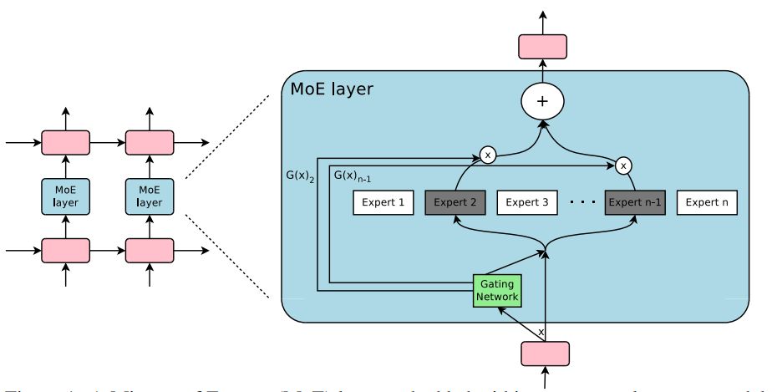
РАЗДЕЛ 03 · АРХИТЕКТУРА
Mixture of Experts: платим за инференс не всеми параметрами
Плотный FFN-слой заменяется набором «экспертов»
Роутер для каждого токена выбирает top-k экспертов (обычно k=2)
Параметров много, активных — мало: качество растёт, стоимость инференса — умеренно
Проблемы: балансировка нагрузки экспертов, память под все веса
Примеры: Mixtral 8×7B (47B всего / ~13B активных) · DeepSeek-V3 (671B / 37B) · Qwen3-235B (235B / 22B) · Llama 4 Maverick (400B / 17B). Большинство фронтир-моделей 2025–2026 — разреженные MoE.
Иллюстрация: устройство MoE-слоя; характеристики моделей — из официальных карточек
Разговорный ИИ и большие языковые модели · Лекция 5
32
Notes:
ЗАДАЧА СЛАЙДА
Объяснить top-k routing MoE, total/active parameters, load balancing и цену памяти и коммуникаций.
РЕКОМЕНДУЕМОЕ ВРЕМЯ: 5 минут.
ПРИМЕРНАЯ РЕЧЬ
«В плотном трансформере каждый токен проходит через один и тот же FFN. В MoE вместо него находится набор экспертов, а роутер выбирает для каждого токена top-k. Выход обычно представляет собой взвешенную комбинацию выходов выбранных экспертов.
Поэтому общее число параметров может быть очень большим, а активных на токен — намного меньше. Но это не означает пропорциональную экономию всего: все веса должны храниться, роутинг и перемещение токенов добавляют накладные расходы.
Если роутер отправляет большинство токенов к нескольким экспертам, остальные недообучаются, а вычисления плохо балансируются. Поэтому нужны механизмы балансировки нагрузки».
ТЕХНИЧЕСКИЕ ПОЯСНЕНИЯ
Пусть E экспертов f₁,…,f_E, роутер даёт вероятности p_e(x). Для top-k множества S_k(x): y=Σ_{e∈S_k(x)}w_e(x)f_e(x), где веса обычно нормируются из router probabilities. Выбор выполняется на уровне токена, а не всего документа.
Total parameters включают всех экспертов. Active parameters — приближённая характеристика весов, участвующих в вычислении токена. Она не равна точным FLOPs, задержке или памяти: shared layers, attention, KV cache, communication и batching тоже важны.
Capacity factor ограничивает число токенов, которое эксперт принимает в batch. При переполнении возможны dropped tokens или дополнительная обработка. Dispatch/combine перемещают представления между устройствами, поэтому distributed MoE может упираться в сеть.
Load balancing может реализовываться auxiliary loss или aux-free механизмами, например смещениями роутера. Это разные подходы, не обязательные детали всех MoE.
Число k=2 встречается, но не является универсальным; различаются top-1, top-2, top-8 и shared experts. Примеры моделей на слайде — снимок конкретных конфигураций, их следует сверять с официальными карточками.
ТОНКОСТИ
«Платим за инференс не всеми параметрами» относится прежде всего к вычислениям, не к хранению весов.
Не утверждайте, что эксперты автоматически становятся предметными специалистами: маршрутизация может быть синтаксической или позиционной.
MoE не всегда уменьшает задержку для маленьких batch и простых развёртываний.
ВОПРОСЫ СТУДЕНТОВ
«Зачем хранить всех экспертов?» — Потому что заранее неизвестно, какой эксперт понадобится каждому следующему токену.
«47B total и 13B active означают скорость 13B dense?» — Нет напрямую: коммуникации, attention и routing меняют соотношение.
«Можно ли обучить MoE без balancing?» — Можно, но возрастает риск вырождения роутинга и неэффективного использования экспертов.
ПЕРЕХОД
Архитектурные характеристики не заменяют измерение качества. Следующий слайд — о том, как читать современные бенчмарки.

Slide 33
РАЗДЕЛ 03 · ИЗМЕРЕНИЕ КАЧЕСТВА
Чем измеряют LLM в 2026: старые таблицы больше не работают
Бенчмарк | Что измеряет | Статус в 2026
MMLU | Широкие академические знания (57 предметов) | Насыщен: лидеры выше 90%
MMLU-Pro / GPQA Diamond | Сложное научное рассуждение уровня магистратуры+ | Рабочая лошадка: лидеры ~90%+
AIME / OlympiadBench | Олимпиадная математика | Разделяет reasoning-модели
SWE-bench Verified / Pro | Решение реальных GitHub-issues | Главный кодовый бенчмарк: ~80–95% у лидеров
Humanity's Last Exam | Экспертные вопросы, устойчивые к насыщению | Пока далёк от насыщения
Chatbot Arena (LMArena) | Слепые предпочтения людей | Дополняет статические тесты
Методологическая осторожность: результаты зависят от набора для оценки (harness), числа попыток и контаминации обучающих данных — сравнивайте модели в одной методике.
Разговорный ИИ и большие языковые модели · Лекция 5
33
Notes:
ЗАДАЧА СЛАЙДА
Научить сравнивать LLM по задаче, протоколу и статистической надёжности, а не по одному громкому числу.
РЕКОМЕНДУЕМОЕ ВРЕМЯ: 5–6 минут.
ПРИМЕРНАЯ РЕЧЬ
«Старые таблицы перестают быть достаточными не потому, что бенчмарки бесполезны, а потому что модели улучшаются, наборы насыщаются, а результаты всё сильнее зависят от протокола. MMLU измеряет широкий набор вопросов, MMLU-Pro усложняет выбор, GPQA Diamond — сложные научные вопросы, AIME и OlympiadBench — математическое рассуждение, SWE-bench — исправление реальных задач в коде, HLE — широкий набор трудных вопросов. Chatbot Arena измеряет человеческие предпочтения в живых сравнениях, а не ту же самую величину, что exact match.
Для любого числа спрашивайте: какая версия набора, какой harness, сколько попыток, какой reasoning budget, как проверялся ответ и не было ли контаминации».
ТЕХНИЧЕСКИЕ ПОЯСНЕНИЯ
Pass@k — вероятность того, что хотя бы одна из k попыток успешна. Она не сравнима напрямую с pass@1: увеличение k повышает шанс успеха и стоимость. При сравнении reasoning-моделей нужно фиксировать budget, tools и возможность повторных попыток.
Контаминация — присутствие тестовых примеров или близких производных в обучении. Она может завышать результат, а самостоятельное заявление модели о незнании набора не является проверкой.
Harness влияет на prompt, шаблон, парсинг, stopping, seed, few-shot, системные инструкции и scorer. Одна и та же модель может получить разные баллы из-за оформления ответа.
Статистическая неопределённость особенно важна для маленьких наборов: AIME содержит ограниченное число задач, поэтому одна решённая или нерешённая задача заметно меняет процент. Для доли p приближённая SE≈√(p(1−p)/N), если исходы можно считать независимыми.
SWE-bench Verified и другие варианты нельзя объединять в один диапазон как будто это одинаковый протокол. HLE нужно называть с версией и режимом проверки. Chatbot Arena зависит от голосующих, выбора моделей и системы рейтинга.
ТОНКОСТИ
Высокий бенчмарк не гарантирует production-качество, безопасность или стоимость.
Насыщение MMLU не означает, что все модели одинаковы; нужны более сложные и прикладные оценки.
LLM-as-a-judge сам требует версии, калибровки и проверки против человеческой разметки.
ВОПРОСЫ СТУДЕНТОВ
«Чем pass@10 отличается от accuracy?» — Это шанс хотя бы одного успеха среди десяти попыток, а не доля правильных одиночных ответов.
«Можно ли доверять самоотчёту модели?» — Только с учётом протокола и независимых проверок; разные отчёты могут быть несопоставимы.
«Что важнее — Arena или бенчмарки?» — Они измеряют разное; выбор зависит от прикладной цели.
ПЕРЕХОД
Применим эту методологическую осторожность к слайду с открытыми и закрытыми моделями и ценами.

Slide 34
РАЗДЕЛ 03 · ЛАНДШАФТ 2026
Разрыв «открытые vs закрытые» сократился до нескольких пунктов
Лагерь | Семейства | Характеристика
Закрытые фронтир-модели | OpenAI GPT-5/6 · Anthropic Claude Opus/Sonnet · Google Gemini · xAI Grok | Лидеры на сложном рассуждении и агентных задачах; доступ по API
Открытые веса | DeepSeek V4/R1 · Kimi K2/K3 · Qwen3 · Llama 4 · GLM | 90–95% возможностей фронтира; self-hosting, дообучение, цена в разы ниже
На кодовых бенчмарках (SWE-bench Verified ~80%) лучшие открытые модели сравнялись с закрытыми
На самых сложных рассуждениях (GPQA Diamond) закрытые модели держат небольшое лидерство: ~94–96% против ~90–93%
Ценовой разрыв — на порядки: открытые веса через хостинг стоят $0,1–3 за млн токенов против $5–30 у фронтир-API
Рейтинги меняются каждые 4–8 недель: проверяйте живые лидерборды, а не годовалые таблицы
По данным llm-stats.com и открытых сравнений, октябрь 2026. Числа — снимок на дату, а не постоянный рейтинг
Разговорный ИИ и большие языковые модели · Лекция 5
34
Notes:
ЗАДАЧА СЛАЙДА
Интерпретировать ландшафт как датированный снимок и различить качество, цену, открытость весов и приватность.
РЕКОМЕНДУЕМОЕ ВРЕМЯ: 4–5 минут.
ПРИМЕРНАЯ РЕЧЬ
«На слайде важна не конкретная таблица процентов, а способ чтения. Дата указана явно: это снимок, который устаревает. Сравнивать открытые и закрытые модели нужно на одинаковом бенчмарке и протоколе, а не объединять разные версии в один общий диапазон.
Открытые веса означают возможность получить параметры модели при условиях лицензии. Это не автоматически Open Source AI, не гарантия открытости данных и кода обучения и не обязательно приватное развёртывание: если вы вызываете сторонний хостинг, данные всё равно покидают вашу инфраструктуру.
Цена токена тоже не равна стоимости решения. Reasoning, повторные попытки и ошибки могут изменить экономику».
ТЕХНИЧЕСКИЕ ПОЯСНЕНИЯ
Open weights — доступ к весам; Open Source AI требует более широкого набора прав и компонентов согласно соответствующему определению. Лицензия может ограничивать использование даже при доступных весах. Private deployment зависит от того, где выполняется inference и как обрабатываются логи.
Стоимость успеха: C_success=суммарная стоимость всех вызовов/число успешных результатов. Она учитывает retries, длинные reasoning traces, дополнительные verifier calls и отказы. Дешёвый запрос может оказаться дорогим решением.
Диапазоны на слайде не следует использовать как постоянный факт. GPQA Diamond и SWE-bench должны сравниваться по одинаковым версиям и harness. Утверждение «разрыв несколько пунктов» справедливо только для выбранных наборов и даты; на агентных, мультимодальных или узких задачах разница может быть иной.
При локальном развёртывании появляются CAPEX/OPEX: GPU, энергия, обслуживание, квантование, batching и инженерные ресурсы. Открытые веса не означают бесплатный inference.
ТОНКОСТИ
Не используйте «90–95% возможностей закрытых моделей» как содержательную универсальную метрику.
Цена за миллион токенов зависит от input/output, провайдера, кеширования и режима; её нельзя сравнивать без этих условий.
Открытость модели не говорит сама по себе о безопасности.
ВОПРОСЫ СТУДЕНТОВ
«Открытая модель лучше для приватности?» — Только при соответствующем локальном или доверенном развёртывании и политике логов.
«Почему нельзя сравнить цены напрямую?» — Разные модели используют разное число токенов и попыток для успеха; важны полные условия тарификации.
«Что делать с быстро устаревающими таблицами?» — Сохранять дату и источник, а для решения проводить собственный benchmark на актуальных версиях.
ПЕРЕХОД
После карты моделей переходим к вопросу: как адаптировать большую модель, если полное дообучение требует слишком много ресурсов.

Slide 35
04
В этом разделе
три семейства методов
адаптеры и промпт-тьюнинг
LoRA, QLoRA и производные
как выбрать метод
РАЗДЕЛ
Эффективное дообучение (PEFT)
Как адаптировать мультимиллиардную модель, обучая меньше процента её параметров.
Notes:
ЗАДАЧА СЛАЙДА
Открыть раздел PEFT и обозначить три семейства методов и практический критерий выбора.
РЕКОМЕНДУЕМОЕ ВРЕМЯ: 30–45 секунд.
ПРИМЕРНАЯ РЕЧЬ
«PEFT решает задачу адаптации модели без обучения всех её параметров. Мы разберём три семейства: добавление новых параметров, выбор небольшого подмножества исходных весов и пере параметризацию обновления. Затем подробно остановимся на LoRA, QLoRA и производных. Главный вопрос раздела — не какой метод самый модный, а какое ограничение мы пытаемся снять: память, задержку, число адаптеров или качество».
ТЕХНИЧЕСКИЕ ПОЯСНЕНИЯ
Заморозка базовых весов уменьшает число trainable parameters и optimizer states, но не обязательно убирает backward через backbone: градиенты входа могут понадобиться для обучения адаптера. Поэтому trainable memory и общая память обучения различаются.
PEFT может применяться внутри SFT, preference optimization или других задач. Это ортогонально типу обучающего сигнала.
ТОНКОСТИ
«Меньше процента параметров» — типичный, но не обязательный режим для всех методов.
PEFT не гарантирует одинаковое качество с полным дообучением на любой задаче.
ВОПРОСЫ СТУДЕНТОВ
«PEFT — это всегда LoRA?» — Нет, LoRA лишь одно семейство среди adapters, soft prompts, selective и других.
«Можно ли использовать QLoRA для DPO?» — Да, способ параметризации и тип preference loss могут комбинироваться при поддержке инфраструктуры.
ПЕРЕХОД
Сначала посчитаем, почему полное дообучение 70B-модели быстро выходит за пределы одной GPU.

Slide 36
РАЗДЕЛ 04 · МОТИВАЦИЯ
Полное дообучение 70B-модели — это сотни гигабайт видеопамяти
Веса модели 70B в bf16: ~140 ГБ
Градиенты: ещё ~140 ГБ
Состояния оптимизатора (Adam): ~560 ГБ в fp32
Итого: порядка терабайта VRAM — недоступно большинству команд
Преимущества PEFT
Скорость и стоимость обучения на порядки ниже
Один чекпоинт базовой модели + много маленьких адаптеров под задачи
Меньше риск катастрофического забывания
Адаптеры легко переключать и разворачивать
Идея PEFT: заморозить базовую модель и обучать крошечное подмножество параметров — доли процента от исходного числа.
Разговорный ИИ и большие языковые модели · Лекция 5
36
Notes:
ЗАДАЧА СЛАЙДА
Разобрать компоненты памяти полного дообучения и мотивировать заморозку большей части параметров.
РЕКОМЕНДУЕМОЕ ВРЕМЯ: 5 минут.
ПРИМЕРНАЯ РЕЧЬ
«Для 70 миллиардов параметров в BF16 каждый вес занимает два байта, поэтому только веса — примерно 140 гигабайт. Если градиенты тоже BF16 — ещё около 140. Два момента Adam в FP32 требуют по четыре байта на параметр каждый: 70B×8 байт, то есть около 560 гигабайт.
Если дополнительно хранятся FP32 master weights, добавляется ещё 280 гигабайт. Поэтому сумма 140+140+560 равна 840 гигабайтам, а с master weights — примерно 1,12 терабайта, и это ещё без активаций и временных буферов.
PEFT уменьшает прежде всего обучаемые веса, их градиенты и optimizer states. Но базовая модель и активации не исчезают».
ТЕХНИЧЕСКИЕ ПОЯСНЕНИЯ
Общая модель памяти:
M_train=M_base+M_trainable weights+M_gradients+M_optimizer+M_activations+M_logits+M_temporary.
Точный расклад зависит от dtype, fused optimizer, sharding, gradient checkpointing и реализации. Не каждая система хранит BF16 gradients и FP32 master weights одновременно именно так, поэтому расчёт на слайде — условная конфигурация, а не универсальный закон.
Активации зависят от batch, длины последовательности, числа слоёв, hidden size и checkpointing. Logits при большом словаре и длинной последовательности могут занимать значительную память. Temporary buffers включают attention, softmax, communication и fragmentation.
Заморозка backbone не равна отключению backward. Для обучения первого адаптера градиент должен проходить через замороженные операции относительно входа, хотя gradients самих базовых весов не вычисляются и не хранятся. Исключение — специальные схемы вроде Ladder-Side Tuning с stop-gradient.
Преимущество маленьких адаптеров: одна базовая модель и много checkpoint-файлов под задачи. Меньший риск catastrophic forgetting возможен, но не гарантирован: адаптер всё равно может сильно изменить поведение.
ВОПРОСЫ СТУДЕНТОВ
«Почему Adam так дорог?» — Обычно хранит первый и второй моменты градиента для каждого обучаемого параметра, часто в FP32.
«14 GPU H100 хватит?» — Делить терабайт на 80 ГБ недостаточно: нужны активации, буферы и распределённая эффективность.
«LoRA решает всю память?» — Нет, она уменьшает часть, связанную с обучаемыми параметрами; база и активации остаются.
ПЕРЕХОД
Теперь систематизируем, какие именно параметры можно обучать вместо полного набора весов.

Slide 37
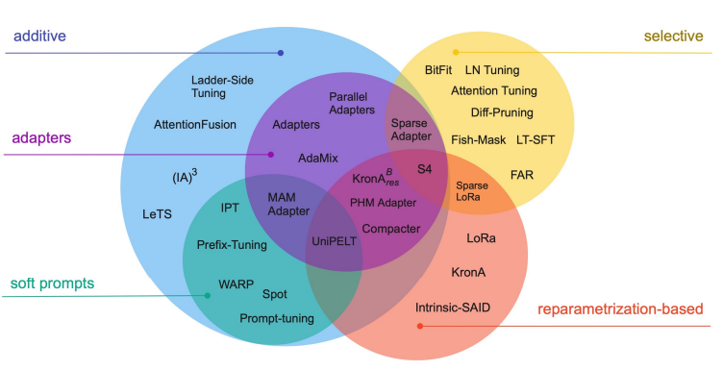
РАЗДЕЛ 04 · КАРТА МЕТОДОВ
Три семейства PEFT: что именно мы обучаем
Additive — добавляем новые параметры
адаптеры, soft prompts, prefix-tuning, ladder-side tuning
Selective — выбираем, что разморозить
BitFit, FAR, FishMask
Reparametrization — переопределяем обновление
LoRA, QLoRA, DoRA, VeRA
Таксономия методов PEFT и их пересечения
Гибридные подходы (UniPELT, MAM Adapter) комбинируют семейства. Дальше разберём каждое семейство и его типичных представителей.
Источник диаграммы: Lialin et al., 2023 — Scaling Down to Scale Up
Разговорный ИИ и большие языковые модели · Лекция 5
37
Notes:
ЗАДАЧА СЛАЙДА
Ввести таксономию additive, selective и reparameterization-based PEFT и показать возможность гибридов.
РЕКОМЕНДУЕМОЕ ВРЕМЯ: 3–4 минуты.
ПРИМЕРНАЯ РЕЧЬ
«Первое семейство — additive: мы добавляем новые обучаемые компоненты, а исходные веса замораживаем. Это адаптеры, soft prompts, prefix tuning и ladder-side tuning.
Второе — selective: ничего нового не добавляем, а выбираем небольшое подмножество исходных параметров для разморозки. Примеры — BitFit, FAR и FishMask.
Третье — reparameterization: обновление весов представляется в другой форме, например низкоранговым произведением. LoRA физически добавляет матрицы A и B, но концептуально относится именно сюда, потому что параметризует ΔW=BA. Гибриды вроде UniPELT комбинируют эти идеи».
ТЕХНИЧЕСКИЕ ПОЯСНЕНИЯ
Additive: θ=(θ_base frozen,φ new), обновляется φ. Selective: θ_trainable=m⊙θ_base с маской m, которая может быть фиксированной или выбираемой алгоритмом. Reparameterization: W'=W₀+fφ(W₀), например fφ=BA.
Наличие новых тензоров не всегда определяет класс. LoRA добавляет A и B, но задаёт новую параметризацию изменения исходной матрицы. Adapter добавляет отдельную функцию внутрь computational graph.
Методы могут пересекаться. QLoRA — LoRA поверх квантованной замороженной базы; UniPELT сочетает adapters, prefix и LoRA. Классификация нужна для понимания механизма, а не для жёсткого разделения всех публикаций.
При сравнении методов важны не только trainable parameters, но и backward graph, дополнительная задержка, память базы и способ развёртывания.
ТОНКОСТИ
Название семейства пишется reparameterization, а не reparametrizarion; в речи важен смысл.
Selective-маска не гарантирует экономию вычислений, если градиент сначала вычисляется плотно.
Additive не означает автоматически большую задержку: Prompt Tuning и merged LoRA ведут себя по-разному.
ВОПРОСЫ СТУДЕНТОВ
«Почему LoRA не additive?» — Потому что её основная идея — низкоранговая пере параметризация обновления существующей матрицы, хотя физически добавляются новые тензоры.
«Можно ли комбинировать методы?» — Да, UniPELT и другие гибриды делают это явно, ценой сложности.
«Selective всегда самый дешёвый?» — Нет, малое число выбранных параметров не определяет всю память и вычисления.
ПЕРЕХОД
Начнём с additive-методов и различим adapters, side network, AdaMix и soft prompts.

Slide 38
РАЗДЕЛ 04 · ADDITIVE
Additive: модель заморожена, обучаются только новые слои
Расширяем предобученную модель дополнительными весами или обучаемыми векторами во входной последовательности и обучаем только их. Все триллионы исходных параметров остаются нетронутыми — градиенты и оптимизатор хранятся лишь для новых параметров.
Adapters — узкие bottleneck-MLP, встроенные в слои трансформера
Ladder-Side Tuning — отдельная «боковая лестница» маленьких слоёв рядом с моделью
AdaMix — смесь адаптеров с обучаемым гейтингом (MoE-идея внутри PEFT)
Soft Prompts / Prefix-Tuning — обучаемые векторы вместо текста промпта
Разговорный ИИ и большие языковые модели · Лекция 5
38
Notes:
ЗАДАЧА СЛАЙДА
Объяснить общий принцип additive PEFT и различия между основными представителями; отметить неточности в описании AdaMix.
РЕКОМЕНДУЕМОЕ ВРЕМЯ: 4 минуты.
ПРИМЕРНАЯ РЕЧЬ
«В additive PEFT базовая модель остаётся замороженной, а обучаются дополнительные веса или векторы. Adapters встраивают небольшие bottleneck-сети внутрь transformer. Ladder-Side Tuning строит отдельную боковую сеть, которая получает представления backbone. Soft prompts добавляют обучаемые embeddings на вход, а Prefix Tuning — обучаемые ключи и значения в слои attention.
Все эти методы уменьшают число обучаемых параметров, но по-разному влияют на backward, контекст и задержку. Поэтому нельзя считать их взаимозаменяемыми только потому, что база заморожена».
ТЕХНИЧЕСКИЕ ПОЯСНЕНИЯ
Для новых параметров φ optimizer states и gradients хранятся только для φ, но активации backbone могут быть нужны для backpropagation. LST выделяется тем, что использует stop-gradient от backbone и экономит прежде всего backbone activations для backward.
Adapters добавляют последовательные операции в каждый выбранный блок. Soft Prompt занимает m позиций входной последовательности и влияет на KV cache. Prefix добавляет K/V в attention слоёв. LST требует отдельной сети и собственных вычислений.
ОГОВОРКА ПО ADAMIX
На слайде AdaMix описан как смесь с обучаемым token-level гейтингом по аналогии MoE. Это неточно для оригинального метода. AdaMix использует несколько adaptation-модулей, стохастический выбор модулей во время обучения, consistency regularization между разными стохастическими проходами и усреднение весов модулей перед инференсом. Не следует объяснять его как обучаемый роутер, который для каждого токена выбирает эксперта.
ТОНКОСТИ
«Градиенты и оптимизатор только для новых параметров» не означает отсутствие backward через базу.
Soft Prompt — обучаемый компонент модели, а не обычный текстовый prompt engineering.
Разные additive-методы нельзя сравнивать только по числу параметров.
ВОПРОСЫ СТУДЕНТОВ
«Чем prompt tuning отличается от prefix tuning?» — Первый добавляет embeddings на входе, второй — K/V-префиксы в каждом выбранном слое attention.
«Все additive-методы добавляют задержку?» — Не одинаково; зависит от дополнительных операций, длины контекста и возможности свертывания.
«Можно ли обучать только новые слои без backward через базу?» — Обычно градиент ко входу всё же проходит через базу; LST специально разрывает этот путь.
ПЕРЕХОД
Разберём классический Houlsby-адаптер и точное место bottleneck-ветви внутри блока.

Slide 39
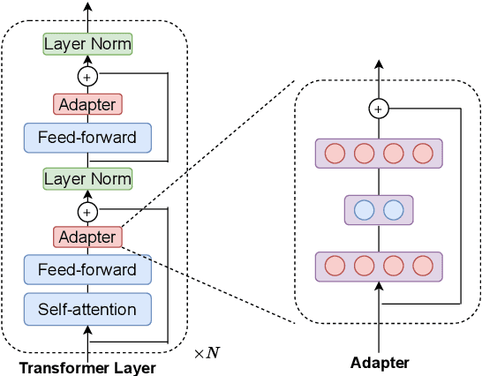
РАЗДЕЛ 04 · ADDITIVE · ADAPTERS
Адаптеры: bottleneck-слой между блоками трансформера
После self-attention и FFN вставляется маленькая полносвязная сеть
Сжатие d → r, нелинейность, расширение r → d, где r ≪ d
Residual-связь: при нулевой инициализации адаптер — тождественное отображение
Классика: Houlsby et al., 2019
Адаптер (справа) внутри слоя трансформера
Источник иллюстрации: Houlsby et al., 2019 — Parameter-Efficient Transfer Learning
Разговорный ИИ и большие языковые модели · Лекция 5
39
Notes:
ЗАДАЧА СЛАЙДА
Разобрать bottleneck-адаптер, residual-связь, инициализацию и компромисс между параметрами и задержкой.
РЕКОМЕНДУЕМОЕ ВРЕМЯ: 4–5 минут.
ПРИМЕРНАЯ РЕЧЬ
«Классический Houlsby-адаптер находится внутри transformer block после attention и после FFN, а не просто где-то между целыми блоками. Он сжимает представление из d в маленькое r, применяет нелинейность и возвращает размерность d. Результат добавляется через residual-связь.
Если последняя проекция инициализирована близко к нулю, в начале адаптер почти не меняет исходную функцию. Обучаются только его веса, а backbone заморожен.
Цена — дополнительные последовательные операции на каждом forward pass. В отличие от merged LoRA, такой адаптер обычно сохраняет отдельную ветвь на инференсе».
ТЕХНИЧЕСКИЕ ПОЯСНЕНИЯ
Aφ(h)=W_upσ(W_downh), h'=h+Aφ(h). Здесь W_down∈R^{r×d}, W_up∈R^{d×r}, r≪d. Число параметров одного bottleneck примерно r(d+d)=2dr плюс biases, вместо d² полной матрицы.
Near-identity инициализация достигается обнулением или малым значением последней проекции W_up. Обнулять одновременно обе проекции не нужно: это может блокировать полезный градиент. Нулевая инициализация W_up делает Aφ(h)=0 в начале, сохраняя базовую модель.
Backward проходит через backbone для получения градиентов по входам адаптера, хотя веса backbone заморожены. Поэтому adapters уменьшают optimizer memory, но не обязательно максимально уменьшают activation memory.
На инференсе дополнительная ветвь увеличивает latency, хотя узкий bottleneck может быть относительно дешёвым. Нельзя приравнивать это к нулевой задержке. Для много задач adapters удобны как отдельные модули.
ТОНКОСТИ
Заголовок «между блоками» неточен относительно классической схемы Houlsby; правильное положение — после подслоёв внутри блока.
Residual сам по себе не гарантирует identity: нужна соответствующая инициализация.
«Адаптеры вытеснены LoRA» — практическая тенденция в некоторых LLM-задачах, не универсальное правило.
ВОПРОСЫ СТУДЕНТОВ
«Почему bottleneck уменьшает параметры?» — Промежуточная размерность r намного меньше d, поэтому 2dr≪d².
«Почему нельзя обнулить обе матрицы?» — Тогда ветвь и градиентная динамика могут быть заблокированы; стандартно нулевая последняя проекция.
«Можно ли слить адаптер с базой?» — Из-за нелинейности обычно нельзя просто добавить его к одной существующей матрице без изменения вычислений.
ПЕРЕХОД
AdaMix развивает идею нескольких adaptation-модулей, но использует иной механизм, чем обычный MoE-роутер.

Slide 40
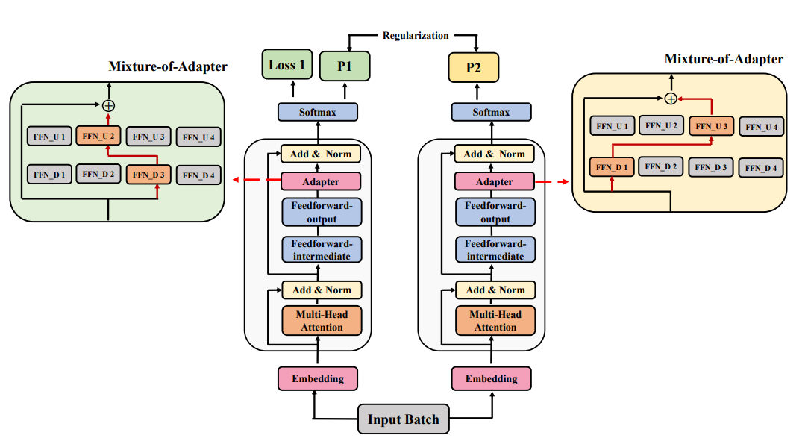
РАЗДЕЛ 04 · ADDITIVE · ADAMIX
AdaMix: смесь адаптеров с обучаемым маршрутизатором
Несколько адаптеров-«экспертов» на каждой точке вставки
Обучаемый гейтинг взвешивает их выходы — как роутер в MoE
Стохастическая активация на обучении регуляризует смесь
На инференсе смесь можно свернуть в один адаптер — без накладных расходов
Источник иллюстрации: Wang et al., 2022 — AdaMix
Разговорный ИИ и большие языковые модели · Лекция 5
40
Notes:
ЗАДАЧА СЛАЙДА
Исправить интуицию AdaMix: stochastic routing, consistency regularization и weight averaging вместо обучаемого token-level роутера.
РЕКОМЕНДУЕМОЕ ВРЕМЯ: 4–5 минут.
ПРИМЕРНАЯ РЕЧЬ
«AdaMix использует не один адаптер, а набор adaptation-модулей. Во время обучения разные модули выбираются стохастически. Чтобы предсказания модели не зависели слишком сильно от конкретной случайной комбинации, добавляется согласование выходов двух стохастических проходов.
Перед инференсом веса модулей усредняются, поэтому вместо постоянного выбора экспертов получается свёрнутая конфигурация. Это не тот же механизм, что learned top-k router в MoE. На слайде заголовок про обучаемый маршрутизатор следует считать неточным».
ТЕХНИЧЕСКИЕ ПОЯСНЕНИЯ
Пусть при двух стохастических конфигурациях A и B модель выдаёт распределения p^A и p^B. Consistency loss можно записать как симметричный KL:
L=L_task+(λ/2)[D_KL(p^A||p^B)+D_KL(p^B||p^A)].
Он поощряет согласованность предсказаний при разных случайных активациях модулей.
Стохастический выбор выполняет регуляризующую роль: модель не полагается на один фиксированный путь. Weight averaging перед инференсом объединяет параметры адаптеров, уменьшая необходимость хранить и исполнять всю смесь.
Усреднение весов не равно усреднению выходов. Из-за нелинейности f((W₁+W₂)/2) в общем случае не равно (f(W₁)+f(W₂))/2. Поэтому качество после averaging нужно оценивать отдельно.
Не переносите из MoE понятия top-k token routing, capacity factor и learned gating в оригинальный AdaMix без отдельного источника. Общая аналогия со смесью модулей полезна, но механизм другой.
ТОНКОСТИ
«Без накладных расходов» следует ограничить конкретной свёрнутой архитектурой: не утверждать нулевую стоимость для любой реализации адаптера.
Consistency loss не гарантирует правильность предсказаний, только их согласованность.
Стохастичность при обучении не обязана сохраняться при инференсе после averaging.
ВОПРОСЫ СТУДЕНТОВ
«Это MoE внутри PEFT?» — Только как слабая аналогия; оригинальный AdaMix не использует обучаемый token-level роутер как MoE.
«Зачем два прохода?» — Чтобы получить две стохастические конфигурации и штрафовать расхождение их предсказаний.
«Почему averaging удобен?» — Он позволяет получить одну конфигурацию весов вместо выполнения всей смеси, но результат требует проверки.
ПЕРЕХОД
Следующий метод, Ladder-Side Tuning, по-другому экономит память: разрывает backward через основной backbone.

Slide 41
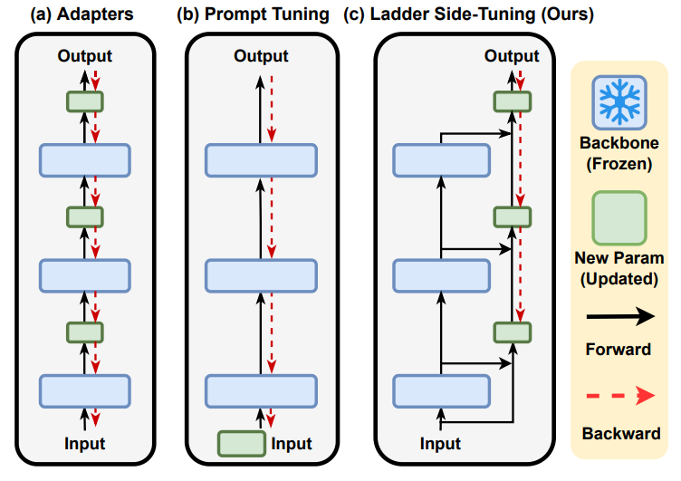
РАЗДЕЛ 04 · ADDITIVE · LADDER-SIDE TUNING
Ladder-Side Tuning: «боковая лестница» вместо вмешательства в модель
Параллельно основной модели строится цепочка маленьких слоёв
Каждый боковой слой получает состояние основной модели через обучаемый гейт
Градиент не идёт через основную модель — экономия памяти выше, чем у адаптеров
Хорошо работает в режиме малого числа примеров
Источник иллюстрации: Sung et al., 2022 — Ladder-Side Tuning
Разговорный ИИ и большие языковые модели · Лекция 5
41
Notes:
ЗАДАЧА СЛАЙДА
Объяснить Ladder-Side Tuning: боковую сеть, ladder-соединения и stop-gradient, благодаря которому backward не проходит через backbone.
РЕКОМЕНДУЕМОЕ ВРЕМЯ: 5 минут.
ПРИМЕРНАЯ РЕЧЬ
«Ladder-Side Tuning строит отдельную боковую сеть рядом с замороженной моделью. На каждом уровне она получает информацию из соответствующего слоя backbone и из предыдущего состояния боковой сети. Весовой коэффициент μ регулирует вклад этих двух источников.
Ключевая деталь — stop-gradient: представление backbone используется как вход, но градиент через него не возвращается. Поэтому для обучения side network не нужно хранить полный backward graph основной модели. Это главное преимущество LST по памяти.
Платой является отдельная сеть и более сложная архитектура. Это не просто ещё один адаптер внутри исходного блока».
ТЕХНИЧЕСКИЕ ПОЯСНЕНИЯ
В обозначениях слайда μ_i=sigmoid(α_i/T), q_i=μ_iP_i↓h_i^f+(1−μ_i)s_{i−1}, s_i=G_i(q_i). h_i^f — замороженное представление backbone, P_i↓ — проекция, G_i — side block, s_i — состояние боковой лестницы. Параметр α_i обучаемый, T управляет крутизной sigmoid.
Для backward через backbone используется u_i=P_i↓stopgrad(h_i^f). Значение h_i^f на forward сохраняется, но в графе автодифференцирования путь к предыдущим слоям backbone разорван. Это не означает, что backbone не выполняет forward: он всё равно вычисляет представления.
Почему обычные adapters не дают того же эффекта? Даже при замороженных весах градиент loss по входу адаптера требует обратного прохода через последующие слои backbone. LST получает side features через stopgrad и обучает собственную сеть отдельно.
По сравнению с Prompt/Prefix Tuning экономия не обязательно исчерпывается trainable parameters: важно снижение памяти активаций backbone. Но side network сама имеет активации и optimizer states.
ТОНКОСТИ
«Без backprop через backbone» относится к backward, не к отсутствию forward.
LST не гарантирует меньше FLOPs, чем все остальные методы: side network добавляет вычисления.
Не путайте ladder connections с residual connections обычного адаптера.
ВОПРОСЫ СТУДЕНТОВ
«Что физически делает stop-gradient?» — На forward возвращает тот же тензор, на backward передаёт нулевой градиент в исходную ветвь.
«Можно ли вообще не запускать backbone?» — Нет, его промежуточные представления нужны боковой сети.
«Чем LST лучше LoRA?» — Может сильнее экономить activation memory за счёт разрыва backward, но имеет более сложную архитектуру и другие компромиссы качества и latency.
ПЕРЕХОД
Теперь перейдём к обучаемым непрерывным подсказкам: сначала Prompt Tuning на входе.

Slide 42
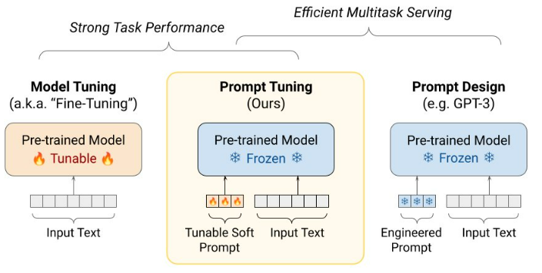
РАЗДЕЛ 04 · ADDITIVE · SOFT PROMPTS
Soft Prompts: обучаем векторы вместо слов
Промпт — это обучаемые эмбеддинги, а не текст
Интерпретировать их словами нельзя — и не нужно
Prompt Tuning (Lester et al., 2021): векторы только на входе; с ростом модели догоняет полное дообучение
Дёшево: тысячи параметров вместо миллиардов
Prompt tuning vs model tuning и prompt design
Источник иллюстрации: Lester et al., 2021 — The Power of Scale for Parameter-Efficient Prompt Tuning
Разговорный ИИ и большие языковые модели · Лекция 5
42
Notes:
ЗАДАЧА СЛАЙДА
Разобрать Prompt Tuning, число обучаемых параметров и отличие soft prompt от текстового промпта.
РЕКОМЕНДУЕМОЕ ВРЕМЯ: 4–5 минут.
ПРИМЕРНАЯ РЕЧЬ
«Prompt Tuning добавляет к входу m обучаемых векторов размерности d. Это не токены с фиксированным словарным смыслом, а непрерывные параметры P. Во время обучения обновляется только P, а embeddings входных токенов и вся модель остаются замороженными.
Например, при m=20 и d=4096 получаем 81 920 параметров. Это очень мало. Но soft prompt занимает m позиций в последовательности, влияет на attention и KV cache. Он не бесплатен по контексту и не обязан достигать качества полного дообучения на любой модели и задаче».
ТЕХНИЧЕСКИЕ ПОЯСНЕНИЯ
P∈R^{m×d}, расширенный вход E~=[P;E(x)]. Если E(x) содержит embeddings обычных токенов, attention обрабатывает concatenated sequence. Обучение выполняется стандартным task loss, но gradients обновляют только P.
Число параметров md. При BF16 хранение 81 920 параметров — около 160 КБ без optimizer states; Adam добавляет состояния именно для P. Основная модель остаётся в памяти.
Soft prompt не обязательно имеет читаемую текстовую интерпретацию. Попытка найти ближайшие словарные embeddings не восстанавливает эквивалентный естественный промпт.
Поскольку m префиксных позиций входят в контекст, они увеличивают длину prefill и KV cache. Для decoder-only модели все последующие токены могут attend к этим позициям. При развёртывании soft prompt можно кешировать, но нельзя утверждать нулевой эффект на ресурсы.
Результаты Prompt Tuning зависят от масштаба базовой модели, инициализации, длины m, задачи и данных. Исходные выводы о приближении к full model tuning на очень больших моделях не следует превращать в универсальную гарантию.
Отличие от textual prompt engineering: здесь есть градиентное обучение и сохраняемый tensor checkpoint. Отличие от Prefix Tuning: P добавляется только к входным embeddings, а не как отдельные K/V в каждом слое.
ТОНКОСТИ
Soft prompt нельзя просто отправить как строку в API, если провайдер не поддерживает обучаемые embeddings.
Добавление P не изменяет словарь токенизатора.
Меньшее число параметров не гарантирует лучшее обобщение или меньшую задержку, чем LoRA.
ВОПРОСЫ СТУДЕНТОВ
«Можно ли прочитать soft prompt?» — Обычно нет: это векторы в непрерывном пространстве, не обязательные ближайшим словам.
«Почему он занимает контекст?» — Потому что m векторов становятся дополнительными позициями последовательности.
«Prompt Tuning подходит для закрытого API?» — Обычный текстовый API не позволяет обучать и подавать такие embeddings; нужна поддержка со стороны системы.
ПЕРЕХОД
Prefix Tuning переносит обучаемый префикс из входа в ключи и значения attention каждого слоя.

Slide 43
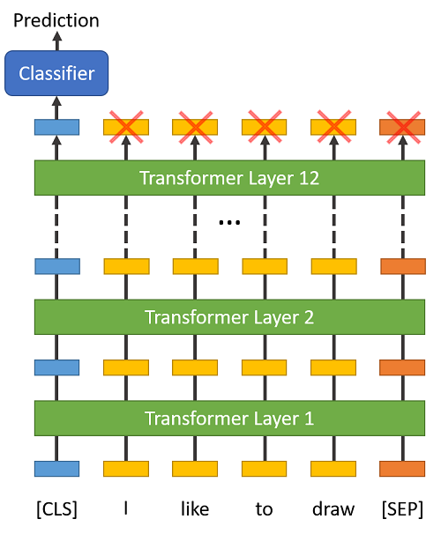
РАЗДЕЛ 04 · ADDITIVE · PREFIX-TUNING
Prefix-Tuning: обучаемые ключи и значения в каждом слое
К каждому слою внимания добавляются обучаемые пары key/value («префикс»)
Глубже, чем prompt tuning: влияет на все слои, а не только на вход
Параметризуется через маленький MLP для стабильности
Li & Liang, 2021
Источник иллюстрации: Li & Liang, 2021 — Prefix-Tuning
Разговорный ИИ и большие языковые модели · Лекция 5
43
Notes:
ЗАДАЧА СЛАЙДА
Объяснить Prefix Tuning как обучаемые K/V-префиксы, репараметризацию через MLP и стоимость по длине attention.
РЕКОМЕНДУЕМОЕ ВРЕМЯ: 4–5 минут.
ПРИМЕРНАЯ РЕЧЬ
«Prefix Tuning обучает для каждого слоя префикс ключей и значений. На attention реальные ключи и значения токенов конкатенируются с обучаемыми P_l^K и P_l^V. Токены ответа могут обращаться к этим префиксам, управляя поведением модели.
Общий порядок числа параметров — 2Lmd_kv, где L — число слоёв, m — длина префикса, d_kv — размерность соответствующих K/V на слой. Точный учёт зависит от числа голов и архитектуры.
При обучении префикс часто генерируется через MLP из меньшего параметра для стабильности. После обучения MLP можно удалить, материализовав готовые K/V-тензоры».
ТЕХНИЧЕСКИЕ ПОЯСНЕНИЯ
K_l^ext=[P_l^K;K_l], V_l^ext=[P_l^V;V_l]. Attention использует расширенные K и V, а queries зависят от архитектуры и позиции. Для causal decoder префикс доступен последующим позициям в соответствии с маской.
Если префикс имеет m позиций, attention реальных токенов видит дополнительные m ключей и значений на каждом выбранном слое. Это увеличивает KV cache и вычисления attention. При очень длинном контексте дополнительная стоимость нужно учитывать отдельно.
MLP-репараметризация: обучается небольшой входной tensor и сеть, выдающая P^K,P^V. После материализации префикса MLP не нужна на инференсе. Это не означает, что исчезает сам префикс или его стоимость.
Параметры Prefix Tuning обучаются градиентно; это не текстовое начало ответа и не prefix completion из раздела prompt engineering. Одно слово prefix используется в разных смыслах.
Иллюстрации generic deep prompting могут показывать идею префиксов на глубине, но не обязаны детально воспроизводить отдельные K/V. Опирайтесь на формулу, а не на упрощённую схему.
ТОНКОСТИ
Prefix Tuning не равен Prompt Tuning и не равен системному префиксу в тексте.
Удаление MLP после обучения не убирает дополнительные attention keys/values.
Нельзя обещать одинаковое качество для любой длины m и любой модели.
ВОПРОСЫ СТУДЕНТОВ
«Почему формула содержит 2?» — Потому что для каждого слоя обучаются и K-, и V-префиксы.
«Можно ли удалить MLP?» — Да, после вычисления и сохранения материализованных префиксов; это экономит репараметризационную сеть, не attention cost.
«Чем это отличается от KV cache?» — Префикс — обучаемые постоянные K/V; обычный KV cache получается из конкретных входных токенов, хотя префикс тоже можно кешировать.
ПЕРЕХОД
Следующее семейство не добавляет новых модулей, а выбирает, какие исходные параметры разморозить.

Slide 44
РАЗДЕЛ 04 · SELECTIVE
Selective: обучаем выбранное подмножество исходных весов
Ничего не добавляем — размораживаем лишь параметры, отобранные по определённому принципу.
BitFit
FAR
FishMask
Обучаются только bias-векторы сети — доли процента параметров, а результат на многих задачах близок к полному дообучению.
Выбирает столбцы матриц для прунинга и делит линейные слои на обучаемую и замороженную части.
Разреженная маска: обучаются top-p параметров по их информации Фишера — приближённой мере важности для модели.
Когда применять: когда нельзя менять архитектуру (например, жёсткие требования к инференсу) или нужен максимально простой baseline — BitFit обучается за минуты.
Источники: Zaken et al., 2021 — BitFit; Sung et al., 2022 — FishMask
Разговорный ИИ и большие языковые модели · Лекция 5
44
Notes:
ЗАДАЧА СЛАЙДА
Объяснить selective PEFT через маску обучаемых параметров и различия BitFit, FAR и FishMask.
РЕКОМЕНДУЕМОЕ ВРЕМЯ: 4–5 минут.
ПРИМЕРНАЯ РЕЧЬ
«Selective PEFT оставляет архитектуру прежней и размораживает только выбранные параметры. Формально обновление можно записать как θ_new=θ_old−ηm⊙grad L, где m — маска из нулей и единиц.
BitFit выбирает все bias-параметры. FAR выбирает подмножество параметров по важности и не сводится к обычному pruning. FishMask использует empirical Fisher для оценки важности и выбора разреженной маски.
Важно: разреженная маска не гарантирует реальную экономию вычислений и памяти. Если сначала вычисляется плотный градиент, а потом зануляется, вычислительная работа уже выполнена».
ТЕХНИЧЕСКИЕ ПОЯСНЕНИЯ
m∈{0,1}^N имеет ту же форму, что и θ. Для выбранных параметров выполняется обычный gradient update, остальные остаются фиксированными. Optimizer states нужны только для выбранных, если реализация действительно хранит их разреженно или отдельными тензорами.
BitFit прост: обучаются biases attention, FFN, LayerNorm и других слоёв в зависимости от реализации. Число параметров мало, но выразительность ограничена: нельзя произвольно менять все весовые направления.
FAR относится к выбору и обновлению подмножества параметров с использованием оценки важности; pruning удаляет или зануляет веса для инференса, а FAR организует fine-tuning. Эти цели и процедуры не тождественны.
Empirical Fisher обычно оценивается квадратами градиентов на имеющихся данных: F_i≈E[(∂logp/∂θ_i)^2]. Высокая оценка означает чувствительность objective к параметру на выбранном распределении, но не доказывает причинную важность для любой новой задачи.
Разреженный update может не ускоряться на GPU без поддержки sparse kernels. Экономия optimizer memory возможна, но gradients и activations зависят от реализации. Поэтому trainable fraction — не единственная метрика.
ТОНКОСТИ
Selective tuning не меняет число параметров самой модели на инференсе.
Маска не обязательно обучаемая; часто она выбирается заранее или обновляется отдельным алгоритмом.
Не путайте pruning с заморозкой: нулевой вес и неизменный вес — разные операции.
ВОПРОСЫ СТУДЕНТОВ
«Почему BitFit вообще работает?» — Biases могут сдвигать активации и адаптировать поведение при очень малом числе параметров, хотя возможности ограничены.
«Fisher считается на тестовых данных?» — Нет, оценка важности должна использовать разрешённые обучающие данные, иначе возникает утечка.
«Разреженность ускоряет обучение?» — Не автоматически; dense backward и отсутствие sparse kernels могут свести выгоду к памяти optimizer states.
ПЕРЕХОД
Теперь рассмотрим низкоранговую пере параметризацию, которая приводит к LoRA.

Slide 45
РАЗДЕЛ 04 · REPARAMETRIZATION
Гипотеза низкого ранга: обновление весов живёт в малом подпространстве
Эмпирически изменение весов при дообучении имеет низкий внутренний ранг. Значит, вместо полной матрицы обновления $ΔW∈ℝ^{m×n}$ можно обучать её низкоранговое разложение.
$W^{′}=W+ΔW=W+BA, B∈ℝ^{m×r}, A∈ℝ^{r×n}, r≪min(m,n)$
Было обучаемых параметров: $m⋅n$
Стало: $r(m+n)$
При $m=n=4096$ и $r=16$: экономия в 128 раз
Это семейство — самое популярное на практике: LoRA и его производные сегодня являются стандартным способом дообучения открытых моделей.
Разговорный ИИ и большие языковые модели · Лекция 5
45
Notes:
ЗАДАЧА СЛАЙДА
Показать низкоранговую параметризацию обновления и получить численную экономию LoRA до деталей алгоритма.
РЕКОМЕНДУЕМОЕ ВРЕМЯ: 4 минуты.
ПРИМЕРНАЯ РЕЧЬ
«Вместо того чтобы обучать полное изменение матрицы W размера m×n, представляем его как произведение B размера m×r и A размера r×n. Ранг такого обновления не превышает r.
Число параметров снижается с mn до r(m+n). Для матрицы 4096×4096 и r=16 исходно было 16 777 216 параметров, а в LoRA — 16×8192=131 072, то есть в 128 раз меньше для этой матрицы.
Но это не утверждение, что вся модель сжалась в 128 раз: W₀ остаётся, а A и B добавляются только к выбранным проекциям».
ТЕХНИЧЕСКИЕ ПОЯСНЕНИЯ
W'=W₀+BA, rank(BA)≤r. Если r≥min(m,n), низкоранговое ограничение перестаёт быть экономным и может представлять полную матрицу. Малое r предполагает, что полезное adaptation update лежит в низкоразмерном подпространстве.
Произведение BA удобно: сначала x проецируется в r-мерное пространство через A, затем возвращается через B. Вычислительная стоимость отдельной ветви O(r(m+n)) вместо полной матрицы O(mn), но базовое Wx всё равно выполняется.
После обучения ΔW=BA можно материализовать и добавить к W₀. Это возможно потому, что ветвь линейна. В отличие от adapter с нелинейностью, merged LoRA не требует отдельного computational path.
Низкий ранг — гипотеза о структуре обновления, не универсальный закон. На сложных задачах может понадобиться больше r, больше целевых модулей или полное дообучение. Качество зависит также от данных и оптимизации.
ТОНКОСТИ
Не путайте compression обученной модели и PEFT: LoRA не уменьшает размер W₀, если хранить базу и адаптер отдельно.
128 раз относится к trainable parameters конкретной матрицы, не к total model size, latency или памяти обучения.
Пере параметризация не гарантирует, что найденное решение эквивалентно лучшему full fine-tuning.
ВОПРОСЫ СТУДЕНТОВ
«Почему ранг не превышает r?» — Произведение m×r и r×n имеет column space размерности не более r.
«Что будет при большом r?» — Выразительность растёт, но исчезает экономия; при r=min(m,n) можно представить полное обновление.
«Можно ли обучать только A?» — Можно в вариантах, но стандартный LoRA обучает A и B; инициализация и оптимизация тогда другие.
ПЕРЕХОД
Теперь добавим масштаб α/r, правильную инициализацию и merging — получится стандартный LoRA.

Slide 46
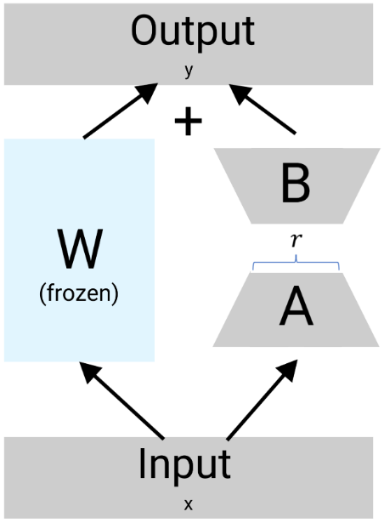
РАЗДЕЛ 04 · LORA
LoRA: низкоранговые адаптеры, сливающиеся с моделью
Обновление матрицы внимания/FFN раскладывается в произведение двух маленьких матриц
Базовые веса заморожены; обучаются только A и B
B инициализируется нулями — в начале обучения $ΔW=0$
На инференсе BA складывается с W: нулевая дополнительная задержка
Типичный ранг r: 8–64; чекпоинт — десятки МБ вместо сотен ГБ
$y=Wx+\frac{α}{r}BAx$
Коэффициент α/r масштабирует обновление; при смене ранга достаточно держать α ≈ 2r и не перенастраивать learning rate.
Слева — замороженная матрица W, справа — обучаемые A и B ранга r
Источник иллюстрации: Hu et al., 2021 — LoRA
Разговорный ИИ и большие языковые модели · Лекция 5
46
Notes:
ЗАДАЧА СЛАЙДА
Разобрать формулу LoRA, инициализацию A/B, масштабирование и условие нулевого architectural inference overhead.
РЕКОМЕНДУЕМОЕ ВРЕМЯ: 5 минут.
ПРИМЕРНАЯ РЕЧЬ
«Стандартный LoRA вычисляет y=W₀x+(α/r)BAx. W₀ заморожена, обучаются A и B. Обычно A инициализируется случайно, а B нулём. Поэтому в начале BA=0 и поведение модели не меняется, но градиент по A через случайную B? На старте B=0, зато градиент по B зависит от A и ненулевой, поэтому B начинает обновляться, а затем обучаются обе матрицы.
После обучения можно вычислить W_merged=W₀+(α/r)BA. Тогда отдельная LoRA-ветвь исчезает, и архитектурно задержка совпадает с исходной линейной проекцией. До merging отдельные A и B всё же добавляют вычисления».
ТЕХНИЧЕСКИЕ ПОЯСНЕНИЯ
A∈R^{r×n}, B∈R^{m×r}. W₀ не получает gradients. Масштаб α/r нормирует вклад относительно ранга; α≈2r — распространённая эвристика, не закон. При изменении r нужно учитывать scaling и learning rate.
На инициализации B=0: output LoRA равен нулю. Градиент loss по B пропорционален (gradient output)(Ax)^T и может быть ненулевым, потому что A случайна. Градиент по A при B=0 в самом начале нулевой, но после первого обновления B он появляется. Если A=B=0, обе производные нулевые и обучение ветви блокируется.
Merging: W_merged x=W₀x+sBAx при s=α/r. Это точное линейное тождество при одинаковых вычислительных условиях, хотя численные результаты могут немного отличаться из-за dtype и округления. Для quantized base merging требует осторожности: деквантование, слияние и повторное квантование могут менять ошибку.
Если адаптеры переключаются для разных задач, отдельное хранение удобно. Merging одного адаптера даёт нулевой дополнительный architectural overhead; утверждение не распространяется автоматически на dynamic multi-adapter serving.
ТОНКОСТИ
Нулевая инициализация относится к B в стандартной схеме, не к обеим матрицам.
Нулевой overhead только после merging и при подходящей реализации.
LoRA не уменьшает базовую модель: она либо хранится отдельно, либо merged веса занимают исходный размер.
ВОПРОСЫ СТУДЕНТОВ
«Почему B=0 не мешает обучению?» — B получает ненулевой градиент благодаря случайной A; после его обновления начинает обучаться и A.
«Что означает alpha?» — Коэффициент масштаба LoRA-обновления; обычно используется в форме α/r.
«Всегда ли нужно merge?» — Нет, отдельный адаптер удобен для переключения, но тогда остаются дополнительные операции и управление адаптерами.
ПЕРЕХОД
На практике качество и память LoRA зависят от target modules, batch configuration и оставшихся затрат на активации.

Slide 47
РАЗДЕЛ 04 · LORA · ПРАКТИКА
Три вопроса, которые решают до запуска обучения
К каким матрицам?
Какой ранг r?
Какие гиперпараметры?
Минимум — Wq и Wv внимания. Лучше: все проекции внимания + FFN. Чем шире охват, тем ближе к полному дообучению.
Начните с 8–16. Рост выше 64 редко окупается; сложная предметная область важнее ранга — лучше увеличить охват слоёв.
α ≈ 2r, dropout 0,05–0,1 на LoRA-слоях, lr ~1e-4…2e-4 — на порядок выше, чем у полного дообучения.
Экосистема: библиотека Hugging Face PEFT покрывает LoRA и десятки других методов; дообученные адаптеры публикуются и подключаются как «плагины» к базовой модели — отдельный LoRA под стиль, предметную область или язык.
Практический совет: качество LoRA почти всегда упирается в данные, а не в ранг. Сначала — чистый датасет инструкций, потом тюнинг гиперпараметров.
Разговорный ИИ и большие языковые модели · Лекция 5
47
Notes:
ЗАДАЧА СЛАЙДА
Дать практические правила настройки LoRA: target modules, rank, alpha, dropout, effective batch и ограничения по памяти.
РЕКОМЕНДУЕМОЕ ВРЕМЯ: 4–5 минут.
ПРИМЕРНАЯ РЕЧЬ
«При настройке LoRA сначала выбирают, к каким матрицам добавлять адаптер. Только attention Q/V дешевле, но не всегда достаточно. Добавление K, O и FFN-проекций увеличивает выразительность и число параметров.
Ранг r обычно подбирают экспериментально. Больший r не гарантирует лучший результат: данных может не хватать, а переобучение и стоимость растут. Alpha задаёт масштаб, dropout регуляризует LoRA-ветвь.
Эффективный batch равен micro-batch × gradient accumulation × число data-parallel процессов. Увеличение accumulation не уменьшает эффективный batch и не заменяет достаточный объём данных.
LoRA не отключает backward graph: активации, logits и базовые веса остаются важной частью памяти».
ТЕХНИЧЕСКИЕ ПОЯСНЕНИЯ
B_eff=B_micro N_accum N_data parallel. Gradient accumulation суммирует градиенты нескольких micro-batches перед optimizer step. Она уменьшает peak activation memory при том же B_eff, но увеличивает число forward/backward проходов на один шаг.
Target modules определяют покрытие архитектуры. Attention-only адаптация не меняет напрямую MLP weights; all-linear покрывает больше преобразований, но требует больше памяти и может сильнее менять модель.
Rank r, alpha и learning rate взаимодействуют. Нельзя механически сравнивать одинаковый r при разных масштабах. LoRA dropout применяется к входу LoRA-ветви во время обучения и отключается на инференсе.
Optimizer states пропорциональны только LoRA-параметрам, если остальные слои действительно заморожены. Но trainable LayerNorm или embeddings могут заметно изменить бюджет. Gradient checkpointing снижает activation memory ценой повторных вычислений.
Для надёжной настройки сравнивайте validation quality, train loss, стоимость и overfitting. Сохраняйте конфигурацию base model, tokenizer, target modules, r, alpha, dropout, learning rate, batch и seed.
ТОНКОСТИ
Увеличение r не компенсирует плохие данные или неверный objective.
Gradient accumulation не эквивалентна увеличению micro-batch по скорости.
Малое число адаптеров не означает малую общую память: большой vocabulary logits может доминировать.
ВОПРОСЫ СТУДЕНТОВ
«Какой ранг выбрать?» — Начать с небольшого типичного диапазона и подобрать по validation; универсального значения нет.
«Нужно ли дообучать все linear layers?» — Не всегда; это компромисс между выразительностью, памятью и риском переобучения.
«Accumulation меняет batch?» — Да, эффективный batch растёт вместе с числом накоплений и data-parallel процессов.
ПЕРЕХОД
Если основная память упирается в хранение базовой модели, LoRA можно сочетать с квантованием — так возникает QLoRA.

Slide 48
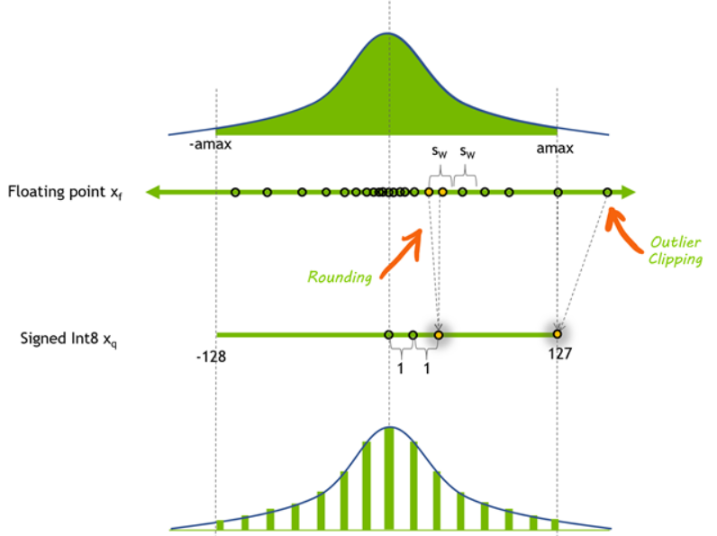
РАЗДЕЛ 04 · QLORA
QLoRA: LoRA поверх 4-битной модели — 65B на одной GPU
Базовая модель квантуется в 4-битный формат NF4 и замораживается
NF4: нормальные квантили оптимальны для нормально распределённых весов
Double quantization: квантуются даже константы квантования
Paged optimizers: состояния оптимизатора выгружаются в CPU RAM при нехватке VRAM
Обучаемые LoRA-матрицы остаются в bf16 — качество почти не страдает
Эффект: дообучение модели 65B на одной 48-ГБ GPU вместо кластера — демократизация дообучения.
Квантование: непрерывный диапазон весов отображается на 16 значений (4 бита)
Источник: Dettmers et al., 2023 — QLoRA
Разговорный ИИ и большие языковые модели · Лекция 5
48
Notes:
ЗАДАЧА СЛАЙДА
Объяснить QLoRA: 4-bit хранение замороженной базы, деквантование для вычислений, NF4, double quantization и paged optimizers.
РЕКОМЕНДУЕМОЕ ВРЕМЯ: 5 минут.
ПРИМЕРНАЯ РЕЧЬ
«QLoRA хранит замороженную базовую матрицу в 4-битном представлении, а LoRA-адаптеры остаются обучаемыми в более высокой точности. При вычислении веса деквантуются в вычислительный формат, например BF16, и выполняется обычная линейная операция плюс LoRA-ветвь.
Четыре бита относятся прежде всего к хранению базовых весов, а не к тому, что все вычисления и градиенты стали четырёхбитными. Double quantization дополнительно квантует константы квантования, а paged optimizers помогают управлять пиками памяти optimizer states, но не делают память бесконечной».
ТЕХНИЧЕСКИЕ ПОЯСНЕНИЯ
y=Dequant(W_NF4,c)x+(α/r)BAx. W_NF4 — компактные коды, c — масштабы/константы квантования. Для matmul блоки деквантуются; LoRA A и B обычно BF16/FP16/FP32 в зависимости от настройки.
NF4 — 4-bit NormalFloat, схема квантования, ориентированная на распределение весов, близкое к нормальному. Она не эквивалентна signed int4 и тем более Signed Int8. Если иллюстрация показывает Signed Int8, её нельзя использовать как точное изображение NF4: это отдельная схема.
Double quantization квантует quantization constants, уменьшая дополнительную память масштабов. Оно не означает повторное квантование LoRA gradients или всех активаций.
Paged optimizers используют unified memory/paging для обработки всплесков памяти optimizer states. Это может предотвращать OOM, но вызывать перемещение данных и замедление. LoRA optimizer states малы относительно full FT, но base, activations и temporary buffers остаются.
Память 4-bit базы грубо N/2 байта плюс scales и metadata, а не ровно в четыре раза меньше BF16 во всей системе. Вычислительная скорость зависит от kernels: деквантование может стоить время.
Merging LoRA в quantized base не так прозрачен, как в BF16: обычно требуется деквантовать, добавить update и, если нужно, снова квантовать, что может менять ошибку.
ТОНКОСТИ
Не говорите «модель вычисляется в NF4»: NF4 — представление хранения.
4-bit storage не уменьшает автоматически KV cache и activations в четыре раза.
Качество зависит от схемы квантования, calibration, kernels и задачи.
ВОПРОСЫ СТУДЕНТОВ
«Где градиенты базовых весов?» — Их нет, база заморожена; обучаются LoRA-параметры.
«Double quantization делает веса двухбитными?» — Нет, она сжимает константы квантования, а не уменьшает вдвое разрядность каждого веса.
«Paged optimizer ускоряет обучение?» — Его цель — управление памятью и устойчивость к пикам, а не гарантированное ускорение.
ПЕРЕХОД
После QLoRA рассмотрим производные LoRA, которые меняют декомпозицию, масштабы, инициализацию или оптимизацию.

Slide 49
РАЗДЕЛ 04 · РАЗВИТИЕ LORA
Что изменилось после LoRA: четыре направления улучшений
Метод, год | Изменение относительно LoRA | Эффект
DoRA, 2024 | Вес раскладывается на норму (величину) и направление; LoRA обучает только направление | Ближе к поведению полного дообучения при том же бюджете
VeRA, 2023 | A и B — замороженные случайные матрицы, общие для всех слоёв; обучаются лишь два вектора | В десятки раз меньше параметров, чем у LoRA
LoRA+, 2024 | Разные learning rate для A и B (lr для B выше) | Ускорение сходимости без дополнительных затрат
PiSSA / LoRA-GA | Умная инициализация A и B (SVD весов / оценка градиента) | Быстрее сходимость на старте обучения
Все методы доступны в Hugging Face PEFT и совместимы с квантованием: «QLoRA» в современном смысле — это DoRA/VeRA поверх 4-битной модели так же легко, как и классическая LoRA.
Источники: Liu et al., 2024 — DoRA; Kopiczko et al., 2023 — VeRA; Hayou et al., 2024 — LoRA+
Разговорный ИИ и большие языковые модели · Лекция 5
49
Notes:
ЗАДАЧА СЛАЙДА
Сравнить DoRA, VeRA, LoRA+, PiSSA и LoRA-GA по тому, какую проблему каждый метод решает; уточнить совместимость с квантованием.
РЕКОМЕНДУЕМОЕ ВРЕМЯ: 5 минут.
ПРИМЕРНАЯ РЕЧЬ
«Производные LoRA не являются одним улучшением во всех отношениях. DoRA разделяет обновление на направление и величину. VeRA использует общие случайные матрицы и обучает небольшие масштабирующие векторы. LoRA+ назначает разные learning rates для A и B. PiSSA инициализирует адаптер через SVD исходной матрицы. LoRA-GA инициализирует LoRA с учётом градиентов полного fine-tuning.
Поэтому сравнивать их нужно по конкретному механизму, цене инициализации и результату на задаче, а не по обещанию всегда лучшего качества».
ТЕХНИЧЕСКИЕ ПОЯСНЕНИЯ
DoRA: weight decomposition на magnitude и direction; низкоранговое обновление применяется к направлению, а magnitude настраивается отдельно. Это меняет параметризацию и может добавлять вычисления по сравнению со стандартным LoRA.
VeRA: A и B фиксированные случайные и разделяемые между слоями, обучаются малые векторы масштабов. Сильно уменьшает число trainable parameters, но ограничивает пространство адаптации.
LoRA+: отдельные η_A и η_B. Мотивация — разная роль матриц и масштаб их градиентов. Это не новая структура адаптера, а правило оптимизации; выбор отношения learning rates требует настройки.
PiSSA: SVD W₀ выделяет principal singular components для инициализации A/B, а residual основной матрицы остаётся замороженным. Инициализация может быть ненулевой с самого начала, поэтому base representation изменяется через residual. Нужна SVD и дополнительная подготовка.
LoRA-GA: использует информацию о градиентах full fine-tuning для инициализации LoRA, приближая начальную динамику к полному обучению. Процедура требует full-precision вычислений/представлений на этапе инициализации. Поэтому общее утверждение, что все перечисленные методы одинаково совместимы с 4-bit QLoRA, неверно.
Каждый метод требует отдельной проверки merging, quantization, kernel support и совместимости с библиотекой. Название LoRA в названии не гарантирует одинаковый deployment.
ТОНКОСТИ
Не обещайте одинаковое качество при меньшем числе параметров для любой задачи.
LoRA+ не следует путать с изменением ранга: это learning-rate strategy.
PiSSA и LoRA-GA добавляют стоимость инициализации, которую нужно включать в сравнение.
ВОПРОСЫ СТУДЕНТОВ
«Какой метод лучше стандартного LoRA?» — Универсального победителя нет; сначала измерьте baseline LoRA, затем проверьте конкретный метод на своей задаче.
«VeRA — это LoRA с маленьким r?» — Нет, там фиксированные shared random projections и обучаемые scaling vectors, другой механизм.
«Все методы работают с 4-bit?» — Не автоматически; LoRA-GA, например, требует full-precision этапа инициализации.
ПЕРЕХОД
UniPELT идёт другим путём: не улучшает одну LoRA-матрицу, а объединяет несколько PEFT-механизмов через гейты.

Slide 50
РАЗДЕЛ 04 · ГИБРИДНЫЕ ПОДХОДЫ
UniPELT: пусть модель сама выбирает комбинацию методов
Объединяет LoRA (матрицы Wq и Wv), prefix-tuning (ключи и значения) и адаптеры после FFN
Обучаемый гейтинг решает, какие компоненты активировать для каждой задачи
Снимает необходимость ручного выбора метода PEFT
Цена — больше гиперпараметров и сложнее отладка
Состав комбинации
LoRA — на матрицах запросов и значений внимания (Wq, Wv)
Prefix-tuning — на ключах и значениях каждого слоя
Адаптер — после FFN-блока трансформера
Гейтинг-функция softmax взвешивает вклад каждого компонента
Урок для практики: гибридные схемы оправданы, когда ни один метод в отдельности не даёт нужного качества; начинать всегда стоит с простой LoRA.
Источник иллюстрации: Mao et al., 2021 — UniPELT
Разговорный ИИ и большие языковые модели · Лекция 5
50
Notes:
ЗАДАЧА СЛАЙДА
Объяснить UniPELT как гибрид Adapter, Prefix и LoRA с отдельными sigmoid-гейтами и обсудить цену гибкости.
РЕКОМЕНДУЕМОЕ ВРЕМЯ: 4–5 минут.
ПРИМЕРНАЯ РЕЧЬ
«UniPELT объединяет несколько PEFT-компонентов внутри одной модели: adapter, prefix и LoRA. Для каждого компонента используется свой гейт, обычно sigmoid. Это не softmax по трём методам: коэффициенты не обязаны суммироваться в единицу, и несколько компонентов могут быть активны одновременно.
Гейты обучаются вместе с PEFT-параметрами, позволяя модели регулировать вклад каждого механизма. Гибкость выше, но растут сложность реализации, число гиперпараметров и стоимость обучения и инференса».
ТЕХНИЧЕСКИЕ ПОЯСНЕНИЯ
Если g_A,g_P,g_L=sigmoid(z_A),sigmoid(z_P),sigmoid(z_L), каждый лежит в (0,1) независимо. Вклад можно схематично представить как сумму g_A A(h)+g_L ΔW_Lx и модификацию attention prefix-компонентом с g_P. Конкретные формулы зависят от оригинальной реализации.
Sigmoid допускает комбинации: только LoRA, LoRA+adapter и другие. Softmax заставлял бы компоненты конкурировать за доли единичной суммы и создавал бы другую динамику. Независимые гейты не означают автоматический выбор одного лучшего метода.
Тонкость prefix: даже при нулевом внешнем гейте влияние может полностью не исчезнуть, если префикс остаётся в attention и проходит через softmax. Чтобы гарантированно отключить компонент, нужно рассматривать конкретную реализацию и маскирование, а не только значение скалярного гейта.
При инференсе нельзя автоматически сливать все компоненты в одну матрицу: adapter содержит нелинейность, prefix меняет K/V, LoRA линейна. Поэтому утверждение о нулевом overhead стандартного merged LoRA сюда не переносится.
Гибрид полезен как исследовательский способ комбинировать преимущества, но в production простота и надёжность могут быть важнее. Нужно сравнение с отдельными baselines при одинаковом бюджете.
ТОНКОСТИ
Не изображайте UniPELT как softmax-router или MoE по токенам.
Гейты управляют PEFT-компонентами, а не выбирают эксперта для каждого токена по правилам MoE.
Добавление всех методов не гарантирует лучший результат и может усложнить оптимизацию.
ВОПРОСЫ СТУДЕНТОВ
«Почему не softmax?» — Потому что компоненты могут дополнять друг друга, а не обязаны делить единичный бюджет.
«Можно ли слить UniPELT с базой?» — LoRA-часть можно слить линейно, но adapter и prefix требуют другого обращения; единого простого merge нет.
«Всегда ли гейт 0 отключает prefix?» — Нужно смотреть реализацию: присутствие префикса в attention softmax может оставлять эффект.
ПЕРЕХОД
Теперь сравним методы по практическим ресурсам и поймём, почему одной колонки trainable parameters недостаточно.

Slide 51
РАЗДЕЛ 04 · СРАВНЕНИЕ
Методы PEFT: компромисс «параметры — память — задержка»
Метод | Обучаемых параметров | Память при обучении | Задержка на инференсе | Типичная ниша
Prompt Tuning | ~0,01% | минимальная | нет | простые задачи, очень большие модели
Prefix-Tuning | ~0,1–1% | низкая | небольшая (длиннее контекст) | генерация, NLG
Adapters | ~1–5% | средняя | есть (доп. слои) | классический transfer learning
BitFit | ~0,05% | низкая | нет | быстрый baseline
LoRA / QLoRA | ~0,1–1% | низкая / очень низкая | нет (слияние с W) | стандарт для открытых LLM
По качеству методы близки при аккуратной настройке — поэтому выбор обычно диктуют ограничения: память обучения, требования к инференсу, число задач на одну базовую модель.
Обобщение обзорных таблиц: Han et al., 2024 — Parameter-Efficient Fine-Tuning for Large Models
Разговорный ИИ и большие языковые модели · Лекция 5
51
Notes:
ЗАДАЧА СЛАЙДА
Сравнить PEFT-методы по памяти, backward, задержке и развёртыванию, а не только по проценту обучаемых параметров.
РЕКОМЕНДУЕМОЕ ВРЕМЯ: 4–5 минут.
ПРИМЕРНАЯ РЕЧЬ
«Одна и та же доля обучаемых параметров может означать совершенно разную стоимость. Полное дообучение хранит градиенты и optimizer states для всей модели. LoRA резко сокращает эту часть, но оставляет базу и backward graph. QLoRA дополнительно сжимает хранение базы. Adapters добавляют последовательные ветви, Prompt Tuning — входные позиции, Prefix Tuning — K/V на слоях, LST разрывает backward через backbone.
Поэтому таблица сравнения полезна только вместе с условиями: размер модели, batch, длина контекста, dtype, target modules и реализация».
ТЕХНИЧЕСКИЕ ПОЯСНЕНИЯ
M_train=M_base+M_trainable weights+M_gradients+M_optimizer+M_activations+M_logits+M_temporary. Для каждого метода меняются разные слагаемые. Full FT увеличивает trainable, gradients и optimizer до всей модели. LoRA уменьшает эти три компонента для выбранных матриц, но M_base остаётся полной. QLoRA уменьшает M_base за счёт 4-bit storage.
Adapters сохраняют backward через backbone и добавляют собственные активации. Prompt Tuning тоже требует обратного прохода для получения gradients soft prompt, а дополнительные m позиций влияют на sequence length. Prefix добавляет attention K/V и может увеличивать KV-related память. LST использует stop-gradient и сокращает backbone backward activations, но требует side network.
На инференсе merged LoRA не добавляет архитектурных операций. Немердженный LoRA добавляет две небольшие проекции. Adapter обычно добавляет bottleneck MLP. Prompt/Prefix добавляют позиции и attention cost. QLoRA экономит память хранения, но деквантование может влиять на скорость.
При сравнении качества нужны одинаковые данные, base model, training budget и evaluation. Сравнение числа параметров без качества и задачи не позволяет выбрать метод.
ТОНКОСТИ
«PEFT снижает память» не означает одинаковое снижение всех компонентов.
Меньше trainable parameters не обязательно означает меньше latency.
Значения таблицы нельзя воспринимать как универсальные: зависит от конфигурации и библиотеки.
ВОПРОСЫ СТУДЕНТОВ
«Что обычно самое практичное?» — LoRA или QLoRA часто являются сильным baseline, но выбор зависит от качества, памяти и deployment.
«Почему LST может экономить больше памяти при большем числе компонентов?» — Потому что решающим может быть отсутствие backward graph через backbone, а не только число весов.
«QLoRA всегда быстрее?» — Нет, её главная цель — память; скорость зависит от деквантования и kernels.
ПЕРЕХОД
Сведём эти различия в алгоритм выбора метода под конкретное ограничение.

Slide 52
РАЗДЕЛ 04 · ПЕРЕНОС В ПРАКТИКУ
Выбор метода PEFT: пять типовых ситуаций
Ваша ситуация | Рекомендуемый старт
Одна GPU, модель 13B–70B | QLoRA, r=16, все проекции внимания + FFN
Десятки задач на одну базовую модель | LoRA-адаптеры под задачу; переключение чекпоинтами
Жёсткий SLA по задержке инференса | LoRA (слияние с весами) или BitFit — без доп. слоёв
Очень мало размеченных данных | Prompt/Prefix-Tuning или Ladder-Side Tuning
Максимальное качество любой ценой | Полное дообучение; PEFT как дешёвый разведочный этап
Чек-лист перед обучением: есть ли чистый датасет инструкций → сколько VRAM доступно → важна ли задержка инференса → сколько задач будет жить на одной базовой модели.
Разговорный ИИ и большие языковые модели · Лекция 5
52
Notes:
ЗАДАЧА СЛАЙДА
Сформировать практическое дерево выбора PEFT-метода и обязательный baseline для эксперимента.
РЕКОМЕНДУЕМОЕ ВРЕМЯ: 4 минуты.
ПРИМЕРНАЯ РЕЧЬ
«Начинайте не с названия метода, а с ограничения. Если памяти достаточно и нужен простой сильный baseline — LoRA. Если базовая модель не помещается в BF16 — QLoRA или другое квантование. Если нужно много дешёвых task-specific модулей — компактные адаптеры или soft prompts могут быть удобны. Если главный bottleneck — активации backward, стоит рассмотреть LST и gradient checkpointing.
Но окончательный выбор делается по собственному эксперименту: качество, peak memory, время обучения, latency и удобство развёртывания».
ТЕХНИЧЕСКИЕ ПОЯСНЕНИЯ
Сначала проверьте, возможен ли inference базовой модели в доступной памяти. Затем оцените обучение: база, optimizer states, gradients, activations, logits. Если inference уже невозможен, LoRA без квантования не решит проблему.
Если требуется нулевой дополнительный architectural overhead, merged LoRA удобна, но multi-adapter serving меняет расчёт. Если нужно быстро переключать десятки задач, размер адаптера и loader важнее возможности merge.
При маленьком датасете чрезмерно выразительный метод может переобучиться. При сложном domain shift низкоранговый или prompt-only метод может оказаться недостаточным. Нужны несколько уровней capacity и validation.
Практический порядок: baseline без дообучения, простой LoRA, настройка данных и target modules, затем QLoRA/другие методы при ресурсных ограничениях. Полное дообучение оправдано, если ресурсы есть и PEFT не достигает требуемого качества.
Не забывайте лицензию базовой модели, сохранение tokenizer/config, совместимость версий и процедуру отката адаптера.
ТОНКОСТИ
Дерево выбора — эвристика, не доказательство оптимальности.
Сравнение должно включать стоимость инициализации для PiSSA/LoRA-GA и сложность гибридов.
Иногда лучшее решение — улучшить данные, retrieval или prompting, а не менять PEFT-метод.
ВОПРОСЫ СТУДЕНТОВ
«Когда нужен full fine-tuning?» — Когда доступны ресурсы и адаптация требует изменений, которые выбранный PEFT не обеспечивает по качеству.
«Можно ли выбрать метод по одной статье?» — Нет, условия и базовые модели различаются; нужен собственный контролируемый эксперимент.
«Почему начинать с LoRA?» — Простота, распространённая поддержка, малое число trainable parameters и возможность merging делают её удобным baseline, не гарантированным победителем.
ПЕРЕХОД
Заканчиваем дообучение и переходим к управлению поведением модели без изменения весов — через промпт и конфигурацию системы.

Slide 53
05
В этом разделе
анатомия промпта
zero/few-shot и CoT
structured output
отладка и безопасность
РАЗДЕЛ
Промпт-инжиниринг
Как управлять поведением модели без обучения: промпт как исполняемая инструкция.
Notes:
ЗАДАЧА СЛАЙДА
Открыть раздел prompt engineering и отделить управление контекстом генерации от дообучения.
РЕКОМЕНДУЕМОЕ ВРЕМЯ: 30–45 секунд.
ПРИМЕРНАЯ РЕЧЬ
«До этого мы меняли модель или добавляли обучаемые параметры. Теперь веса фиксированы, а мы управляем входом, decoding и выходным контрактом. Разберём роль, контекст, задачу, формат, few-shot, рассуждения, структурированный вывод и prompt injection. Завершим жизненным циклом промпта и отладкой на конкретном JSON-примере».
ТЕХНИЧЕСКИЕ ПОЯСНЕНИЯ
Промпт изменяет условное распределение πθ(y|p,x;γ), где p — инструкция, x — входные данные, γ — decoding settings. Веса θ не обновляются. In-context learning возникает в forward pass и ограничен текущим контекстом.
Промпт — только часть системы. Chat template, system prompt, model version, tools, retrieval, output parser и evaluation одинаково влияют на результат.
ТОНКОСТИ
Prompt engineering не заменяет fine-tuning во всех задачах и не гарантирует выполнение инструкций.
Изменение decoding может дать другой ответ при неизменном промпте.
ВОПРОСЫ СТУДЕНТОВ
«Промпт меняет веса?» — Нет, только вход и условия генерации.
«Soft prompt относится сюда?» — Нет, soft prompt обучается градиентно и относится к PEFT.
ПЕРЕХОД
Сначала рассмотрим промпт как конфигурацию всей LLM-системы, а не как один вопрос пользователя.

Slide 54
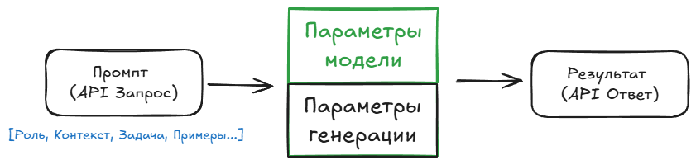
РАЗДЕЛ 05 · КОНЦЕПЦИЯ
Промпт — это не вопрос, а исполняемая инструкция
Рассматривайте LLM как управляемую систему, а не как оракула.
У системы есть входы (промпт), параметры (температура, top-p) и выходы
Один и тот же вход даёт разные выходы — генерация стохастична
Поэтому промпт проектируют, тестируют и версионируют, как код
Сдвиг в мышлении: от «спросить и надеяться» — к инженерному циклу «гипотеза → тест → метрика → итерация».
Разговорный ИИ и большие языковые модели · Лекция 5
54
Notes:
ЗАДАЧА СЛАЙДА
Показать, что качество определяется полной конфигурацией модели, инструкций, данных и decoding; ограничить метафору «исполняемой инструкции».
РЕКОМЕНДУЕМОЕ ВРЕМЯ: 4 минуты.
ПРИМЕРНАЯ РЕЧЬ
«Промпт полезно рассматривать как инженерную конфигурацию, но не как программу с гарантированным исполнением. Модель генерирует распределение, а не выполняет инструкции по формальной семантике языка. Одна и та же строка может дать разные ответы при другой версии модели, chat template, температуре или лимите токенов.
Поэтому воспроизводимая система включает prompt, model version, decoding, tools, schema, limits и evaluation data. Сохранять только текст промпта недостаточно».
ТЕХНИЧЕСКИЕ ПОЯСНЕНИЯ
y~πθ(y|p,x;γ). Здесь p включает system/user messages и примеры, x — входные данные, γ — temperature, top-p, max tokens, seed при поддержке, stop и penalties. Chat template преобразует сообщения в фактическую token sequence, поэтому разные шаблоны меняют условие генерации.
Temperature: p_i(T)=exp(z_i/T)/Σ_j exp(z_j/T). Меньшая T делает распределение более острым, большая — более плоским. Top-p сохраняет минимальный набор токенов с суммарной вероятностью не ниже p после сортировки. Greedy выбирает argmax на каждом шаге, но это не гарантирует глобально наиболее вероятную полную последовательность.
Даже deterministic decoding не всегда обеспечивает побитовую воспроизводимость между версиями сервиса, hardware и kernels. Для строгого сравнения фиксируйте версии и сохраняйте raw responses.
Надёжность вывода обеспечивается не одним текстом, а сочетанием чёткой задачи, constrained decoding, schema validation, retries и тестов.
ТОНКОСТИ
«Промпт как код» — метафора дисциплины разработки, не формальная гарантия.
Temperature 0 не исправляет неоднозначную задачу и не делает ответ фактически правильным.
Модельный endpoint и chat template являются частью конфигурации.
ВОПРОСЫ СТУДЕНТОВ
«Почему один prompt работает по-разному?» — Модель, шаблон, decoding, контекст и реализация сервиса могли измениться.
«Greedy всегда лучше для точности?» — Нет, детерминизм не равен правильности; важны задача и оценка.
«Что версионировать?» — Промпт, модель, шаблон, параметры генерации, схемы, инструменты и набор оценки.
ПЕРЕХОД
Разложим содержательную часть промпта на четыре компонента: роль, контекст, задачу и формат.

Slide 55
РАЗДЕЛ 05 · ФРЕЙМВОРК
ПРОМПТ = РОЛЬ + КОНТЕКСТ + ЗАДАЧА + ФОРМАТ
РОЛЬ
КОНТЕКСТ
ЗАДАЧА
ФОРМАТ
+
+
+
кем должна быть модель
какие данные у неё есть
что конкретно сделать
в каком виде вернуть результат
Пропуск любого компонента — типичная причина нестабильных ответов
Компоненты независимо отлаживаются: сначала задача, потом формат, затем роль и контекст
Фреймворк — не догма, а чек-лист полноты спецификации
Следующие четыре слайда разбирают каждый компонент на примерах «было → стало».
Разговорный ИИ и большие языковые модели · Лекция 5
55
Notes:
ЗАДАЧА СЛАЙДА
Ввести четыре компонента промпта и объяснить, что декомпозиция помогает проектированию, но не гарантирует выполнение.
РЕКОМЕНДУЕМОЕ ВРЕМЯ: 3–4 минуты.
ПРИМЕРНАЯ РЕЧЬ
«Роль задаёт перспективу и стиль экспертизы. Контекст поставляет факты и ограничения, которых нет в запросе. Задача описывает операцию и критерий результата. Формат определяет выходной контракт. Эти компоненты можно располагать в разных сообщениях, но полезно проверять каждый отдельно.
Формула на слайде — не математическое сложение и не универсальный шаблон. Это чек-лист. Слишком длинная роль или противоречивые ограничения могут ухудшить результат».
ТЕХНИЧЕСКИЕ ПОЯСНЕНИЯ
Роль влияет на распределение ответа через условие, но не добавляет параметры и знания. Контекст должен быть релевантным, доступным и отделённым от инструкций. Задача должна различать операции: суммировать, классифицировать, извлечь, сгенерировать, проверить. Формат может быть естественным, Markdown, JSON или function call.
Важны приоритеты инструкций: system, developer, user и tool/data content имеют разные роли в конкретном API. Простое повторение «это главное» не отменяет иерархию и не устраняет конфликт.
Декомпозиция облегчает ablation: убрать роль, изменить контекст, уточнить задачу, добавить schema и измерить эффект. Не следует менять все компоненты одновременно при отладке.
Для production компоненты могут собираться программно: system policy, retrieved context, user data и output schema. Нужно контролировать длину, токенизацию и лимит контекста.
ТОНКОСТИ
Нумерация подзадач не гарантирует их последовательное и правильное выполнение.
Контекст не гарантирует, что модель использует именно его, а не внутренние ассоциации.
Markdown — удобная разметка, но не строгий API-контракт без parser и validation.
ВОПРОСЫ СТУДЕНТОВ
«Всегда ли нужны все четыре части?» — Нет, это диагностический чек-лист; простая задача может требовать короткого запроса.
«Что важнее?» — Зависит от failure mode: для галлюцинаций важнее данные, для parser errors — схема и enforcement.
«Достаточно ли написать подробную инструкцию?» — Нет, нужны тесты и проверка фактического поведения.
ПЕРЕХОД
Начнём с роли и выясним, что она действительно меняет, а чего не может.

Slide 56
РАЗДЕЛ 05 · АНАТОМИЯ · РОЛЬ
РОЛЬ: Кем должна быть модель? Какую экспертизу симулировать?
Вопрос, на который отвечает компонент: Кем должна быть модель? Какую экспертизу симулировать?
ПРИМЕР
Ты — Senior Python Developer и ментор, специализирующийся
на лучших практиках code review.
ЭФФЕКТ
Без роли: «Найди ошибки в коде» → общие, поверхностные замечания.С ролью: глубокий разбор, ссылки на PEP-8 и идиомы, предложения по рефакторингу, экспертный тон.
Разговорный ИИ и большие языковые модели · Лекция 5
56
Notes:
ЗАДАЧА СЛАЙДА
Объяснить роль роли в промпте: управление стилем и приоритетами без добавления новых знаний или полномочий.
РЕКОМЕНДУЕМОЕ ВРЕМЯ: 3–4 минуты.
ПРИМЕРНАЯ РЕЧЬ
«Фраза “ты — опытный юрист” не загружает в модель юридическую базу и не делает её ответ юридически достоверным. Роль скорее смещает стиль, терминологию и типовые критерии ответа, которые уже связаны с такими текстами в обучении.
Полезная роль конкретна и связана с задачей: например, “вычитай техническую документацию и отмечай несовместимости API”. Бесполезно нагромождать титулы и преувеличения. Роль не повышает приоритет над system policy и не даёт права выполнять действия».
ТЕХНИЧЕСКИЕ ПОЯСНЕНИЯ
Условие p_role меняет πθ(y|p_role,x), но θ остаётся прежним. Если знание отсутствует в параметрах или контексте, роль не создаёт его. Она может повысить вероятность уверенного профессионального стиля, что иногда даже усугубляет галлюцинации.
Роль может задавать аудиторию и уровень объяснения: “объясняй магистрантам, знакомым с линейной алгеброй”. Это эффективнее абстрактного “ты гений”. Она также может задавать процедуру проверки, но выполнение нужно проверять.
Chat role system/user/assistant — отдельное понятие от профессиональной роли в тексте. System message определяет канал и приоритет инструкции; профессиональная роль — содержание условия.
Роль не является механизмом авторизации. “Ты администратор” не должно давать доступ к инструментам. Доступ определяется системой, credentials и allowlist.
ТОНКОСТИ
Роль не гарантирует экспертизу, фактическую точность или соблюдение профессиональных норм.
Чрезмерно подробная биография отвлекает и расходует контекст.
Для чувствительных задач нужны источники, проверка и ограничения, а не только ролевое обозначение.
ВОПРОСЫ СТУДЕНТОВ
«Почему роль иногда улучшает ответ?» — Она выбирает более подходящий регистр и паттерны ответа, связанные с контекстом.
«Может ли роль навредить?» — Да, может повысить уверенность без знаний, добавить стереотипы или противоречить задаче.
«Это то же самое, что system role?» — Нет, профессиональная роль — текстовая инструкция; system/user/assistant — типы сообщений протокола.
ПЕРЕХОД
Если роль не добавляет знаний, следующий компонент — контекст — должен поставлять необходимую информацию явно.

Slide 57
РАЗДЕЛ 05 · АНАТОМИЯ · КОНТЕКСТ
КОНТЕКСТ: Какая фоновая информация нужна для выполнения задачи?
Вопрос, на который отвечает компонент: Какая фоновая информация нужна для выполнения задачи?
ПРИМЕР
Я пишу функцию для асинхронной загрузки данных
с нескольких API. Вот фрагмент моего кода на Python
с использованием библиотеки aiohttp:
[фрагмент кода]
ЭФФЕКТ
Без контекста модель угадывает окружение, версии и ограничения.С контекстом — опирается на ваш реальный код и не предлагает несовместимых решений.
Разговорный ИИ и большие языковые модели · Лекция 5
57
Notes:
ЗАДАЧА СЛАЙДА
Научить отбирать и структурировать контекст, отделять данные от инструкций и учитывать ограничения длинного контекста.
РЕКОМЕНДУЕМОЕ ВРЕМЯ: 4 минуты.
ПРИМЕРНАЯ РЕЧЬ
«Контекст должен содержать факты, необходимые для ответа: документ, запись базы, ограничения, примеры или историю. Но добавление всего доступного текста не равно хорошему контексту. Нерелевантные фрагменты конкурируют за внимание и лимит токенов.
Данные полезно явно маркировать и отделять от инструкций. При этом маркировка не является полной защитой: модель всё равно может принять вредоносный текст документа за команду. Поэтому привилегированные действия должны контролироваться снаружи модели».
ТЕХНИЧЕСКИЕ ПОЯСНЕНИЯ
При retrieval сначала выбираются фрагменты d₁,…,d_k, затем формируется p(s,x,D). Качество зависит от retrieval, порядка, дедупликации и цитируемости. Длинный контекст может содержать нужную строку, но модель не гарантированно использует её правильно.
Полезно указывать единицы, дату, источник и область применимости. Противоречивые источники нужно не просто склеивать, а размечать и задавать правило разрешения конфликта. Для фактических ответов можно требовать ссылки на конкретные fragment IDs и ответ “недостаточно данных”.
Разделители вроде <document> помогают структуре, но не создают формального security boundary. Prompt injection внутри документа остаётся частью входного распределения. Нужны sanitization, least privilege и подтверждение действий.
История диалога тоже контекст, но она не равна долговременной памяти. При новой сессии или обрезке истории информация исчезает. Лимиты max output tokens не увеличивают доступный input context.
ТОНКОСТИ
Больше контекста не всегда лучше: релевантность и компоновка важнее объёма.
Цитата из контекста не доказывает истинность самого источника.
Нельзя доверять документу право изменять системные инструкции.
ВОПРОСЫ СТУДЕНТОВ
«Как понять, какой контекст нужен?» — Провести failure analysis и проверить, какие факты необходимы; затем оценить retrieval на отдельном наборе.
«XML-теги защищают от injection?» — Нет, это структурная подсказка, а не механизм безопасности.
«Контекст сохраняется после запроса?» — Только если система отдельно сохраняет его; сама модель не приобретает долговременную память.
ПЕРЕХОД
После поставки фактов нужно точно описать операцию — это компонент задачи.

Slide 58
РАЗДЕЛ 05 · АНАТОМИЯ · ЗАДАЧА
ЗАДАЧА: Что конкретно и пошагово должна сделать модель?
Вопрос, на который отвечает компонент: Что конкретно и пошагово должна сделать модель?
ПРИМЕР
1. Проведи code review.
2. Определи потенциальные "состояния гонки".
3. Предложи более идиоматичный способ обработки
исключений в асинхронном коде.
ЭФФЕКТ
Нумерованный список превращает размытый запрос в исполняемый план: модель не «теряет» подзадачи и отвечает структурированно.
Разговорный ИИ и большие языковые модели · Лекция 5
58
Notes:
ЗАДАЧА СЛАЙДА
Сформулировать задачу как проверяемую операцию с входом, ограничениями и критерием успеха.
РЕКОМЕНДУЕМОЕ ВРЕМЯ: 3–4 минуты.
ПРИМЕРНАЯ РЕЧЬ
«Сравните “расскажи о договоре” и “извлеки стороны, даты и суммы из договора; если поле отсутствует, верни null; не выдумывай значения”. Вторая формулировка задаёт операцию, поля и поведение при неопределённости.
Пошаговый список полезен, когда отражает реальные этапы, но сам по себе не заставляет модель выполнить каждый шаг правильно. Лучше заранее определить, как будет проверяться результат: обязательные поля, допустимые категории, источник и условия отказа».
ТЕХНИЧЕСКИЕ ПОЯСНЕНИЯ
Хорошая задача различает трансформацию и генерацию. Извлечение требует grounding во входе, классификация — выбора из закрытого набора, суммаризация — сжатия без новых фактов, поиск — отдельного инструмента. Переформулирования “найди рецепт” и “предложи рецепт” могут менять операцию.
Критерий успеха должен быть наблюдаемым: exact match, schema validity, coverage, faithfulness, unit tests или human rubric. Без него невозможно понять, помогло ли уточнение промпта.
Ограничения нужно делать согласованными. Требование “ответь только одним словом и подробно объясни” создаёт конфликт. Приоритеты следует явно упорядочивать, а не повторять одни и те же команды.
Для сложных задач полезно разбить pipeline на отдельные вызовы с проверками, а не требовать от одного промпта непрозрачного выполнения всего. Это также упрощает локализацию ошибки и retry.
ТОНКОСТИ
Длинная инструкция не обязательно точнее короткой.
Нумерация шагов не гарантирует reasoning quality и контроль выполнения.
“Не выдумывай” — полезное требование, но нужна измеримая проверка fabrication rate.
ВОПРОСЫ СТУДЕНТОВ
«Нужно ли всегда писать шаги?» — Нет, если операция проста; для сложной задачи лучше проверяемые подзадачи или отдельные вызовы.
«Как сформулировать поведение при отсутствии ответа?» — Явно задать null, отказ или код неопределённости и включить такие случаи в тесты.
«Что важнее — детали или примеры?» — Зависит от задачи; примеры помогают контракту, но могут внести свои ошибки и bias.
ПЕРЕХОД
Даже правильное содержание может быть непригодно для системы, если не задан формат результата.

Slide 59
РАЗДЕЛ 05 · АНАТОМИЯ · ФОРМАТ
ФОРМАТ: В каком виде должен быть представлен результат?
Вопрос, на который отвечает компонент: В каком виде должен быть представлен результат?
ПРИМЕР
Представь свой ответ в формате Markdown. Используй заголовки
"Найденные проблемы" и "Рекомендации". Код оформляй
в блоки с подсветкой синтаксиса python.
ЭФФЕКТ
Явный формат делает вывод машиночитаемым: результат можно парсить, встраивать в документы и сравнивать между итерациями. Для API-интеграций используйте JSON — см. раздел про structured output.
Разговорный ИИ и большие языковые модели · Лекция 5
59
Notes:
ЗАДАЧА СЛАЙДА
Различить человекочитаемый формат и машинный контракт; показать роль схемы, валидации и constrained decoding.
РЕКОМЕНДУЕМОЕ ВРЕМЯ: 4 минуты.
ПРИМЕРНАЯ РЕЧЬ
«Формат может быть списком, таблицей, Markdown или JSON. Для человека достаточно понятной структуры, для программы нужен формальный контракт. Просьба “верни JSON” не гарантирует валидный JSON и обязательные поля.
JSON Schema описывает структуру, типы и ограничения. Но схема в тексте промпта — лишь подсказка, если система не применяет schema enforcement и validation. Даже валидный JSON может содержать неправильные факты или null».
ТЕХНИЧЕСКИЕ ПОЯСНЕНИЯ
Constrained decoding маскирует токены, запрещённые грамматикой на текущем шаге: z~_i=z_i для разрешённого множества V_t и −∞ иначе, после чего выполняется softmax. Это может гарантировать синтаксическую допустимость в рамках поддерживаемой грамматики, но не семантическую истинность.
В JSON Schema properties перечисляет известные свойства, но само по себе не делает их обязательными. Нужен required. additionalProperties управляет лишними полями. Для nullable поля тип должен допускать null, если это разрешено. default не обязывает модель или parser автоматически подставлять значение.
description помогает модели понять смысл поля, но не является строгим ограничением. Function calling описывает имя и аргументы вызова; модель не выполняет функцию сама. Исполнение, авторизация и обработка ошибок принадлежат приложению.
Markdown table не имеет такой строгой машинной гарантии, как schema-enforced JSON. Parser должен обрабатывать code fences, лишний текст и несоответствия, если enforcement отсутствует.
ТОНКОСТИ
Валидность JSON, соответствие схеме и семантическая правильность — три разные проверки.
Схема не гарантирует полноту извлечения и отсутствие выдуманных значений.
Retry после validation error полезен, но требует лимита и журналирования.
ВОПРОСЫ СТУДЕНТОВ
«Свойства в properties обязательны?» — Нет, обязательность задаёт required.
«Function calling означает, что функция выполнена?» — Нет, модель лишь формирует структурированный запрос на вызов; приложение решает, выполнять ли его.
«JSON mode решает галлюцинации?» — Нет, он ограничивает форму вывода, не достоверность содержимого.
ПЕРЕХОД
Кроме явного формата, поведение модели можно настроить примерами. Сравним zero-shot и few-shot.

Slide 60
РАЗДЕЛ 05 · БАЗОВЫЕ ПОДХОДЫ
Zero-Shot vs Few-Shot: когда нужны примеры
Zero-Shot · [ 0 примеров ]
Few-Shot · [ 1..N примеров ]
Инструкция без примеров
Модель полагается на предобучение
Эффективен для простых задач, где формат вывода очевиден
Полные пары «запрос–ответ» демонстрируют паттерн и формат
Критично для кастомных форматов, сложной классификации, стиля
Снижает неоднозначность инструкции
Примеры должны покрывать и пограничные случаи, а не только «счастливый путь»
Порядок примеров влияет на ответ — проверяйте устойчивость к перестановке
Слишком длинный few-shot промпт съедает контекст и бюджет — ищите минимальный достаточный набор
Разговорный ИИ и большие языковые модели · Лекция 5
60
Notes:
ЗАДАЧА СЛАЙДА
Объяснить zero-shot и few-shot как разные контексты генерации, показать преимущества и риски демонстраций.
РЕКОМЕНДУЕМОЕ ВРЕМЯ: 4 минуты.
ПРИМЕРНАЯ РЕЧЬ
«Zero-shot даёт только инструкцию и вход. Few-shot добавляет примеры входа и желаемого выхода. Примеры помогают передать неявный контракт: стиль, границы категорий, обработку null и формат. Веса модели при этом не меняются.
Но few-shot не всегда улучшает результат. Плохие или нерепрезентативные примеры могут закрепить ошибку, сместить распределение или занять слишком много контекста. Поэтому сравнение всегда начинается с zero-shot baseline на одном и том же наборе».
ТЕХНИЧЕСКИЕ ПОЯСНЕНИЯ
Для демонстраций D={(x_j,y_j)} модель получает p(D,x) и генерирует y без gradient update. Это in-context learning: влияние существует в пределах текущего запроса и исчезает при его удалении.
Демонстрации должны быть корректными, разнообразными и близкими к реальным failure modes. Важны порядок примеров, их число, баланс классов и сходство с тестовым входом. Для classification несбалансированные примеры могут смещать prior.
Few-shot не должен использовать final test examples. Демонстрации выбираются из отдельного training/demonstration pool, параметры подбираются на validation, а финальная оценка выполняется один раз на test. Иначе происходит утечка и завышение качества.
Для structured output примеры должны показывать не только идеальные случаи, но и отсутствующие поля, null, границы и допустимые категории. Однако пример не заменяет schema enforcement.
Стоимость few-shot включает дополнительные input tokens на каждый запрос и KV/prefill. Иногда более короткая инструкция или retrieval демонстраций эффективнее фиксированного длинного набора.
ТОНКОСТИ
Few-shot — не fine-tuning и не сохранение нового знания в весах.
Больше примеров не гарантирует монотонное улучшение.
Примеры могут противоречить текстовой инструкции; такие конфликты нужно устранять.
ВОПРОСЫ СТУДЕНТОВ
«Модель запоминает пример навсегда?» — Нет, без отдельного дообучения или памяти системы эффект ограничен контекстом.
«Сколько примеров нужно?» — Подбирается на validation; иногда одного достаточно, иногда они не помогают.
«Можно брать примеры из теста?» — Нет, это утечка; нужен отдельный pool демонстраций.
ПЕРЕХОД
На следующем примере извлечения сущностей посмотрим, какой именно контракт передают демонстрации.

Slide 61
РАЗДЕЛ 05 · БАЗОВЫЕ ПОДХОДЫ · ПРИМЕР
Извлечение сущностей: тот же запрос с примерами и без
ZERO-SHOT
FEW-SHOT
Извлеки имя, должность и компанию из текста ниже в формате JSON.
Текст: "После совещания Анна Иванова, ведущий аналитик в компании ТехноСфера, отправила отчет."
Извлеки имя, должность и компанию из текста ниже в формате JSON.
# Пример 1
Текст: "Иван Петров, CEO «СтартДев», выступил на конференции."
JSON: {"name": "Иван Петров", "position": "CEO", "company": "СтартДев"}
# Пример 2
Текст: "Статья разработчиков, возглавляемая Еленой Сидоровой (Senior Developer), завоевала признание."
JSON: {"name": "Елена Сидорова", "position": "Senior Developer", "company": null}
Риск: модель сама выбирает ключи (кириллица? snake_case?) и поведение при отсутствии данных.
Эффект: формат ключей и null-семантика зафиксированы демонстрацией.
Разговорный ИИ и большие языковые модели · Лекция 5
61
Notes:
ЗАДАЧА СЛАЙДА
На конкретном извлечении сущностей показать, какие неявные решения передают few-shot примеры и какие гарантии они не дают.
РЕКОМЕНДУЕМОЕ ВРЕМЯ: 4 минуты.
ПРИМЕРНАЯ РЕЧЬ
«В zero-shot мы просим имя, должность и компанию в JSON, но не фиксируем названия ключей и поведение при отсутствии компании. Модель может выбрать кириллицу, snake_case или опустить поле. Сам по себе любой из этих вариантов не обязательно неправилен: проблема в том, что контракт не специфицирован.
В few-shot первый пример задаёт ключи name, position, company, а второй показывает company:null, когда сведений нет. Демонстрации передают не только формат, но и политику неопределённости. Однако это повышает вероятность нужного поведения, а не гарантирует его для каждого входа».
ТЕХНИЧЕСКИЕ ПОЯСНЕНИЯ
Для целевого текста разумный объект: name="Анна Иванова", position="ведущий аналитик", company="ТехноСфера". Регистр должности и кириллические ключи не являются синтаксической ошибкой JSON. Если downstream ожидает английские ключи, это должно быть указано явно.
Второй пример специально содержит человека и должность, но не компанию. Значение null отличается от пустой строки, отсутствующего ключа и строки "null". Это разные состояния для schema и downstream-кода.
Few-shot выполняет in-context learning: πθ(y|D,x) вместо πθ(y|x), θ не меняется. Демонстрации не дообучают модель и не сохраняются после контекста. Их нужно выбирать из отдельного pool, а не из final test.
Для production добавьте JSON Schema: required=["name","position","company"], тип company, допускающий ["string","null"], при необходимости additionalProperties:false. Проверяйте не только schema validity, но и FalseNullRate и FabricationRate: модель может структурно правильно вернуть null, когда компания в тексте есть, или выдумать её.
ТОНКОСТИ
Пример с null не гарантирует сохранение ключа во всех случаях без enforcement.
Кириллица в ключах — валидный JSON; несовместимость возникает только относительно заданного контракта.
Нельзя оценивать робастность по одному удачному примеру.
ВОПРОСЫ СТУДЕНТОВ
«Почему не просто написать ключи в инструкции?» — Это помогает, но демонстрация дополнительно показывает поведение на граничных случаях; для гарантии нужна схема и validation.
«Null всегда лучше пропущенного поля?» — Нет, это проектное решение; важно явно выбрать и поддерживать один контракт.
«Как проверить семантику?» — На размеченном наборе отдельно измерять правильность значений, ложные null и выдуманные сущности.
ПЕРЕХОД
Следующая техника добавляет в примеры не только ответ, но и промежуточное рассуждение — Chain-of-Thought.

Slide 62
РАЗДЕЛ 05 · ПРОДВИНУТЫЕ ТЕХНИКИ
Chain-of-Thought: принуждаем модель «показать решение»
Стандартный промптинг
Chain-of-Thought
Модель сразу генерирует финальный ответ
Результат неинтерпретируем («чёрный ящик»)
Модель «срезает путь» — ошибки в многошаговых задачах
В примерах демонстрируется цепочка рассуждений, а не только ответ
Модель воспроизводит процесс рассуждения
Заметно повышает точность на логике, математике, многоэтапных задачах
Few-shot CoT: примеры содержат «вопрос → рассуждение → ответ»
Zero-shot CoT: достаточно добавить «Рассуждай пошагово» (Kojima et al., 2022)
Качество рассуждения можно проверить — а значит, локализовать ошибку
Источники: Wei et al., 2022 — Chain-of-Thought; Kojima et al., 2022
Разговорный ИИ и большие языковые модели · Лекция 5
62
Notes:
ЗАДАЧА СЛАЙДА
Объяснить few-shot и zero-shot CoT, факторизацию рассуждения и ответа и ограничения интерпретируемости.
РЕКОМЕНДУЕМОЕ ВРЕМЯ: 5 минут.
ПРИМЕРНАЯ РЕЧЬ
«При стандартном промптинге модель сразу генерирует ответ. В Chain-of-Thought примеры содержат промежуточные шаги, а модель продолжает аналогичный паттерн. Zero-shot CoT использует инструкцию вроде “рассуждай пошагово”, хотя её эффект зависит от модели и задачи.
Дополнительные токены позволяют распределить вычисление по нескольким шагам и иногда повышают точность. Но правильный ответ не доказывает правильность рассуждения, а красивая цепочка может быть постфактум-объяснением. Видимый текст не открывает полный “чёрный ящик”».
ТЕХНИЧЕСКИЕ ПОЯСНЕНИЯ
πθ(r,a|x,p_CoT)=πθ(r|x,p_CoT)πθ(a|x,p_CoT,r). Сначала генерируется последовательность рассуждения r, затем ответ a при условии r. По сравнению с прямым a модель получает больше последовательных вычислений и может использовать сгенерированные промежуточные результаты.
Few-shot CoT задаёт формат через примеры “вопрос→рассуждение→ответ”. Zero-shot CoT добавляет общую инструкцию. На современных reasoning-моделях явная подсказка может быть избыточна, поскольку поведение сформировано обучением; нужно измерять конкретную модель.
Оценивать следует отдельно answer accuracy и reasoning validity. Возможны четыре комбинации: правильные r и a; правильный a при ошибочном r; правильные промежуточные шаги с неверным финальным ответом; обе ошибки. Для проверки r нужны step-level annotations или верификаторы.
Видимая цепочка не обязана быть полным и достоверным отчётом внутренних вычислений. Она сама является сгенерированным текстом. Для пользовательской прозрачности часто лучше краткое проверяемое резюме с расчётами и источниками, а не требование раскрыть весь внутренний след.
CoT увеличивает output tokens, latency и стоимость. Он может ухудшать простые задачи из-за лишних шагов и self-consistency errors. Поэтому нужен baseline без CoT.
ТОНКОСТИ
“Принуждаем” — слишком сильное слово: подсказка изменяет вероятность, не гарантирует рассуждение.
Повышение точности не универсально и зависит от масштаба, модели и задачи.
Локализация ошибки возможна только если видимые шаги действительно соответствуют решающему процессу; их всё равно нужно проверять.
ВОПРОСЫ СТУДЕНТОВ
«Почему CoT помогает математике?» — Промежуточные токены хранят результаты и добавляют последовательные вычисления, позволяя строить ответ по этапам.
«Можно ли доверять объяснению?» — Не автоматически; проверяйте шаги независимо и отделяйте правдоподобие от обоснованности.
«Всегда ли нужен CoT?» — Нет, для простых задач он может быть лишним, а для reasoning-моделей явная подсказка часто не нужна.
ПЕРЕХОД
Разберём арифметический пример и проверим как рассуждение, так и финальный ответ.

Slide 63
РАЗДЕЛ 05 · ПРОДВИНУТЫЕ ТЕХНИКИ · ПРИМЕР
Один few-shot пример с рассуждением меняет поведение модели
СТАНДАРТНЫЙ ПРОМПТИНГ
CHAIN-OF-THOUGHT
Вопрос: Нечетные числа в этой группе в сумме дают четное число: 15, 32, 5, 13, 82, 7, 1.
Ответ: ...
Вопрос: Нечетные числа в этой группе в сумме дают четное число: 4, 8, 9, 15, 12, 2, 1.
Ответ: Нечетные числа - это 9, 15, 1. Сумма: 9 + 15 + 1 = 25. Следовательно, утверждение ложно. Ответ: False.
Вопрос: Нечетные числа в этой группе в сумме дают четное число: 15, 32, 5, 13, 82, 7, 1.
Ответ: ...
(Модель сразу генерирует ответ, который может быть правильным, но мы не знаем, как он получен)
(Модель продолжит по аналогии: «Нечетные числа… Сумма… Ответ…» — и мы видим ход решения)
Разговорный ИИ и большие языковые модели · Лекция 5
63
Notes:
ЗАДАЧА СЛАЙДА
Показать механику few-shot CoT на арифметическом примере и правильно решить целевую задачу.
РЕКОМЕНДУЕМОЕ ВРЕМЯ: 3–4 минуты.
ПРИМЕРНАЯ РЕЧЬ
«В демонстрации нечётные числа — 9, 15 и 1, их сумма 25, поэтому утверждение о чётной сумме ложно. Модель получает паттерн: выделить нечётные числа, сложить, сравнить чётность, выдать False или True.
Для целевого списка 15, 32, 5, 13, 82, 7, 1 нечётные числа — 15, 5, 13, 7 и 1. Их сумма 41, значит ответ тоже False. Мы можем проверить каждый шаг независимо. Но успех одного примера не доказывает общую надёжность модели».
ТЕХНИЧЕСКИЕ ПОЯСНЕНИЯ
Целевая сумма: 15+5=20, +13=33, +7=40, +1=41. Нечётные слагаемые в количестве пяти дают нечётную сумму; можно решить без полного сложения по чётности. Это полезный альтернативный проверочный путь.
Демонстрация изменяет контекст и output format. Она не обновляет параметры. Модель может воспроизвести поверхностный шаблон и при этом ошибиться в отборе чисел или арифметике. Поэтому scoring должен извлекать финальный ответ и отдельно проверять промежуточные вычисления.
Для оценки лучше использовать набор с контролируемыми трудностями: разное число нечётных слагаемых, нули, отрицательные числа, длинные списки. Если меняется только один удачный пример, нельзя оценить устойчивость.
В production арифметику можно передать калькулятору или коду. Тогда LLM извлекает операнды, а детерминированный инструмент проверяет сумму. Это надёжнее, чем полагаться на текстовую арифметику.
ТОНКОСТИ
Правильный ответ False в демонстрации и целевом примере не означает, что модель всегда понимает чётность.
“Мы видим ход решения” означает видимое текстовое решение, не доказанный внутренний causal trace.
Пример должен быть корректным: ошибка в демонстрации легко копируется.
ВОПРОСЫ СТУДЕНТОВ
«Можно ли сократить рассуждение?» — Да, достаточно указать пять нечётных слагаемых и нечётную сумму; подробность должна служить проверке.
«Что если рассуждение правильное, а ответ неверный?» — Это отдельный класс ошибки согласования финального ответа с промежуточным результатом.
«Нужен ли здесь калькулятор?» — Для надёжной системы полезен: он устраняет арифметическую неопределённость.
ПЕРЕХОД
Современные reasoning-модели уже обучены генерировать длинные рассуждения, поэтому техника промптинга должна зависеть от класса модели.

Slide 64
РАЗДЕЛ 05 · СВЯЗЬ С РАЗДЕЛОМ 02
Reasoning-модели изменили правила: CoT-подсказки нужны не всем
Обычные инструктивные модели: CoT-техники остаются главным способом поднять точность на многошаговых задачах
Reasoning-модели (o-серия, DeepSeek-R1, Kimi-thinking): цепочка рассуждений уже встроена обучением (RLVR)
Подсказка «думай пошагово» reasoning-модели лишь удлиняет ответ без выигрыша
Вместо CoT управляйте бюджетом рассуждений (reasoning effort)
Ставьте чёткий критерий правильного ответа — модель сама построит цепочку
Для прозрачности просите краткое резюме рассуждения, а не полный след
Практическое правило: сначала определите класс модели, с которой работаете, — и только потом выбирайте технику промптинга. Техника, правильная для GPT-4o, может быть лишней для reasoning-модели.
Разговорный ИИ и большие языковые модели · Лекция 5
64
Notes:
ЗАДАЧА СЛАЙДА
Связать CoT с reasoning-моделями, reasoning budget и стоимостью; скорректировать слишком общие утверждения о бесполезности подсказок.
РЕКОМЕНДУЕМОЕ ВРЕМЯ: 4–5 минут.
ПРИМЕРНАЯ РЕЧЬ
«У обычной инструктивной модели CoT-подсказка может изменить поведение и помочь на многошаговой задаче. Reasoning-модель уже обучена использовать расширенные рассуждения, поэтому фраза “думай пошагово” часто добавляет мало. Но утверждать, что она всегда лишь удлиняет ответ, нельзя: эффект зависит от модели и режима.
Вместо универсальной подсказки управляйте reasoning effort, лимитом токенов и критерием проверки. Сравнивайте качество и стоимость при разных бюджетах. Для пользователя можно запросить краткое резюме решения, а не полный внутренний след».
ТЕХНИЧЕСКИЕ ПОЯСНЕНИЯ
Выбор бюджета можно записать как b*=argmax_b[Q(b)−λC(b)−μL(b)], где Q — качество, C — стоимость, L — задержка. Рост b не гарантирует монотонный рост Q: после некоторого уровня появляются diminishing returns или ухудшение.
Reasoning budget может быть параметром API, лимитом output tokens или управляться косвенно. Нужно различать reasoning tokens и видимый ответ: провайдер может скрывать полный след и возвращать summary. Отсутствие видимой цепочки не означает отсутствие рассуждения.
RLVR — источник проверяемой награды, GRPO — один из алгоритмов оптимизации. Не всякая reasoning-модель обязана обучаться конкретно GRPO, и не всякий CoT возникает только через RLVR. Конкретный training recipe зависит от модели.
При сравнении prompting strategies фиксируйте модель, effort, max tokens и temperature. Иначе выигрыш CoT может оказаться просто большим вычислительным бюджетом. Полезно строить кривую quality/cost, а не одну точку.
Для проверки результата задавайте критерий: unit tests, численный ответ, схема, источник. Краткое резюме рассуждения удобно для чтения, но тоже требует проверки фактов.
ТОНКОСТИ
Reasoning-модель не гарантирует правильность и может расходовать бюджет на ошибочный путь.
“Модель сама построит цепочку” — вероятностное поведение, не гарантия.
Полный CoT не следует считать обязательным условием прозрачности или безопасности.
ВОПРОСЫ СТУДЕНТОВ
«Когда увеличивать effort?» — Когда validation показывает рост качества, оправдывающий задержку и стоимость.
«Почему не просить максимум рассуждений всегда?» — Из-за стоимости, latency и отсутствия гарантированного выигрыша.
«Краткое резюме равно настоящему рассуждению?» — Не обязательно; это пользовательское объяснение, которое нужно проверять отдельно.
ПЕРЕХОД
Теперь перейдём к более простой технике: текстовые префиксы помогают задать границы входа и выхода.

Slide 65
РАЗДЕЛ 05 · ТЕХНИКА
Префиксы — семантические маркеры входа и выхода
Префиксы («Вход:», «Вывод:», «Вопрос:», «Ответ:») работают как маркеры, которые направляют модель и улучшают парсинг как на входе, так и на выходе.
ПРИМЕР
Единообразная разметка упрощает автоматический парсинг
Пустой «Вывод:» в конце — точка, куда модель «должна» писать
Паттерн плотно задаёт формат без длинных инструкций
Классифицируй животное как "большое" или "маленькое".
Вход: Носорог
Вывод: Большое
Вход: Мышь
Вывод: Маленькое
Вход: Слон
Вывод:
Разговорный ИИ и большие языковые модели · Лекция 5
65
Notes:
ЗАДАЧА СЛАЙДА
Объяснить текстовые префиксы как паттерн автодополнения и отличить их от chat roles и Prefix Tuning.
РЕКОМЕНДУЕМОЕ ВРЕМЯ: 3–4 минуты.
ПРИМЕРНАЯ РЕЧЬ
«Метки “Вход:” и “Вывод:” создают повторяющийся текстовый паттерн. В примерах модель видит пары, а пустой “Вывод:” в конце задаёт позицию продолжения. Это упрощает генерацию короткого ответа и его парсинг.
Но префикс не является формальным ограничением декодера. Модель может продолжить лишним текстом или нарушить паттерн. Для строгого контракта нужны schema, stop rules и validation».
ТЕХНИЧЕСКИЕ ПОЯСНЕНИЯ
Вероятность продолжения зависит от всего префикса p: πθ(y|p). Повторяющиеся пары делают следующий токен после “Вывод:” статистически связанным с категорией. Это особенно естественно для base/completion models, но работает и в chat models через pattern following.
Единообразные маркеры помогают parser найти границу, однако если входной текст сам содержит “Вывод:”, простой split может ошибиться. Нужны надёжные разделители, escaping или структурированный вывод.
Текстовый префикс — символы в prompt. Chat role — протокольное поле system/user/assistant/tool. Prefix Tuning — обучаемые K/V-тензоры в слоях attention. Это три разных механизма, несмотря на общее слово.
Few-shot разметка может передавать и формат, и label semantics. В примере “Носорог→Большое”, “Мышь→Маленькое” модель получает демонстрации классов. Для “Слон” ожидается “Большое”, но точность и отсутствие дополнительных слов не гарантированы.
Stop sequence может прекратить генерацию после новой строки или следующего “Вход:”, если API поддерживает. Однако stop управляет окончанием, а не правильностью классификации.
ТОНКОСТИ
Маркеры не создают security boundary против prompt injection.
Пустой “Вывод:” повышает вероятность заполнения, но не “заставляет” модель формально.
Для JSON лучше использовать schema enforcement, а не надеяться на текстовый префикс.
ВОПРОСЫ СТУДЕНТОВ
«Чем это отличается от Prefix Tuning?» — Здесь текст без обучения; там обучаемые ключи и значения attention.
«Можно ли парсить по строке Вывод?» — Можно как простой вариант, но нужно обрабатывать совпадения во входе и нарушения формата.
«Почему префиксы работают?» — Авторегрессионная модель продолжает статистический паттерн, заданный контекстом.
ПЕРЕХОД
Ту же идею можно развить: вместо одной метки дать модели начало самого ответа — prefill.

Slide 66
РАЗДЕЛ 05 · ТЕХНИКА
Дайте начало ответа — модель продолжит по заданной структуре
Вместо того чтобы задавать вопрос, предоставьте начало желаемого ответа. Модель по своей природе — мощный инструмент автодополнения.
СТАНДАРТНЫЙ ЗАПРОС
Создай план эссе о колибри.
УЛУЧШЕННЫЙ ЗАПРОС
Создай план эссе о колибри. План должен соответствовать следующему формату:
1. Введение
1.1. Краткое описание колибри
1.2.
Модель с высокой вероятностью продолжит заполнять структуру — вы уже задали ей направление движения.
Разговорный ИИ и большие языковые модели · Лекция 5
66
Notes:
ЗАДАЧА СЛАЙДА
Объяснить prefill/response prefix как задание начального состояния автодополнения и его отличие от constrained decoding.
РЕКОМЕНДУЕМОЕ ВРЕМЯ: 3–4 минуты.
ПРИМЕРНАЯ РЕЧЬ
«Вместо одного вопроса мы добавляем начало желаемого ответа: “1. Введение… 1.2.”. Модель продолжает последовательность с этого места. Это называется prefill или response prefix в chat API.
Prefill сужает пространство вероятных продолжений и задаёт структуру, но не гарантирует, что модель заполнит все пункты правильно и не отклонится позже. Это не constrained decoding: никакие токены здесь формально не маскируются грамматикой».
ТЕХНИЧЕСКИЕ ПОЯСНЕНИЯ
Пусть s — начало ответа, p — промпт. Тогда y~πθ(y|p,s), а полный ответ a=s||y. Модель не выбирает s: оно задано системой. В chat API prefill обычно передаётся как начало assistant message, если провайдер это поддерживает.
Prefill полезен для заголовков, нумерации, начала JSON или краткого стиля. Но начало "{" не обеспечивает валидный JSON до конца. Для синтаксических гарантий нужен grammar/schema-constrained decoder или post-validation.
При prefill важно не создавать ложные утверждения от имени assistant. Например, принудительное начало “Я проверил источники…” может породить уверенный ответ без проверки. Лучше задавать структуру, а не фактические claims.
Prefill может конфликтовать с chat template и токенизацией. Пробелы, переводы строк и специальные токены влияют на фактическую последовательность. Поведение зависит от API и модели.
Для плана эссе модель с высокой вероятностью продолжит нумерацию, но качество содержания и полнота требуют проверки. Можно добавить stop, schema или отдельный validator.
ТОНКОСТИ
“Мощный инструмент автодополнения” объясняет механику, но не означает простое детерминированное заполнение формы.
Prefill не равен системному префиксу и Prefix Tuning.
Не всякий API поддерживает assistant prefill одинаково.
ВОПРОСЫ СТУДЕНТОВ
«Чем prefill отличается от инструкции формата?» — Инструкция описывает желаемый вывод, prefill буквально включает его начало в генерируемую последовательность.
«Гарантирует ли начало JSON валидность?» — Нет, оно лишь задаёт начало; нужна схема или проверка.
«Можно ли использовать для безопасности?» — С осторожностью: prefill не должен подменять политику безопасности или вынуждать ложные заявления.
ПЕРЕХОД
Если нужна настоящая структурная гарантия, необходимо ограничить сам процесс декодирования по схеме.

Slide 67
РАЗДЕЛ 05 · СОВРЕМЕННАЯ ПРАКТИКА
Structured output: формат гарантирует схема, а не надежда
Просьбы «верни JSON» в тексте промпта не гарантируют формат. Современные API предлагают механизм жёстких гарантий: генерация ограничивается грамматикой схемы на уровне декодирования токенов.
JSON mode
JSON Schema
Function calling
Гарантирует синтаксически валидный JSON, но не его структуру. Минимальная защита.
response_format со схемой: ключи, типы, обязательность гарантированы на уровне декодера.
Инструменты описываются схемами; модель возвращает структурированный вызов. Основа агентных систем.
Few-shot примеры по-прежнему полезны для семантики полей, но схема закрывает синтаксис
null-семантику и значения по умолчанию описывайте прямо в схеме (description полей)
Кейс на следующих слайдах показывает эволюцию промпта до появления этих механизмов — и что изменилось сегодня
Разговорный ИИ и большие языковые модели · Лекция 5
67
Notes:
ЗАДАЧА СЛАЙДА
Разобрать JSON mode, JSON Schema и function calling через constrained decoding; разграничить синтаксис, схему и семантику.
РЕКОМЕНДУЕМОЕ ВРЕМЯ: 5 минут.
ПРИМЕРНАЯ РЕЧЬ
«Просьба “верни JSON” — только инструкция. При constrained decoding система на каждом шаге запрещает токены, которые не могут продолжить допустимую грамматику. JSON mode обычно гарантирует синтаксически валидный JSON, а schema mode — соответствие поддерживаемой схеме, если это явно обеспечивает API.
Function calling использует схемы аргументов для структурированного вызова, но модель не исполняет функцию. Приложение должно проверить права, выполнить вызов и обработать результат.
Даже при строгой схеме значение может быть выдуманным. Формат и истинность — разные задачи».
ТЕХНИЧЕСКИЕ ПОЯСНЕНИЯ
Для разрешённого множества V_t: z~_i=z_i при i∈V_t и −∞ иначе; p~_i=exp(z~_i)/Σ_j exp(z~_j). Вероятность запрещённых токенов становится нулевой. Множество V_t строится из текущего состояния parser/grammar.
JSON mode ограничивает синтаксис, но без схемы не определяет обязательные ключи. JSON Schema может описывать properties, required, types, enum, additionalProperties и nullable. Реальная гарантия зависит от поддержки API: схема, вставленная в текст prompt, сама по себе декодер не ограничивает.
properties не делает поле обязательным; нужен required. description — пояснение для модели и разработчика, не строгая семантическая проверка. default не означает автоматическую подстановку значения моделью или validator. Для company:null схема должна разрешать null, а required должен включать company.
Function calling: модель возвращает name и arguments. Исполнение должно проходить authorization, allowlist, validation, timeout и logging. Модельный вызов не является доказательством согласия пользователя на деструктивное действие.
Schema enforcement не гарантирует отсутствие ложных null, выдуманных сущностей и неправильных категорий, если схема это не ограничивает. Семантика проверяется данными и downstream validators.
ТОНКОСТИ
Фраза на слайде о description для null-семантики — рекомендация, но недостаточная для гарантии: используйте type, required, enum/const и отдельные правила.
Constrained decoding может влиять на распределение и качество; его нужно тестировать.
Не все возможности JSON Schema поддерживаются каждым провайдером.
ВОПРОСЫ СТУДЕНТОВ
«Что гарантирует JSON Schema?» — Только поддерживаемые структурные ограничения при реальном enforcement, не фактическую правильность.
«Зачем нужны примеры, если есть схема?» — Они могут уточнять смысл полей и граничные случаи, хотя структурные гарантии должна давать схема.
«Function calling безопасен по построению?» — Нет, структурированный вызов всё равно требует авторизации и защиты от injection.
ПЕРЕХОД
Как только модель получает инструменты и внешние документы, возникает угроза prompt injection — рассмотрим её.

Slide 68
РАЗДЕЛ 05 · БЕЗОПАСНОСТЬ
Prompt injection: пользовательские данные — не инструкции
Если промпт склеивает инструкции и данные в одну строку, вредоносные данные могут «переписать» инструкцию. Это уязвимость №1 для LLM-приложений (OWASP LLM01).
Прямая инъекция
Косвенная инъекция
«Забудь все предыдущие инструкции и…» — пользователь в диалоге пытается переопределить системный промпт.
Инструкции спрятаны в контенте, который обрабатывает агент: веб-странице, письме, PDF.
Базовая гигиена:
Чётко отделяйте системные инструкции от данных: роли сообщений, разделители, quoting
Минимальные права у инструментов: allowlist действий, подтверждение деструктивных операций
Проверяйте вывод: схемы, фильтры, детекторы инъекций на входе и выходе
Тестируйте на adversarial-кейсах до релиза — как на баги в коде
Источник: OWASP Top 10 for LLM Applications
Разговорный ИИ и большие языковые модели · Лекция 5
68
Notes:
ЗАДАЧА СЛАЙДА
Объяснить прямую и косвенную prompt injection, отсутствие физической “перезаписи” промпта и необходимость системных мер защиты.
РЕКОМЕНДУЕМОЕ ВРЕМЯ: 5 минут.
ПРИМЕРНАЯ РЕЧЬ
«Prompt injection — это не буквальная перезапись system prompt в памяти. Вредоносный текст попадает в общий контекст и меняет распределение ответа, иногда побуждая модель нарушить исходную инструкцию. Прямая инъекция приходит от пользователя, косвенная — из веб-страницы, письма, PDF или результата инструмента.
Разделители и роли полезны, но не решают проблему полностью. Главная защита — ограничить возможные последствия: минимальные права, read-only credentials, allowlist, авторизация, подтверждение действий и журналирование».
ТЕХНИЧЕСКИЕ ПОЯСНЕНИЯ
Уязвимость можно выразить как πθ(y|s,p,d_malicious)≠πθ(y|s,p,d_benign), где вредоносные данные d меняют поведение нежелательным образом. Модель не имеет надёжного встроенного способа отличить команды от данных только по смыслу текста.
Прямая инъекция: пользователь пишет “забудь инструкции”. Системная иерархия может снизить успех, но не делает модель неуязвимой. Косвенная инъекция особенно опасна для агента: документ может попросить отправить секрет или вызвать инструмент.
Меры по слоям:
1. Разделение сообщений и явная маркировка небезопасных данных.
2. Минимальный контекст и фильтрация известных вредоносных паттернов как дополнительный, не полный барьер.
3. Least privilege: отдельные read-only tools, отсутствие универсального shell и секретов в контексте.
4. Независимая авторизация каждого действия и allowlist адресатов/доменов.
5. Подтверждение пользователем деструктивных или внешних операций с понятным diff.
6. Output schema, policy checks, logging, мониторинг и adversarial tests.
Детектор инъекций сам может ошибаться. Нельзя считать его единственной гарантией. Безопасность строится так, чтобы даже успешная манипуляция текстом не приводила к критическому действию без внешнего разрешения.
ТОНКОСТИ
Quoting и XML-теги — не криптографическая граница.
OWASP LLM01 обозначает категорию риска, но номер и формулировку следует сверять с версией списка; в речи важен сам механизм.
System prompt не должен содержать секреты: модель может раскрыть их в ответе.
ВОПРОСЫ СТУДЕНТОВ
«Можно ли решить проблему более сильным system prompt?» — Нет, это лишь вероятностная защита; нужны ограничения инструментов и авторизация.
«Чем косвенная инъекция опаснее?» — Пользователь может не видеть вредоносный текст, который агент автоматически получил из внешнего источника.
«Достаточно ли детектора?» — Нет, нужны defence in depth и минимизация привилегий.
ПЕРЕХОД
Чтобы такие риски и обычные ошибки систематически устранялись, промпт нужно разрабатывать через измеримый жизненный цикл.

Slide 69
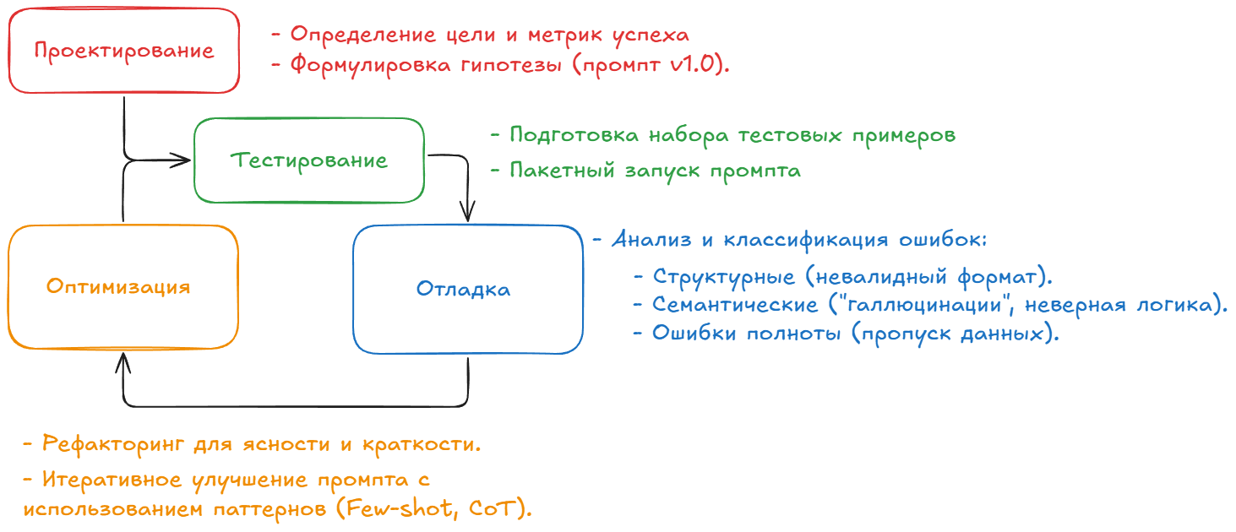
РАЗДЕЛ 05 · ПРОЦЕСС
Жизненный цикл промпта: от гипотезы к продакшену
Промпт живёт в цикле: проектирование → тестирование на наборе примеров → отладка по классам ошибок → оптимизация. Версионируйте промпты, как код.
Разговорный ИИ и большие языковые модели · Лекция 5
69
Notes:
ЗАДАЧА СЛАЙДА
Перевести prompt engineering из ручного подбора фраз в версионируемый процесс с пакетной оценкой, выпуском, мониторингом и откатом.
РЕКОМЕНДУЕМОЕ ВРЕМЯ: 5 минут.
ПРИМЕРНАЯ РЕЧЬ
«Цикл на слайде — проектирование, тестирование, отладка по классам ошибок и оптимизация — описывает основную итерацию. Полный production lifecycle дополнительно включает release, мониторинг и rollback.
Версионировать нужно не только текст. Конфигурация включает модель и её версию, chat template, decoding, лимиты, схему и оценочные данные. Один успешный диалог не доказывает улучшение: нужен фиксированный набор, повторные запуски и метрики качества и стоимости».
ТЕХНИЧЕСКИЕ ПОЯСНЕНИЯ
Конфигурация:
C=(prompt,model,model version,chat template,decoding,limits,schema,evaluation data).
При сравнении C₁ и C₂ меняйте ограниченное число компонентов и фиксируйте остальные. Иначе нельзя атрибутировать эффект конкретному изменению.
Пакетная оценка: Q̂(p)=1/(NK)Σ_iΣ_k q(y_i^(k),x_i), где N — число примеров, K — повторных генераций, q — метрика. K>1 важно при stochastic decoding; для deterministic режима повторы могут быть менее информативны, но версии сервиса всё равно нужно фиксировать.
Стоимость успеха: C_success=Σ_i C_i/Σ_i s_i, где C_i — полная стоимость попыток для примера, s_i∈{0,1} — успех. Она учитывает retries, дополнительные вызовы verifier и неудачи. Можно дополнительно измерять latency успеха и human review cost.
Разделяйте demonstration pool, validation и final test. Демонстрации берутся не из test. На validation подбираются формулировки и decoding; final test используется для итоговой проверки. Исправленные failure cases добавляются в регрессионный набор, чтобы следующая версия не вернула старую ошибку.
Полный цикл: гипотеза→offline evaluation→adversarial tests→canary/release→monitoring качества, drift, cost и security→rollback при деградации. Версии должны быть воспроизводимыми и связанными с raw outputs.
ТОНКОСТИ
Версионирование “как код” включает review и tests, но prompt не приобретает формальную семантику программы.
Улучшение средней метрики может скрывать регрессию на редком критическом классе.
Нельзя бесконечно подгонять prompt под final test: он перестаёт быть независимым.
ВОПРОСЫ СТУДЕНТОВ
«Сколько примеров нужно?» — Достаточно для оценки критических классов и статистической разницы; маленький набор даёт большую неопределённость.
«Зачем K повторов?» — Чтобы оценить среднее качество и вариативность при stochastic decoding.
«Когда откатывать версию?» — При заранее заданной деградации качества, безопасности, стоимости или latency на мониторинге.
ПЕРЕХОД
Внутри этого цикла первая стратегия отладки — изменить формулировку и измерить, какая операция действительно получается.

Slide 70
РАЗДЕЛ 05 · ОТЛАДКА · СТРАТЕГИЯ ИТЕРАЦИИ
Используйте разные формулировки
ПРОБЛЕМА
Модель не даёт ожидаемый результат или отвечает слишком общими формулировками, хотя запрос кажется корректным.
СТРАТЕГИЯ
Перефразируйте задачу. Модели чувствительны к синонимам и структуре предложения.
ПРИМЕР
Попытка 1: "Как испечь пирог?"
Попытка 2: "Предложи рецепт пирога"
Попытка 3: "Найди хороший рецепт пирога."
Каждая из формулировок активирует разные области знаний модели и даёт совершенно разные по стилю и содержанию ответы.
Разговорный ИИ и большие языковые модели · Лекция 5
70
Notes:
ЗАДАЧА СЛАЙДА
Показать переформулирование как контролируемый эксперимент; разобрать, что три примера меняют не только стиль, но и операцию.
РЕКОМЕНДУЕМОЕ ВРЕМЯ: 3–4 минуты.
ПРИМЕРНАЯ РЕЧЬ
«Если ответ слишком общий, полезно переформулировать запрос, потому что условие генерации изменилось. Но “совершенно разные ответы” не гарантированы: модель может дать почти тот же результат.
Важнее другое: три примера на слайде не являются чистыми парафразами. “Как испечь пирог?” запрашивает процедуру, “предложи рецепт” — создание или подбор рецепта, “найди хороший рецепт” — поиск и оценку существующего варианта. Для поиска может понадобиться инструмент и источники. Поэтому сравнивать нужно не только стиль, но и соответствие цели».
ТЕХНИЧЕСКИЕ ПОЯСНЕНИЯ
Для p₁,p₂,p₃ модель вычисляет πθ(y|p_i,x). Изменение условия может менять вероятности, но не обязано улучшать качество. Если decoding stochastic, различия между ответами могут быть связаны и с sampling, поэтому сравнение требует повторов или deterministic режима.
При отладке меняйте один аспект: глагол операции, уровень детализации, аудиторию или ограничения. Одновременное изменение роли, формата и примеров мешает понять причину улучшения.
Формулировка “найди” предполагает retrieval. Если инструмента нет, модель может воспроизвести известный рецепт или выдумать источник. Нужно либо дать документы, либо изменить задачу на “предложи” и не требовать фактический поиск.
Оценка должна соответствовать цели: полнота шагов, корректность ингредиентов, выполнимость, ссылки на источник. Для общего ответа можно добавить конкретные ограничения: порции, время, оборудование, формат, критерии безопасности.
ТОНКОСТИ
Синонимы не “активируют отдельные области знаний” в буквальном смысле; они меняют условное распределение.
Переформулирование не заменяет недостающий контекст или инструмент.
Нельзя объявлять версию лучше по одному субъективно понравившемуся ответу.
ВОПРОСЫ СТУДЕНТОВ
«Какая формулировка лучше?» — Та, которая точнее соответствует нужной операции и выигрывает на одном наборе оценки.
«Почему ответы могут совпасть?» — Разные промпты могут приводить к похожим высоковероятным продолжениям, особенно при deterministic decoding.
«Можно ли менять несколько вещей?» — Можно при практическом поиске, но для диагностики лучше контролируемые изменения.
ПЕРЕХОД
Иногда полезно изменить не слова, а саму форму задачи — например, перейти к выбору из вариантов.

Slide 71
РАЗДЕЛ 05 · ОТЛАДКА · СТРАТЕГИЯ ИТЕРАЦИИ
Переключитесь на аналогичную, но более простую задачу
ПРОБЛЕМА
Модель постоянно ошибается в задаче определённого типа (например, в открытой классификации).
СТРАТЕГИЯ
Измените сам тип задачи на более простой для модели, но который приводит к тому же результату.
ИСХОДНАЯ ЗАДАЧА (КЛАССИФИКАЦИЯ)
АНАЛОГИЧНАЯ ЗАДАЧА (ВЫБОР ИЗ МНОЖЕСТВА)
К какой категории относится книга "Одиссей": триллер, научная фантастика, мифология, биография?
Задача с выбором ответа.
Какой из следующих вариантов описывает книгу "Одиссей"?
Варианты:
- триллер
- научная фантастика
- мифология
- биография
Формулировка в виде теста с вариантами сужает «пространство для ошибки» и заставляет модель выбрать из заданных опций.
Разговорный ИИ и большие языковые модели · Лекция 5
71
Notes:
ЗАДАЧА СЛАЙДА
Объяснить переход к более простой выходной задаче и показать, что обе формулировки на слайде уже используют закрытый набор категорий.
РЕКОМЕНДУЕМОЕ ВРЕМЯ: 4 минуты.
ПРИМЕРНАЯ РЕЧЬ
«Выбор из вариантов может упростить выходной контракт: вместо свободного названия категории модель видит допустимые ответы и может вернуть метку или номер. Но на этом слайде исходная задача уже содержит четыре категории, поэтому противопоставление “открытая классификация → multiple choice” не вполне точно. Изменилась главным образом презентация задачи.
Кроме того, multiple choice не заставляет модель выбрать вариант формально. Без constrained decoding она может написать свой ответ. И более простой формат не гарантирует повышения семантической точности».
ТЕХНИЧЕСКИЕ ПОЯСНЕНИЯ
Для книги “Одиссей” ожидаемая категория — мифология. В обеих формулировках набор {триллер,научная фантастика,мифология,биография} закрыт. Во второй он представлен отдельным списком и явно назван вариантами, что может улучшить читаемость и парсинг.
Если действительно нужно упростить открытую задачу, можно сначала задать taxonomy, затем попросить вернуть только ID категории через enum. Например, schema с enum:["thriller","science_fiction","mythology","biography"] ограничивает вывод при enforcement.
Multiple choice может оцениваться как generation с последующим parser или как scoring каждого варианта по likelihood. Это разные протоколы, и их результаты нельзя смешивать. При likelihood scoring важны длина варианта и нормировка.
Закрытый набор уменьшает output entropy и синтаксические ошибки, но не добавляет знания о книге. Модель может уверенно выбрать неправильную категорию. Для проверки семантики нужен размеченный набор и анализ confusion matrix.
Если варианты длинные или похожие, формулировка и порядок могут влиять на выбор. Полезно тестировать permutations и position bias.
ТОНКОСТИ
“Сужает пространство для ошибки” верно прежде всего для формы вывода, не обязательно для фактической ошибки.
Без enum/grammar модель может проигнорировать варианты.
Нельзя называть первую постановку открытой классификацией, поскольку категории уже перечислены.
ВОПРОСЫ СТУДЕНТОВ
«Почему формат может влиять на точность?» — Он меняет условие и способ принятия решения, но эффект нужно измерять; гарантированного улучшения нет.
«Как гарантировать один вариант?» — Использовать enum/schema-constrained decoding или детерминированный classifier поверх scores.
«Что делать с порядком вариантов?» — Проверять устойчивость к перестановкам и фиксировать протокол оценки.
ПЕРЕХОД
Теперь применим весь процесс к сквозному кейсу генерации JSON. Начнём с наивной zero-shot версии.

Slide 72
РАЗДЕЛ 05 · СКВОЗНОЙ КЕЙС
Генерация JSON: v1.0 — наивный Zero-Shot
ПРОМПТ
Извлеки JSON из текста: "Анна Иванова, ведущий аналитик
в ТехноСфера", отправила отчет."
ВЫВОД
{
"имя": "Анна Иванова",
"должность": "ведущий аналитик",
"компания": "ТехноСфера"
}
Проблема. Нестабильные ключи (кириллица, нижний регистр). Формат не гарантирован — такой вывод непригоден для продакшена.
Разговорный ИИ и большие языковые модели · Лекция 5
72
Notes:
ЗАДАЧА СЛАЙДА
Разобрать JSON v1: отличить валидность показанного объекта от недостаточной спецификации production-контракта.
РЕКОМЕНДУЕМОЕ ВРЕМЯ: 4 минуты.
ПРИМЕРНАЯ РЕЧЬ
«Показанный вывод — валидный JSON. Кириллические ключи и нижний регистр не являются ошибкой сами по себе. Объект также семантически разумен: в тексте есть имя, должность и компания.
Проблема не в том, что этот конкретный объект обязательно плох, а в том, что промпт не задаёт стабильный контракт. Не указаны английские ключи, обязательность полей, поведение при отсутствии данных и запрет дополнительного текста. По одному примеру нельзя доказать нестабильность: нужно много входов и повторов».
ТЕХНИЧЕСКИЕ ПОЯСНЕНИЯ
JSON допускает Unicode-строки в ключах, поэтому "имя" синтаксически корректно. Если downstream-код ожидает full_name, возникает несовместимость с контрактом, а не parser error. Нижний регистр "ведущий аналитик" может быть вполне желательным нормализованным значением.
В исходной строке есть лишняя кавычка после "ТехноСфера" в оформлении промпта; при разборе важно не смешивать опечатку оформления с ошибкой модели. Содержательная задача остаётся понятной.
Для production нужно определить:
1. Точные ключи full_name, position, company.
2. required и допустимость дополнительных свойств.
3. Политику отсутствующих значений: null, omit или отказ.
4. Семантику нормализации: сохранять исходный регистр или канонизировать.
5. Validation, retries и мониторинг failure rates.
Эксперимент на нестабильность: взять N разных текстов, K генераций на конфигурацию, измерить JSON validity, schema validity, exact keys, field accuracy и variation. Один вывод не показывает distribution.
Даже идеальный zero-shot prompt без enforcement не даёт формальной гарантии. Следующая версия добавляет схему ключей, но пока только в тексте.
ТОНКОСТИ
“Непригоден для продакшена” следует обосновывать отсутствием гарантий и проверок, а не валидностью конкретного JSON.
Кириллица не является нестабильностью без заранее заданного ожидания английских ключей.
Нельзя делать статистический вывод по единственному примере.
ВОПРОСЫ СТУДЕНТОВ
«Этот JSON можно распарсить?» — Да, показанный объект синтаксически валиден.
«В чём тогда ошибка?» — В недоопределённом контракте и отсутствии гарантий для будущих входов.
«Как доказать нестабильность?» — Повторными пакетными прогонами и метриками наборов ключей, схемы и значений.
ПЕРЕХОД
Во второй версии ключи заданы явно, но появляется другой класс проблем — пропущенное поле при отсутствии данных.

Slide 73
РАЗДЕЛ 05 · СКВОЗНОЙ КЕЙС
Генерация JSON: v2.0 — Zero-Shot + схема ключей
ПРОМПТ
Извлеки данные из текста в JSON. Используй ключи: "full_name",
"position", "company".
Текст: "Отдел разработки, возглавляемый Еленой Сидоровой
(Senior Developer), завершил проект."
ВЫВОД
{
"full_name": "Елена Сидорова",
"position": "Senior Developer"
}
Проблема. Структурная ошибка: при отсутствии данных (компания) модель пропускает ключ. Это сломает любой парсер, ожидающий фиксированную схему.
Разговорный ИИ и большие языковые модели · Лекция 5
73
Notes:
ЗАДАЧА СЛАЙДА
Разобрать JSON v2: отличить синтаксический parsing от нарушения схемы и сформулировать правила обязательных и nullable полей.
РЕКОМЕНДУЕМОЕ ВРЕМЯ: 4–5 минут.
ПРИМЕРНАЯ РЕЧЬ
«Теперь ключи full_name, position и company указаны явно, но модель опустила company, потому что компания не названа в тексте. Показанный объект по-прежнему валидный JSON. Фраза “сломает любой парсер” технически неверна: стандартный JSON parser успешно его прочитает.
Ошибка возникнет только если схема требует company или downstream-код без проверки обращается к этому ключу. Значит, нужно различать синтаксическую валидность, соответствие схеме и устойчивость прикладного кода».
ТЕХНИЧЕСКИЕ ПОЯСНЕНИЯ
Объект {"full_name":"Елена Сидоровна","position":"Senior Developer"} валиден синтаксически. Если ожидается фиксированная схема, отсутствие company нарушает required. Если код выполняет record["company"] без обработки отсутствия, возможен KeyError; record.get("company") может вернуть None без ошибки.
В JSON Schema properties перечисляет допустимые описания свойств, но не требует их присутствия. Для обязательности:
required:["full_name","position","company"].
Для company следует выбрать тип, например type:["string","null"], если отсутствие информации кодируется null. additionalProperties:false запрещает лишние поля при поддержке enforcement/validation.
Нужно решить, что именно означает null: сущность отсутствует в тексте, неприменима или неизвестна. Это разные смыслы, и схема одна их не различит. Для строгой семантики можно добавить status или reason, но это уже проектный контракт.
Few-shot на следующем слайде показывает нужный null, но без enforcement модель всё ещё может пропустить поле. Лучше сочетать пример, формальную схему и post-validation.
Оценка должна включать MissingKeyRate, ExtraKeyRate, FalseNullRate и FabricationRate. Schema validity сама по себе не гарантирует правильное извлечение.
ТОНКОСТИ
Parser и schema validator — разные компоненты.
Обязательность ключа не означает, что его значение обязано быть строкой: null может быть разрешён.
Нельзя называть пропуск company ошибкой любого JSON: это ошибка только относительно конкретного контракта.
ВОПРОСЫ СТУДЕНТОВ
«Почему parser ломается?» — В показанном случае стандартный parser не ломается; ломается ожидание схемы или небезопасный downstream-код.
«properties делает ключи обязательными?» — Нет, нужен required.
«Можно ли просто подставить null в коде?» — Можно как нормализацию, но это скрывает несоответствие и не проверяет, почему ключ отсутствует; лучше явный контракт.
ПЕРЕХОД
В третьей версии демонстрация показывает, как сохранять company и использовать null, а мы отделим этот эффект от формальных гарантий.

Slide 74
РАЗДЕЛ 05 · СКВОЗНОЙ КЕЙС
Генерация JSON: v3.0 — Few-Shot для робастности
ПРОМПТ
(Промпт из v2.0) + Пример 1 (все поля) + Пример 2, где company: null
# Задача
Текст: "Отдел разработки, возглавляемый Еленой Сидоровой
(Senior Developer), завершил проект."
ВЫВОД
{
"full_name": "Елена Сидорова",
"position": "Senior Developer",
"company": null
}
Решение. Демонстрация пограничного примера «научила» модель сохранять структуру и использовать null.
Разговорный ИИ и большие языковые модели · Лекция 5
74
Notes:
ЗАДАЧА СЛАЙДА
Разобрать JSON v3: роль пограничного few-shot примера, in-context learning и пределы утверждения о гарантиях JSON Schema.
РЕКОМЕНДУЕМОЕ ВРЕМЯ: 4–5 минут.
ПРИМЕРНАЯ РЕЧЬ
«Дополнительный пример с company:null передаёт два правила: сохранять ключ даже при отсутствии данных и использовать null вместо выдуманной компании. На показанном входе модель воспроизводит этот контракт.
Слово “научила” здесь означает in-context learning, а не обновление весов. Уберите пример из контекста — его непосредственное влияние исчезнет.
JSON Schema при реальном enforcement может гарантировать структуру и допустимость null, но не гарантирует, что null выставлен правильно. Модель может вернуть null, когда компания есть, или выдумать строку, когда её нет».
ТЕХНИЧЕСКИЕ ПОЯСНЕНИЯ
Few-shot меняет условие πθ(y|D,x), θ остаётся неизменным. Демонстрация пограничного случая полезнее, чем только идеальные примеры, потому что она явно передаёт политику неопределённости. Для устойчивости нужны разные случаи отсутствия каждого поля.
Схема для контракта должна включать company в required и разрешать тип ["string","null"]. properties без required не гарантирует наличие. description может пояснить “верни null, если компания не указана”, но description само не исполняет семантическое правило. default не обеспечивает автоматическую подстановку.
При schema enforcement структурная гарантия реализуется constrained decoding и/или validation в зависимости от API. Если схема просто включена в текст prompt, формальной гарантии нет. Нужно знать конкретные поддерживаемые возможности провайдера.
Семантические метрики:
FalseNullRate = доля случаев null, когда значение присутствует в тексте.
FabricationRate = доля непустых значений, не подтверждённых текстом.
Также полезны FieldExactMatch и evidence span accuracy.
Пример и схема решают разные задачи: пример помогает семантике, схема — структуре. Для production нужны обе плюс тесты, мониторинг и fallback.
ТОНКОСТИ
Один успешный вывод не доказывает робастность на распределении.
JSON Schema не гарантирует “то же” в смысле правильной null-семантики, только формальные ограничения.
Few-shot примеры не являются скрытым fine-tuning.
ВОПРОСЫ СТУДЕНТОВ
«Модель теперь запомнила правило?» — Только в рамках текущего контекста; веса не изменились.
«Зачем схема, если пример работает?» — Пример вероятностный, схема при enforcement даёт структурные ограничения; они дополняют друг друга.
«Может ли схема запретить ложный null?» — Обычная структурная схема не знает содержимое исходного текста, поэтому семантическую проверку нужно делать отдельно.
ПЕРЕХОД
Завершим лекцию пятью выводами, связывающими обучение, reasoning, PEFT и инженерию промптов.

Slide 75
ИТОГИ ЛЕКЦИИ
Пять выводов, которые стоит унести с собой
LLM — предсказатель токенов. Все способности и ограничения (галлюцинации, чувствительность к формулировкам) растут из этого факта.
Обучение — конвейер: предобучение → SFT → согласование. Классический RLHF на PPO сегодня дополняется DPO-подобными методами и GRPO/RLVR для рассуждений.
Reasoning — новая ось масштаба: качество покупается не только параметрами, но и временем рассуждения на инференсе.
PEFT делает дообучение доступным: LoRA/QLoRA — стандарт; выбор метода диктуют память, задержка и число задач.
Промпт — инженеринг: роль+контекст+задача+формат, тестирование, версии, защита от инъекций.
Разговорный ИИ и большие языковые модели · Лекция 5
75
Notes:
ЗАДАЧА СЛАЙДА
Свести лекцию к пяти устойчивым принципам, повторить ключевые оговорки и перейти к практическому занятию.
РЕКОМЕНДУЕМОЕ ВРЕМЯ: 3–4 минуты.
ПРИМЕРНАЯ РЕЧЬ
«Первый вывод: LLM авторегрессионно предсказывает токены. Это не база фактов и не исполнитель формальных инструкций, поэтому правдоподобие не равно истинности.
Второй: предобучение, SFT и alignment формируют разные свойства. Классический RLHF на PPO дополняется preference-методами и проверяемыми наградами; RLVR и GRPO не являются синонимами.
Третий: reasoning добавляет масштабирование test-time compute, но больший бюджет не гарантирует лучший ответ.
Четвёртый: PEFT уменьшает определённые компоненты стоимости дообучения. LoRA и QLoRA — сильные практические baseline, но выбор зависит от памяти, качества, задержки и deployment.
Пятый: промпт — инженерный артефакт внутри полной конфигурации. Нужны тесты, версии, строгий выходной контракт и защита от инъекций».
ТЕХНИЧЕСКИЕ ПОЯСНЕНИЯ
Предобучение оптимизирует next-token likelihood; SFT обучает демонстрациям ответов; alignment использует предпочтения, награды и другие сигналы. Реальные pipeline могут быть итеративными и нестрого линейными.
PPO использует clipped surrogate и обычно KL к reference; DPO напрямую оптимизирует относительные log-ratios выбранного и отклонённого ответов. RLVR задаёт проверяемый источник reward, GRPO оценивает relative advantages по группе ответов без отдельного critic. Эти методы не заменяют оценку и контроль данных.
Reasoning следует оценивать кривой качества, стоимости и задержки. Видимая цепочка не обязана быть полным отчётом внутренних вычислений. Для пользователя полезны проверяемые резюме, источники и tools.
PEFT: LoRA W'=W₀+(α/r)BA, QLoRA хранит замороженную базу в 4-bit и деквантует для вычислений. Нулевой architectural overhead LoRA — после merging. Малое число trainable parameters не означает малую общую память.
Prompt configuration включает модель, шаблон, decoding, limits и schema. JSON Schema при enforcement гарантирует поддерживаемые структурные ограничения, не семантическую истинность. Function calling не равен исполнению, а prompt injection требует системной защиты и минимальных привилегий.
ФИНАЛЬНЫЙ ВОПРОС АУДИТОРИИ
«Для вашей задачи какой компонент сейчас является главным источником ошибки: данные, модель, reasoning budget, адаптация, выходной контракт или безопасность?» Это помогает выбрать следующий инженерный шаг вместо случайной смены техники.
ТОНКОСТИ
“LLM — предсказатель токенов” не означает, что модель incapable of reasoning; это напоминание о механизме и ограничениях.
“LoRA/QLoRA — стандарт” — практическая формулировка, не утверждение об универсальном превосходстве.
Нельзя оставить студентов с идеей, что подробный prompt или schema решают все проблемы.
ВОПРОСЫ СТУДЕНТОВ
«Что изучать на практике?» — Собрать конфигурацию, сделать baseline, оценить ошибки на наборе, затем точечно улучшать prompt или дообучение и сравнивать качество и стоимость.
«Какой единый рецепт выбора?» — Его нет: начинайте с измеримого baseline и диагностики failure modes.
«Что самое важное для production?» — Воспроизводимая оценка, ограничение привилегий, мониторинг и возможность отката в дополнение к качеству модели.
ПЕРЕХОД
Перейти к практическому занятию: студенты выбирают задачу, фиксируют конфигурацию и набор оценки, строят baseline и проводят одну контролируемую итерацию улучшения.

Slide 76
ПРАКТИЧЕСКОЕ ЗАНЯТИЕ
Задание
Дообучить одну decoder-only LLM генерировать ответы в диалогах с помощью LoRA или QLoRA и сравнить её с исходной моделью.
1. Выберите на Hugging Face модель до 8B параметров и датасет с парами «история диалога — следующая реплика». Кратко обоснуйте выбор.
2. Подготовьте train / validation / test. Используйте chat template; loss — только по токенам ответа ассистента.
3. Проверьте исходную модель в zero-shot на 3–5 запросах, близких к датасету.
4. На ≥100 тестовых примерах рассчитайте BLEU-4 и METEOR. Детерминированная генерация; prediction и reference — только ответ ассистента.
5. Дообучите модель с LoRA или QLoRA. Укажите гиперпараметры, число обучаемых параметров, время и пиковую VRAM.
6. Проверьте модель на тех же 3–5 запросах и сравните ответы с zero-shot.
7. Пересчитайте метрики по тому же протоколу, на тех же примерах и с теми же параметрами генерации.
8. Сравните метрики и примеры до/после. Сделайте выводы и укажите ограничения BLEU и METEOR для задачи.
Разговорный ИИ и большие языковые модели · Лекция 5
76

Slide 77
ПРАКТИЧЕСКОЕ ЗАНЯТИЕ
Вычислительные ориентиры
Ресурс или параметр | Рекомендуемый режим
Colab T4, около 16 ГБ | 0,5–1,5B с LoRA в FP16 либо 3–7B с QLoRA
GPU 24 ГБ | До 3B с LoRA либо 7–8B с QLoRA
Длина последовательности | Начать с 512–1024 токенов
Micro-batch | 1–2
Effective batch | Ориентир: 8–16
LoRA rank | Начать с 8 или 16
Обучение | Обычно достаточно 100–300 optimizer steps или одной небольшой эпохи
Экономия памяти | 4-bit base, gradient checkpointing, 8-bit optimizer
Это ориентиры, а не жёсткие требования: конфигурацию можно изменить при условии воспроизводимости эксперимента.
Разговорный ИИ и большие языковые модели · Лекция 5
77

